Slide 1

물류창고시스템
UI 설계서
LINESOFT
2026. 11

Slide 2
(신규기능 신규 개발)
ESL 제외 대상 관리
UI Design
화면 ID |  | 기능 설명 | 품번 단위 또는 품번 내 특정 변경코드 단위로 ESL 연동 제외 규칙을 관리하는 화면이다.
Menu Path |  | Source Path | src\main\webapp\WEB-INF\views\
 | § 서버 Validation & 개발사항 ELS 표기 제외 대상관리 조회하고자 하는 품번을 선택한다. 선택된 품번과 관련된 변경코드를 선택하게 한다. 동기화 설정 및 제어 동기화의 실행 기간을 설정한다. 동기화의 유형을 설정한다.(전체, 자동, 수동 3가지 유형) 동기화의 결과에 대해 설정한다.(성공, 실패) 설정한 조건에 맞는 이력을 조회하는 버튼이다.
검색 조건
1
1
조회
품번
99212-2931
변경 코드
01
ESL 표기 제외 대상 관리
[선입선출 인터락] 정보
ESL 표기 제외 대상 관리
품번 *
버전 *
선입선출 미적용 기간*
선입선출 종료일
번호 | 품번 | 변경코드 | Eventtime | 사용자
1 | 99211SB000 | 00 | 20260710 | admiin
품번 *
변경코드 *
7
2026-06-08

Slide 3
ESL 제외 대상 관리
DB
화면 ID |  | 기능 설명
Menu Path |  | Source Path
database : ESLEXCEPTIONRULE
칼럼 | datastae | 비고 | 기본값 / 고정값
PRODUCTNO | VARCHAR | 품번 (제품 식별 번호) | PK / NOT NULL
CHANGECODE | VARCHAR | 변경코드 | PK / NOT NULL
DATASTATE | VARCHAR | 기준정보 테이블과 동일 | NOT NULL
CHECKOUTSTATE | DATETIME | 기준정보 테이블과 동일 | NOT NULL
CHECKOUTUSER | VARCHAR | 기준정보 테이블과 동일 | NOT NULL
CHECKOUTTIME | DATETIME | 기준정보 테이블과 동일 | NOT NULL
EVENT | VARCHAR | 기준정보 테이블과 동일 | NOT NULL
TIMEKEY | VARCHAR | 기준정보 테이블과 동일 | NOT NULL
EVENTTIME | DATETIME | 기준정보 테이블과 동일 | NOT NULL
MESSAGE | VARCHAR | 기준정보 테이블과 동일 | NOT NULL
EVENTUSER | VARCHAR | 기준정보 테이블과 동일 | NOT NULL
EVENTCOMMENT | VARCHAR | 기준정보 테이블과 동일 | NOT NULL
database : ESLEXCEPTIONRULEHISTORY
칼럼 | datastae | 비고 | 기본값 / 고정값
ESLEXCEPTIONRULE과 칼럼 동일

Slide 4
(신규기능 신규 개발)
ESL 구역 및 표기 관리
UI Design
화면 ID | 선입선출 관리 | 기능 설명 | 선입선출 인터락 관련 기준정보를 관리하는 화면
Menu Path | 기준정보 > 선입선출 관리 | Source Path | src\main\webapp\WEB-INF\views\
 | § 서버 Validation & 개발사항 선입선출 관리 메뉴는 관리자 권한이 있는 유저만 접근 가능 품번 과 버전을 기반으로만 선입선출 인터락 관리 선입선출 인터락은 재포장 등록, 잔량 합침, 출고 시에 발생하도록 설정 선입 선출 인터락 관리에 추가되지 않은 품번의 경우 무조건 인터락 발생하고, 미적용 일이 있는경우에만 인터락 일시해제
검색 조건
품번
99212-2931
구역
A1
조회
ESL 표기 구역 관리
ESL 표기 구역 관리
품번 *
구역 *
번호 | 품번 | 구역 | Eventtime | 사용자
1 | 99211SB000 | A1 | 20260710 | admiin

Slide 5
ESL 구역 및 표기 관리
DB
화면 ID |  | 기능 설명
Menu Path |  | Source Path
database : ESLPRODUCTNOZONE
칼럼 | datastae | 비고 | 기본값 / 고정값
PRODUCTNO | VARCHAR | 품번 (제품 식별 번호) | PK / NOT NULL
ZONE | VARCHAR | 구역 (A1, B2 …) | NOT NULL
DATASTATE | VARCHAR | 기준정보 테이블과 동일 | NOT NULL
CHECKOUTSTATE | DATETIME | 기준정보 테이블과 동일 | NOT NULL
CHECKOUTUSER | VARCHAR | 기준정보 테이블과 동일 | NOT NULL
CHECKOUTTIME | DATETIME | 기준정보 테이블과 동일 | NOT NULL
EVENT | VARCHAR | 기준정보 테이블과 동일 | NOT NULL
TIMEKEY | VARCHAR | 기준정보 테이블과 동일 | NOT NULL
EVENTTIME | DATETIME | 기준정보 테이블과 동일 | NOT NULL
MESSAGE | VARCHAR | 기준정보 테이블과 동일 | NOT NULL
EVENTUSER | VARCHAR | 기준정보 테이블과 동일 | NOT NULL
EVENTCOMMENT | VARCHAR | 기준정보 테이블과 동일 | NOT NULL
database : ESLPRODUCTNOZONEHISTORY
칼럼 | datastae | 비고 | 기본값 / 고정값
ESLPRODUCTNOZONE과 칼럼 동일

Slide 6

(신규기능 신규 개발)
ESL 동기화 설정 및 이력
UI Design
화면 ID |  | 기능 설명 | ESL 동기화 관련 정보를 관리하고 이력을 조회하는 화면
Menu Path |  | Source Path | src\main\webapp\WEB-INF\views\
 | § 서버 Validation & 개발사항 동기화 설정 및 제어 ESL과의 동기화 시작 시간을 의미한다. 기본값은 09:00 동기화 종료시간이 빈 값이 아닌 경우 !(시작시간 >= 종료시간) ESL과의 동기화 종료 시간을 의미한다. 기본값은 19:00 동기화 시작시간이 빈 값이 아닌 경우 !(시작시간 >= 종료시간) 동기화의 간격을 분 단위로 설정한다. 기본값은 60분이다. 동기화 설정 및 제어에서 설정한 값을 저장하는 버튼이다. 자동 동기화 외에 ESL 데이터 동기화가 필요할때 사용하는 버튼이다. 동기화 설정 및 제어 동기화의 실행 기간을 설정한다. 동기화의 유형을 설정한다.(전체, 자동, 수동 3가지 유형) 동기화의 결과에 대해 설정한다.(성공, 실패) 설정한 조건에 맞는 이력을 조회하는 버튼이다.
구분
동기화 / 삭제
실행 유형
전체/자동/수동
상태
성공 / 실패
4
실행 기간
조회
4
수동 동기화 실행
ESL 전송 이력
설정 변경
번호 | 구분 | 실행 유형 | 시작일시 | 종료일시 | 상태 | 전송 내용 | 사용자
1 | 동기화 / 삭제 | 자동 | 2026-11-01 14:00:02 | 2026-11-01 14:01:02 | 성공 |  | linesw
동기화 설정 및 제어
1
동기화 시작시간
2
동기화 종료시간
3
간격
4
설정 저장

Slide 7
ESL 동기화 설정 및 이력
Object Design
화면 ID |  | 기능 설명
Menu Path |  | Source Path
Information : 동기화 설정 및 제어
Field 명칭 | Field ID | Display Format | DB Table | DB필드명 | 세부 Logic | 기본값 / 고정값
동기화 시작 시간 |  | Time | ENUMVALUE | ENUMVALUE | ENUMNAME: ESL_SYNC ENUMVALUE: SYNC_START_TIME | 09:00(hour) / null
동기화 종료 시간 |  | Time | ENUMVALUE | ENUMVALUE | ENUMNAME: ESL_SYNC ENUMVALUE: SYNC_END_TIME | 19:00(hour) / null
간격 |  | Number | ENUMVALUE | ENUMVALUE | ENUMNAME: ESL_SYNC ENUMVALUE: SYNC_INTERVAL | 60(minute) / null
Information : ESL 이력 조회 (검색조건)
Field 명칭 | Field ID | Display Format | DB Table | DB필드명 | 세부 Logic | 기본값 / 고정값
구분 |  | ComboBox | ENUMVALUE | ENUMVALUE | ENUMNAME: ESLACTIONTYPE ENUMVALUE: SYNC(동기화), DELETE(삭제)
실행 유형 |  | ComboBox | ENUMVALUE | ENUMVALUE | ENUMNAME: ESLSYNCTYPE ENUMVALUE: ALL(전체), AUTO(자동), MANUAL(수동) ALL은 조회 전용, 저장 안 함
상태 |  | ComboBox | ENUMVALUE | ENUMVALUE | ENUMNAME: ESLSYNCSTATUS ENUMVALUE: SUCCESS(성공), FAIL(실패)
실행 기간 |  | Date

Slide 8
ESL 동기화 설정 및 이력
Object Design
화면 ID |  | 기능 설명
Menu Path |  | Source Path
Information : 동기화 설정 및 제어
Field 명칭 | Field ID | Display Format | DB Table | DB필드명 | 세부 Logic | 기본값 / 고정값
동기화 시작 시간 |  | Time | ENUMVALUE | ENUMVALUE | ENUMNAME: ESL_SYNC ENUMVALUE: SYNC_START_TIME | 09:00(hour)
동기화 종료 시간 |  | Time | ENUMVALUE | ENUMVALUE | ENUMNAME: ESL_SYNC ENUMVALUE: SYNC_END_TIME | 19:00(hour)
간격 |  | Number | ENUMVALUE | ENUMVALUE | ENUMNAME: ESL_SYNC ENUMVALUE: SYNC_INTERVAL | 60(minute)
Information : ESL 이력 조회 (그리드)
Field 명칭 | Field ID | Display Format | DB Table | DB필드명 | 세부 Logic | 기본값 / 고정값
구분 |  | VARCHAR | ESLSYNCHISTORY | ACTIONTYPE | 코드 저장, 화면은 ENUM 설명 표시 (SYNC = 동기화, DELETE = 삭제)
실행 유형 |  | VARCHAR | ESLSYNCHISTORY | SYNCTYPE | AUTO = 자동, MANUAL = 수동
시작일시 |  | DATETIME | ESLSYNCHISTORY | STARTTIME
종료일시 |  | DATETIME | ESLSYNCHISTORY | ENDTIME
상태 |  | VARCHAR | ESLSYNCHISTORY | STATUS | SUCCESS = 성공, FAIL = 실패
전송 내용 |  | VARCHAR | ESLSYNCHISTORY | MESSAGECOMMENT
사용자 |  | VARCHAR | ESLSYNCHISTORY | EVENTUSER

Slide 9
ESL 동기화 설정 및 이력
DB
화면 ID |  | 기능 설명
Menu Path |  | Source Path
database : ESLSYNCHISTORY
칼럼 | datastae | 비고 | 기본값 / 고정값
ACTIONTYPE | VARCHAR | 구분 (SYNC = 표기정보, DELETE = 품번 삭제) | NOT NULL
SYNCTYPE | VARCHAR | 실행 유형 (AUTO = 배치, MANUAL = 수동) | NOT NULL
STARTTIME | DATETIME | 인터페이스 시작일시 | NOT NULL
ENDTIME | DATETIME | 인터페이스 종료일시 | NOT NULL
STATUS | VARCHAR | 결과 (SUCCESS = 성공, FAIL = 실패) | NOT NULL
MESSAGECOMMENT | VARCHAR | 전송 내용 | NULLABLE
DATASTATE | VARCHAR | 기준정보 테이블과 동일 | NOT NULL
CHECKOUTSTATE | DATETIME | 기준정보 테이블과 동일 | NOT NULL
CHECKOUTUSER | VARCHAR | 기준정보 테이블과 동일 | NOT NULL
CHECKOUTTIME | DATETIME | 기준정보 테이블과 동일 | NOT NULL
EVENT | VARCHAR | 기준정보 테이블과 동일 | NOT NULL
TIMEKEY | VARCHAR | 기준정보 테이블과 동일 | NOT NULL
EVENTTIME | DATETIME | 기준정보 테이블과 동일 | NOT NULL
MESSAGE | VARCHAR | 기준정보 테이블과 동일 | NOT NULL
EVENTUSER | VARCHAR | 기준정보 테이블과 동일 | NOT NULL
EVENTCOMMENT | VARCHAR | 기준정보 테이블과 동일 | NOT NULL

Slide 10
화면 개발 목록
화면 목록
Information : 물류창고관리 운영 추가개발 화면 목록 (ESL 제외)
No | 분류 | 화면명 | 구분 | 대상 | Menu Path | 주요 개발 내용 | 요구사항 ID | 장표
1 | 변경품 | 변경품 인터락 해제 관리 | 신규 | PC | 기준정보 > 변경품 인터락 해제 관리 | 품번 + 변경코드 + 입고처 + 해제 허용 기간(기간제 / 무기한) 등록, 이력 팝업 | REQ-WMS2607- 024 · 025 | 11
2 | 선입선출 | 선입선출 인터락 해제 관리 | 신규 | PC | 기준정보 > 선입선출 인터락 해제 관리 | 품번 + 해제 허용 기간(기간제 / 무기한) 등록, 이력 팝업 | REQ-WMS2607- 029 | 12
3 | 공통 | 입고 대기-입고 제품 통합 조회 | 신규 | PC | 재고현황조회 > 입고 대기-입고 제품 통합 조회 | 위 박스 · 아래 제품 그리드 (창고 재고 + 입고 대기), 품번 또는 법인출하일 필수 | REQ-WMS2607- 026 · 027 | 13 ~ 18
4 | 선입선출 | 기타코드 (기준일수 · 혼용 구분) | 수정 | PC | 기준정보 > System > 기타코드 | 선입선출 기준일수(기본 30일) · 박스 혼용 구분(MIXTYPE) 코드 데이터 추가, 화면 개발 없음 | REQ-WMS2607- 028 | 19
5 | 공통 | 입고등록 | 수정 | PC · PDA | 입고관리 > 입고등록 | 법인출하 변경코드 표시 · 검증, 누락 · 비정상 입고 차단, 법인 정보 재등록 (PDA는 API 호출) | REQ-WMS2607- 020 · 021 · 027 002 · 008 | 20 ~ 25
6 | 공통 | 출고등록 | 수정 | PC · PDA | 출고관리 > 출고등록 | 변경코드 → 선입선출 인터락, 현재 · 법인출하 변경코드 · 법인출하일 표시 (PC · PDA 각각 수정) | REQ-WMS2607- 021 · 023 · 029 | 26 ~ 32
7 | 공통 | 재포장 등록 | 수정 | PC | 창고관리 > 재포장 등록 | 인터락 + 예외 토글 2종(작업 중 ON 시 확인 팝업), 박스 법인출하일 = 최소, 라벨 재발행 | REQ-WMS2607- 022 · 029 | 33 ~ 36
8 | 공통 | 잔량 합침 등록 (박스합침) | 수정 | PC | 창고관리 > 잔량 합침 등록 | 인터락 + 예외 토글 2종(작업 중 ON 시 확인 팝업), 변경코드 혼용, 라벨 재발행 | REQ-WMS2607- 022 · 029 | 37 ~ 41
9 | 리워크 | Rework 제품 정보 변경 | 수정 | PC | 창고관리 > Rework 제품 정보 변경 | 변경코드 수정, 라벨 재발행 자동 판단, 일괄 업로드(양식 Upload → 유효성 검사 통과 시 바로 등록) | REQ-WMS2607- 021 · 017 | 42 ~ 46 (공통 쿼리 47 ~ 51)
10 | 공통 | 변경코드 · 법인출하일 표시 (기존 화면 7개) | 수정 | PC | 입고 · 창고 · 재고현황조회 메뉴 | 제품이 보이는 항목 · 그리드에 법인출하 · 현재 변경코드, 법인출하일 추가 | - (To-be 설계) | 52 ~ 82
· 구분: 신규 = 신규 화면 개발, 수정 = 기존 화면 기능 수정 · ESL 화면(2~9장)은 별도 담당 · 화면 그림은 실제 WMS 화면에 변경 내용을 넣어 캡처 (노란 칸 = 추가 · 변경)

Slide 11
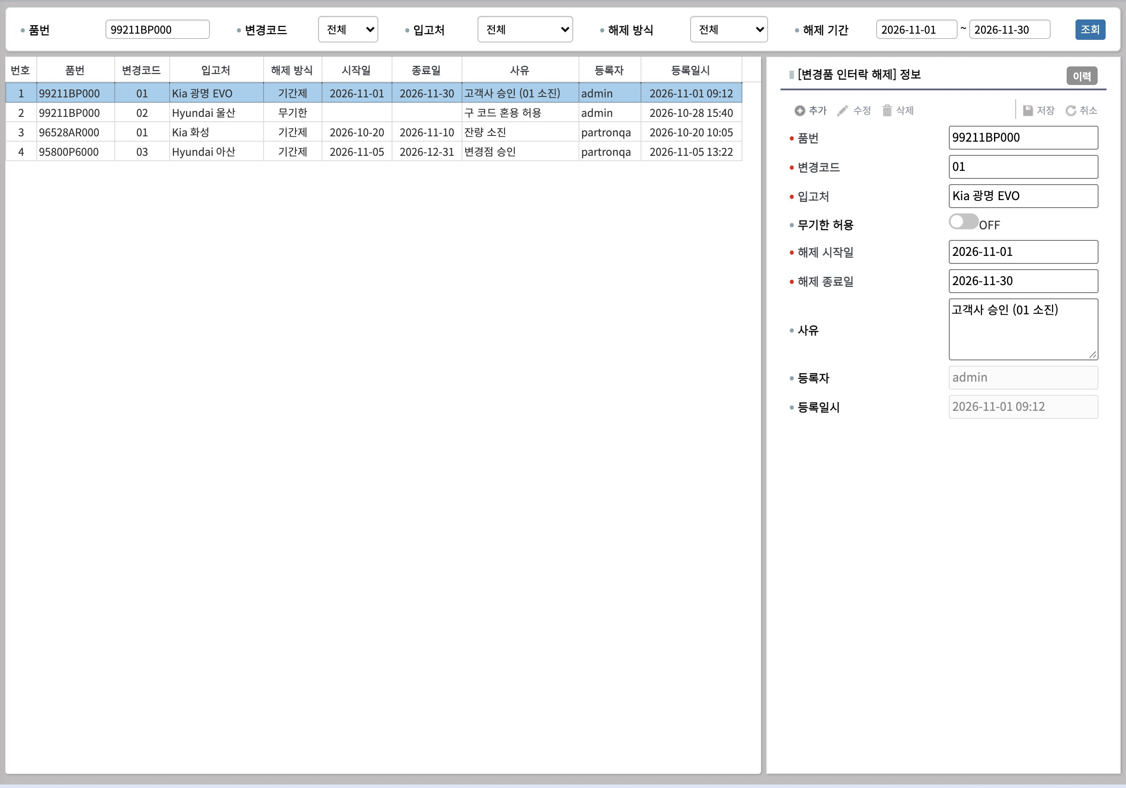
(신규기능 신규 개발)
변경품 인터락 해제 관리
UI Design
화면 ID | 변경품 인터락 해제 관리 | 기능 설명 | 품번 · 변경코드 · 입고처별 해제 허용 기간을 등록해 변경코드 인터락에서 제외
Menu Path | 기준정보 > 변경품 인터락 해제 관리 | Source Path | src\main\webapp\WEB-INF\views\
1
 | § 서버 Validation & 개발사항 변경품 인터락 해제 관리 (기준정보 propertyInputA 1그리드 유형) 조회조건 1줄: 품번 · 변경코드 · 입고처 · 해제 방식(전체 / 기간제 / 무기한) · 해제 기간(시작일 ~ 종료일, 기간이 겹치는 건 조회) 목록: 품번 · 변경코드 · 입고처 · 해제 방식 · 시작일 · 종료일 · 사유 · 등록자 · 등록일시, 행 선택 시 오른쪽 정보에 표시 무기한 허용 토글 ON이면 해제 시작일 · 종료일을 비활성화한다 (기본 OFF, 기간 기본값은 빈값) 추가 · 수정 · 삭제 · 저장은 기존 propertyInputA 버튼, 이력은 [이력] 팝업 (CHANGECODEEXCEPTIONRULE · HISTORY) 저장 검증 · 필수: 품번 · 변경코드 · 입고처, 기간제는 시작일 ≤ 종료일 · 같은 품번 + 변경코드 + 입고처의 기간 중복 등록 불가 인터락 적용 · 품번 + 변경코드 + 입고처가 같고 오늘이 해제 허용 기간 안이면 출고 · 재포장 · 잔량 합침의 변경코드 인터락에서 제외 · 01 해제 제품은 00과 재포장 · 잔량 합침 · 출고 가능
2
4
3

Slide 12
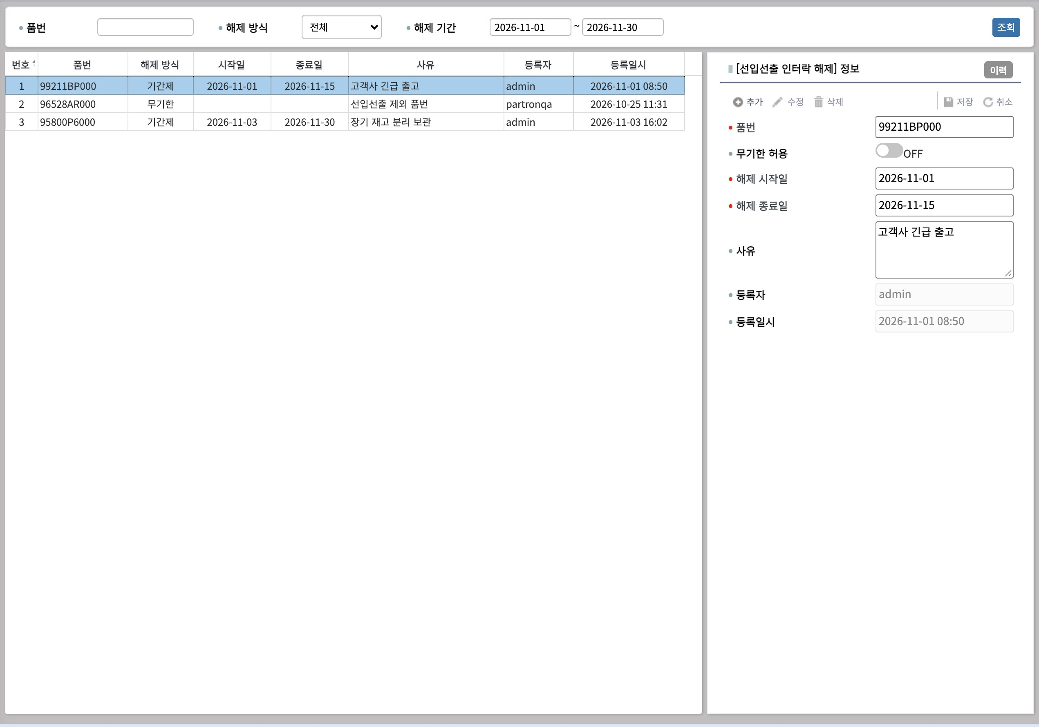
(신규기능 신규 개발)
선입선출 인터락 해제 관리
UI Design
화면 ID | 선입선출 인터락 해제 관리 | 기능 설명 | 품번별 해제 허용 기간을 등록해 선입선출 인터락에서 제외
Menu Path | 기준정보 > 선입선출 인터락 해제 관리 | Source Path | src\main\webapp\WEB-INF\views\
1
 | § 서버 Validation & 개발사항 선입선출 인터락 해제 관리 (기준정보 propertyInputA 1그리드 유형) 조회조건 1줄: 품번 · 해제 방식 · 해제 기간(시작일 ~ 종료일, 기간이 겹치는 건 조회) 목록: 품번 · 해제 방식 · 시작일 · 종료일 · 사유 · 등록자 · 등록일시 무기한 허용 토글 ON이면 해제 시작일 · 종료일을 비활성화한다 (기본 OFF) 추가 · 수정 · 삭제 · 저장 · [이력] 팝업은 변경품과 같다 (FIFOEXCEPTIONRULE) 저장 검증 · 필수: 품번, 기간제는 시작일 ≤ 종료일 (변경코드 · 입고처는 기준이 아님) · 같은 품번의 기간 중복 등록 불가 인터락 적용 · 품번이 같고 오늘이 해제 허용 기간 안이면 출고 · 재포장 · 잔량 합침의 선입선출 인터락에서 제외
2
4
3

Slide 13
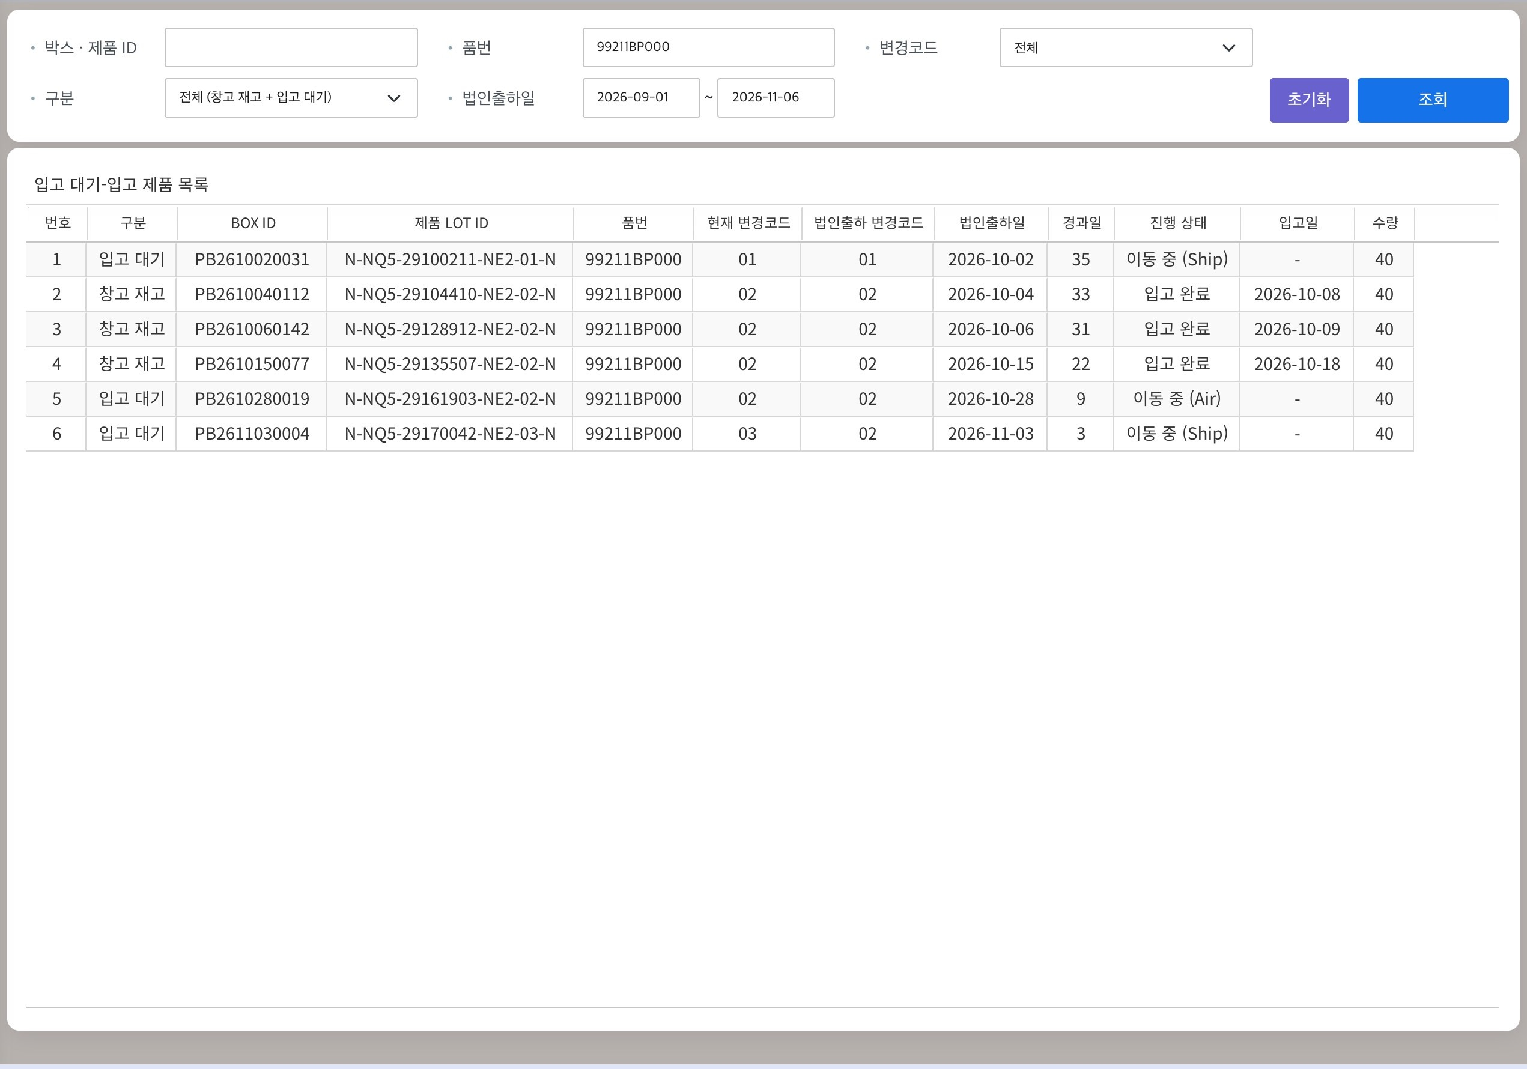
(신규기능 신규 개발)
입고 대기-입고 제품 통합 조회
UI Design
화면 ID | 입고 대기-입고 제품 통합 조회 | 기능 설명 | 창고 재고와 입고 대기 제품을 한 화면에서 변경코드 · 법인출하일로 조회
Menu Path | 재고현황조회 > 입고 대기-입고 제품 통합 조회 | Source Path | src\main\webapp\WEB-INF\views\
 | § 서버 Validation & 개발사항 입고 대기-입고 제품 통합 조회 (개별 ID 이력 조회 화면 기반) 인터락 원인 재고를 빠르게 찾도록 창고 재고 + 입고 대기를 위 박스 / 아래 제품 그리드로 조회한다 1줄: 박스 · 제품 ID · 품번 · 변경코드 (ID 입력 시 그 라벨의 품번 자동 입력) 2줄: 구분(전체 / 창고 재고 / 입고 대기) · 법인출하일 기간 박스 그리드 (최대 100건): 변경코드별 요약, 혼용은 최대 코드 + '혼용' · '리워크 혼용', 해제 기준 적용은 '해제' 제품 그리드 (최대 1,000건): 박스 선택 시 그 박스 제품만, 미선택 시 조회된 박스 제품 + 박스 없는 제품 정렬 (고정) · 변경코드 낮은 순 → 법인출하일 오래된 순 (박스 · 제품 그리드 같음) · 같은 값이면 창고 재고 먼저 → BOX ID 순, 잘려도 이전 코드 · 오래된 재고가 위에 남음 · 경과일 > 기준일수 행 강조, 변경코드 조건은 선택한 코드만 (전체면 조건 제외) 조회 규칙 · 품번 또는 법인출하일 중 하나 필수, 입력값은 모두 AND · 인터락 팝업 [통합 조회]: 품번을 넘겨 새 창 자동 조회 · 조회 조건은 출고 인터락 판단 쿼리와 공유 · 초과 시 'N건 이상입니다. 조건을 좁혀 주세요', 출하 전 · 리워크 중 제외
1
2
3
입고 대기-입고 박스 목록 (최대 100건) 요약 01: 박스 1 · 40개 / 02: 박스 7 · 278개 / 03: 박스 1 · 40개 ■ 기준일수(30일) 초과
번호 | 구분 | BOX ID | 품번 | 현재 변경코드 | 법인출하 변경코드 | 법인출하일 | 경과일 | 진행 상태 | 입고일 | 수량 | 해제
1 | 입고 대기 | PB2610020031 | 99211BP000 | 01 | 01 | 2026-10-02 | 35 | 이동 중 (Ship) | - | 40 | -
2 | 창고 재고 | PB2610040112 | 99211BP000 | 02 | 02 | 2026-10-04 | 33 | 입고 완료 | 2026-10-08 | 40 | -
3 | 창고 재고 | PB2610060142 | 99211BP000 | 02 (혼용) | 02 | 2026-10-06 | 31 | 입고 완료 | 2026-10-09 | 38 | -
4 | 창고 재고 | PB2610090057 | 99211BP000 | 02 | 02 | 2026-10-09 | 28 | 입고 완료 | 2026-10-13 | 40 | -
5 | 창고 재고 | PB2610120021 | 99211BP000 | 02 | 02 | 2026-10-12 | 25 | 입고 완료 | 2026-10-16 | 40 | -
6 | 창고 재고 | PB2610150077 | 99211BP000 | 02 | 02 | 2026-10-15 | 22 | 입고 완료 | 2026-10-18 | 40 | -
7 | 입고 대기 | PB2610210044 | 99211BP000 | 02 | 02 | 2026-10-21 | 16 | 이동 중 (Ship) | - | 40 | -
8 | 입고 대기 | PB2610280019 | 99211BP000 | 02 | 02 | 2026-10-28 | 9 | 이동 중 (Air) | - | 40 | -
9 | 입고 대기 | PB2611030004 | 99211BP000 | 03 | 03 | 2026-11-03 | 3 | 이동 중 (Ship) | - | 40 | -
4
제품 목록 (최대 1,000건) · 박스 선택 시 그 박스 제품만, 미선택 시 조회된 박스 제품 + 박스 없는 제품
번호 | 구분 | 제품 LOT ID | BOX ID | 품번 | 현재 변경코드 | 법인출하 변경코드 | 법인출하일 | 경과일 | 진행 상태
1 | 입고 대기 | N-NQ5-29100211-NE2-01-N | PB2610020031 | 99211BP000 | 01 | 01 | 2026-10-02 | 35 | 이동 중
2 | 입고 대기 | N-NQ5-29100212-NE2-01-N | PB2610020031 | 99211BP000 | 01 | 01 | 2026-10-02 | 35 | 이동 중
3 | 창고 재고 | N-NQ5-29128913-NE2-01-N | PB2610060142 | 99211BP000 | 01 | 01 | 2026-10-06 | 31 | 입고 완료
4 | 창고 재고 | N-NQ5-29104410-NE2-02-N | PB2610040112 | 99211BP000 | 02 | 02 | 2026-10-04 | 33 | 입고 완료
5 | 창고 재고 | N-NQ5-29104411-NE2-02-N | PB2610040112 | 99211BP000 | 02 | 02 | 2026-10-04 | 33 | 입고 완료
6 | 창고 재고 | N-NQ5-29128912-NE2-02-N | PB2610060142 | 99211BP000 | 02 | 02 | 2026-10-06 | 31 | 입고 완료
7 | 창고 재고 | N-NQ5-29135507-NE2-02-N | (박스 없음) | 99211BP000 | 02 | 02 | 2026-10-15 | 22 | 입고 완료
8 | 입고 대기 | N-NQ5-29161903-NE2-02-N | PB2610280019 | 99211BP000 | 02 | 02 | 2026-10-28 | 9 | 이동 중
9 | 입고 대기 | N-NQ5-29170042-NE2-03-N | PB2611030004 | 99211BP000 | 03 | 03 | 2026-11-03 | 3 | 이동 중

Slide 14
입고 대기-입고 제품 통합 조회
Object Design
화면 ID | 입고 대기-입고 제품 통합 조회 | 기능 설명 | 검색 조건과 목록 항목 정의 (신규 화면)
Menu Path | 재고현황조회 > 입고 대기-입고 제품 통합 조회 | Source Path | src\main\webapp\WEB-INF\views\(신규)
Information : 검색 조건 (품번 또는 법인출하일 중 하나 필수)
Field 명칭 | Field ID | Display Format | DB Table | DB필드명 | 세부 Logic | 기본값 / 고정값
박스 · 제품 ID | schLabelId | Text | LOGISPACKINGINFO / LOGISPRODLOT | PACKINGID, SHIPLOTID | 입력 시 그 라벨의 품번 자동 입력 | -
품번 | schProductNo | Text | LOGISPACKINGINFO / LOGISPRODLOT | PRODUCTNO | 품번 또는 법인출하일 중 하나 필수 | 필수 (택 1)
변경코드 | schChangeCode | ComboBox | LOGISPRODLOT / FACTORYPRODLOT | CHANGECODE | 선택한 코드 제품이 하나라도 든 박스 (NULL 제외), 전체면 조건 제외 | 전체
구분 | schStockType | ComboBox | - | - | 전체 / 창고 재고 / 입고 대기 | 전체
법인출하일 | schShipDateFrom ~ To | Date | LOGISPACKINGINFO / FACTORYPACKINGINFO | FACTORYSHIPDATE | 품번 또는 법인출하일 중 하나 필수 | 필수 (택 1)
Information : 박스 그리드 (최대 100건, 정렬 고정: 변경코드 낮은 순 → 법인출하일 오래된 순 → 창고 재고 먼저 → BOX ID)
Field 명칭 | Field ID | Display Format | DB Table | DB필드명 | 세부 Logic | 기본값 / 고정값
구분 | STOCKTYPE | Text | - | - | 입고 대기 = Awaiting 박스, 창고 재고 = InStock · 잔량 > 0 박스 | -
BOX ID · 품번 | PACKINGID, PRODUCTNO | Text | FACTORYPACKINGINFO / LOGISPACKINGINFO | PACKINGID, PRODUCTNO | 선택 시 제품 그리드를 그 박스로 다시 조회 | -
현재 · 법인출하 변경코드 | CHANGECODE, FACTORYCHANGECODE | Text | LOGISPACKINGINFO / FACTORYPACKINGINFO | CHANGECODE, FACTORYCHANGECODE | 혼용 박스는 최대값 + '혼용' · '리워크 혼용'(MIXTYPE), 입고 대기는 CHANGECODE를 둘 다 표시 | -
법인출하일 · 경과일 | FACTORYSHIPDATE, ELAPSEDDAYS | Date / Number | FACTORYPACKINGINFO / LOGISPACKINGINFO | FACTORYSHIPDATE | 경과일 = 오늘 - 법인출하일, 경과일 > 기준일수 행 강조 | -
진행 상태 · 입고일 · 수량 | PROCESSSTATE, STOREDATE, QTY | Text / Date / Number | FACTORYPACKINGINFO / LOGISPACKINGINFO | TRANSPORTMETHOD, STOREDATE, 수량 | 입고 대기 = 이동 중 · 포장 수량, 창고 재고 = 입고 완료 · 입고일 · 현재 잔량 | -
변경코드별 요약 · 해제 | SUMMARY, RELEASEYN | Text | CHANGECODE · FIFO EXCEPTIONRULE | DATASTATE, 해제 기간 | 그리드 위 코드별 박스 수 · 수량, 해제 기준 적용 중인 재고는 '해제' | -
Information : 제품 그리드 (최대 1,000건, 정렬은 박스 그리드와 같음)
Field 명칭 | Field ID | Display Format | DB Table | DB필드명 | 세부 Logic | 기본값 / 고정값
구분 · 제품 LOT ID · BOX ID | STOCKTYPE, SHIPLOTID, PACKINGID | Text | FACTORYPRODLOT / LOGISPRODLOT | SHIPLOTID, PACKINGID | 입고 대기 = Awaiting, 창고 재고 = InStock 제품, 출고 전 박스가 없으면 '(박스 없음)' | -
품번 · 변경코드 · 법인출하일 | PRODUCTNO, CHANGECODE, FACTORYSHIPDATE | Text / Date | FACTORYPRODLOT / LOGISPRODLOT | 같은 이름 + FACTORYCHANGECODE | 입고 대기는 CHANGECODE를 현재 · 법인출하에 같이 표시, 경과일 = 오늘 - 법인출하일 | -
조회 범위 | - | - | LOGISPACKINGINFO | PACKINGID | 박스 선택 시 그 박스만, 미선택 시 조회된 박스 제품 + 박스 없는 제품 | -

Slide 15
입고 대기-입고 제품 통합 조회
Event Design
화면 ID | 입고 대기-입고 제품 통합 조회 | 기능 설명 | 통합 조회 이벤트
Menu Path | 재고현황조회 > 입고 대기-입고 제품 통합 조회 | Source Path | src\main\webapp\WEB-INF\views\(신규)
Information : 통합 조회 이벤트 · 저장은 화면 1번 + 서버 1번 검사
Action Type | Event ID | Event명 | 호출 API | 처리 내용 | Validation (화면 + 서버) | 관련 테이블
입력 | schLabelId | 박스 · 제품 ID 입력 (Enter) | 통합 조회 쿼리 (신규) | 그 라벨의 품번을 조건에 자동 입력 | 창고 · 입고 대기에 없으면 '조회된 정보가 없습니다' | LOGISPACKINGINFO, LOGISPRODLOT, FACTORYPACKINGINFO, FACTORYPRODLOT
버튼 | btnSearch (신규) | 조회 | 통합 조회 쿼리 (신규) | 박스 그리드(최대 100건, 요약 줄) · 제품 그리드(최대 1,000건) 조회 | 품번 또는 법인출하일 필수, 초과 시 'N건 이상' 안내 | LOGISPACKINGINFO, FACTORYPACKINGINFO, LOGISPRODLOT, FACTORYPRODLOT
그리드 | 박스 그리드 행 선택 | 박스 선택 | 제품 조회 (박스 ID 조건) | 그 박스 제품만 제품 그리드에 다시 조회 | - | LOGISPRODLOT, FACTORYPRODLOT
진입 | 화면 열기 (인터락 팝업) | 자동 조회 | 통합 조회 쿼리 | localStorage로 받은 품번으로 자동 조회 (변경코드 → 법인출하일 순) | - | -
버튼 | btnReset · Excel | 초기화 · Excel 다운로드 | - | 조건 · 그리드 초기화, 두 그리드 각각 Excel (기존 방식) | - | -

Slide 16
입고 대기-입고 제품 통합 조회
Query Design
화면 ID | 입고 대기-입고 제품 통합 조회 | 기능 설명 | 통합 조회 쿼리 (전체 신규, inventory.xml에 추가)
Menu Path | 재고현황조회 > 입고 대기-입고 제품 통합 조회 | Source Path | src\main\resources\mapper\mariadb\inventory\inventory.xml
Query ID : Inventory.selectIntegratedLabelProductNo
구분 | XML 파일 | 연결 이벤트 (Event ID · Event명) | 비고
신규 | mariadb\inventory\inventory.xml | schLabelId 박스 · 제품 ID 입력 (Enter) | 품번만 자동 입력
SELECT X.PRODUCTNO FROM ( -- ID 입력 시 품번만 자동 입력
SELECT lp.PRODUCTNO, 1 AS ORD FROM LOGISPACKINGINFO lp
WHERE lp.PACKINGID = #{LABELID} OR lp.VENDORPACKINGID = #{LABELID}
UNION ALL
SELECT ll.PRODUCTNO, 2 FROM LOGISPRODLOT ll WHERE ll.SHIPLOTID = #{LABELID}
UNION ALL
SELECT REPLACE(fp.PRODUCTNO, '-', ''), 3 FROM FACTORYPACKINGINFO fp
WHERE fp.PACKINGID = #{LABELID} AND fp.PROCESSSTATE = 'Awaiting'
UNION ALL
SELECT REPLACE(fl.PRODUCTNO, '-', ''), 4 FROM FACTORYPRODLOT fl
WHERE fl.SHIPLOTID = #{LABELID} AND fl.PROCESSSTATE = 'Awaiting'
) X
ORDER BY X.ORD
LIMIT 1 -- 없으면 '조회된 정보가 없습니다'
Query ID : Inventory.selectIntegratedBoxList
구분 | XML 파일 | 연결 이벤트 (Event ID · Event명) | 비고
신규 | mariadb\inventory\inventory.xml | btnSearch 조회 · 화면 열기 (인터락 팝업) 자동 조회 | 위 박스 그리드, 최대 100건
SELECT T.* FROM (
SELECT -- 창고 재고 박스
'InStock' AS STOCKTYPE, 1 AS STOCKORDER,
lp.PACKINGID, lp.PRODUCTNO, lp.CHANGECODE, lp.FACTORYCHANGECODE, lp.MIXTYPE,
DATE_FORMAT(lp.FACTORYSHIPDATE, '%Y-%m-%d') AS FACTORYSHIPDATE,
DATEDIFF(CURDATE(), lp.FACTORYSHIPDATE) AS ELAPSEDDAYS,
lp.PROCESSSTATE, lp.TRANSPORTMETHOD,
DATE_FORMAT(lp.STOREDATE, '%Y-%m-%d') AS STOREDATE,
lp.REMAINQTY AS QTY
FROM LOGISPACKINGINFO lp
WHERE lp.PROCESSSTATE = 'InStock'
AND lp.REMAINQTY &gt; 0
<if test="PRODUCTNO != null and PRODUCTNO != ''">
AND lp.PRODUCTNO = REPLACE(#{PRODUCTNO}, '-', '')
</if>
<if test="CHANGECODE != null and CHANGECODE != ''">
AND IFNULL(lp.CHANGECODE, '00') = #{CHANGECODE}
</if>
<if test="FROMDATE != null and FROMDATE != ''">
AND lp.FACTORYSHIPDATE BETWEEN #{FROMDATE} AND #{TODATE}
</if>
UNION ALL
SELECT -- 입고 대기 박스
'Awaiting', 2,
fp.PACKINGID, REPLACE(fp.PRODUCTNO, '-', ''), fp.CHANGECODE, fp.CHANGECODE, 'N',
DATE_FORMAT(fp.FACTORYSHIPDATE, '%Y-%m-%d'),
DATEDIFF(CURDATE(), fp.FACTORYSHIPDATE),
fp.PROCESSSTATE, fp.TRANSPORTMETHOD, NULL, fp.PACKINGQTY
FROM FACTORYPACKINGINFO fp
WHERE fp.EVENTID = 'SendBox'
AND fp.PROCESSSTATE = 'Awaiting'
<if test="PRODUCTNO != null and PRODUCTNO != ''">
AND REPLACE(fp.PRODUCTNO, '-', '') = REPLACE(#{PRODUCTNO}, '-', '') -- 법인 품번 하이픈 대응
</if>
<if test="CHANGECODE != null and CHANGECODE != ''">
AND IFNULL(fp.CHANGECODE, '00') = #{CHANGECODE}
</if>
<if test="FROMDATE != null and FROMDATE != ''">
AND fp.FACTORYSHIPDATE BETWEEN #{FROMDATE} AND CONCAT(#{TODATE}, ' 23:59:59')
</if>
) T
ORDER BY IFNULL(T.CHANGECODE, '00') ASC, -- 고정 정렬: 변경코드 → 법인출하일 → 창고 먼저
T.FACTORYSHIPDATE ASC, T.STOCKORDER ASC, T.PACKINGID ASC
LIMIT 101 -- 101건이면 '100건 이상' 안내

Slide 17
입고 대기-입고 제품 통합 조회
Query Design
화면 ID | 입고 대기-입고 제품 통합 조회 | 기능 설명 | 통합 조회 쿼리 (전체 신규, inventory.xml에 추가)
Menu Path | 재고현황조회 > 입고 대기-입고 제품 통합 조회 | Source Path | src\main\resources\mapper\mariadb\inventory\inventory.xml
Query ID : Inventory.selectIntegratedChangeCodeSummary
구분 | XML 파일 | 연결 이벤트 (Event ID · Event명) | 비고
신규 | mariadb\inventory\inventory.xml | btnSearch 조회 · 자동 조회 | 박스 그리드 요약 줄
SELECT IFNULL(T.CHANGECODE, '00') AS CHANGECODE, -- 박스 그리드 위 요약 줄
COUNT(1) AS BOXCNT, SUM(T.QTY) AS QTY
FROM (
SELECT lp.CHANGECODE, lp.REMAINQTY AS QTY
FROM LOGISPACKINGINFO lp
WHERE lp.PROCESSSTATE = 'InStock' AND lp.REMAINQTY &gt; 0
AND lp.MIXTYPE &lt;&gt; 'REWORK' -- 리워크 혼용 박스는 요약에서 제외
<if test="PRODUCTNO != null and PRODUCTNO != ''">
AND lp.PRODUCTNO = REPLACE(#{PRODUCTNO}, '-', '')
</if>
<if test="CHANGECODE != null and CHANGECODE != ''">
AND IFNULL(lp.CHANGECODE, '00') = #{CHANGECODE}
</if>
<if test="FROMDATE != null and FROMDATE != ''">
AND lp.FACTORYSHIPDATE BETWEEN #{FROMDATE} AND #{TODATE}
</if>
UNION ALL
SELECT fp.CHANGECODE, fp.PACKINGQTY
FROM FACTORYPACKINGINFO fp
WHERE fp.EVENTID = 'SendBox' AND fp.PROCESSSTATE = 'Awaiting'
<if test="PRODUCTNO != null and PRODUCTNO != ''">
AND REPLACE(fp.PRODUCTNO, '-', '') = REPLACE(#{PRODUCTNO}, '-', '')
</if>
<if test="FROMDATE != null and FROMDATE != ''">
AND fp.FACTORYSHIPDATE BETWEEN #{FROMDATE} AND CONCAT(#{TODATE}, ' 23:59:59')
</if>
) T
GROUP BY IFNULL(T.CHANGECODE, '00')
ORDER BY 1
Query ID : Inventory.selectIntegratedLotList
구분 | XML 파일 | 연결 이벤트 (Event ID · Event명) | 비고
신규 | mariadb\inventory\inventory.xml | btnSearch 조회 · 박스 그리드 행 선택 (PACKINGID) | 아래 제품 그리드, 최대 1,000건
SELECT T.* FROM (
SELECT -- 창고 재고 제품
'InStock' AS STOCKTYPE, 1 AS STOCKORDER,
ll.SHIPLOTID, ll.PACKINGID, ll.PRODUCTNO, ll.CHANGECODE, ll.FACTORYCHANGECODE,
ll.REVISIONNO,
DATE_FORMAT(ll.FACTORYSHIPDATE, '%Y-%m-%d') AS FACTORYSHIPDATE,
DATEDIFF(CURDATE(), ll.FACTORYSHIPDATE) AS ELAPSEDDAYS,
ll.PROCESSSTATE,
CASE WHEN lp.MIXTYPE = 'REWORK' -- 리워크 혼용 박스의 문제 제품 강조
AND (ll.PRODUCTNO &lt;&gt; lp.PRODUCTNO
OR IFNULL(ll.CHANGECODE, '00') &lt;&gt; IFNULL(lp.CHANGECODE, '00'))
THEN 'Y' ELSE 'N' END AS MIXPRODUCTFLAG
FROM LOGISPRODLOT ll
LEFT OUTER JOIN LOGISPACKINGINFO lp ON lp.PACKINGID = ll.PACKINGID
WHERE ll.PROCESSSTATE = 'InStock'
<choose>
<when test="PACKINGID != null and PACKINGID != ''"> -- 박스 선택 시 그 박스만
AND ll.PACKINGID = #{PACKINGID}
</when>
<otherwise>
<if test="PRODUCTNO != null and PRODUCTNO != ''">
AND ll.PRODUCTNO = REPLACE(#{PRODUCTNO}, '-', '')
</if>
<if test="CHANGECODE != null and CHANGECODE != ''">
AND IFNULL(ll.CHANGECODE, '00') = #{CHANGECODE}
</if>
<if test="FROMDATE != null and FROMDATE != ''">
AND ll.FACTORYSHIPDATE BETWEEN #{FROMDATE} AND #{TODATE}
</if>
</otherwise>
</choose>
UNION ALL
SELECT -- 입고 대기 제품
'Awaiting', 2,
fl.SHIPLOTID, fl.PACKINGID, REPLACE(fl.PRODUCTNO, '-', ''), fl.CHANGECODE, fl.CHANGECODE,
fl.REVISIONNO,
DATE_FORMAT(fl.FACTORYSHIPDATE, '%Y-%m-%d'),
DATEDIFF(CURDATE(), fl.FACTORYSHIPDATE),
fl.PROCESSSTATE, 'N'
FROM FACTORYPRODLOT fl
WHERE fl.EVENTID = 'SendLot' AND fl.PROCESSSTATE = 'Awaiting'
<choose>
<when test="PACKINGID != null and PACKINGID != ''">
AND fl.PACKINGID = #{PACKINGID}

Slide 18
입고 대기-입고 제품 통합 조회
Query Design
화면 ID | 입고 대기-입고 제품 통합 조회 | 기능 설명 | 통합 조회 쿼리 (전체 신규, inventory.xml에 추가)
Menu Path | 재고현황조회 > 입고 대기-입고 제품 통합 조회 | Source Path | src\main\resources\mapper\mariadb\inventory\inventory.xml
Query ID : Inventory.selectIntegratedLotList (계속)
구분 | XML 파일 | 연결 이벤트 (Event ID · Event명) | 비고
신규 | mariadb\inventory\inventory.xml | btnSearch 조회 · 박스 그리드 행 선택 (PACKINGID) | 아래 제품 그리드, 최대 1,000건
</when>
<otherwise>
<if test="PRODUCTNO != null and PRODUCTNO != ''">
AND REPLACE(fl.PRODUCTNO, '-', '') = REPLACE(#{PRODUCTNO}, '-', '')
</if>
<if test="CHANGECODE != null and CHANGECODE != ''">
AND IFNULL(fl.CHANGECODE, '00') = #{CHANGECODE}
</if>
<if test="FROMDATE != null and FROMDATE != ''">
AND fl.FACTORYSHIPDATE BETWEEN #{FROMDATE} AND CONCAT(#{TODATE}, ' 23:59:59')
</if>
</otherwise>
</choose>
) T
ORDER BY IFNULL(T.CHANGECODE, '00') ASC, T.FACTORYSHIPDATE ASC, T.STOCKORDER ASC,
T.PACKINGID ASC, T.SHIPLOTID ASC
LIMIT 1001 -- 1,001건이면 '1,000건 이상' 안내

Slide 19
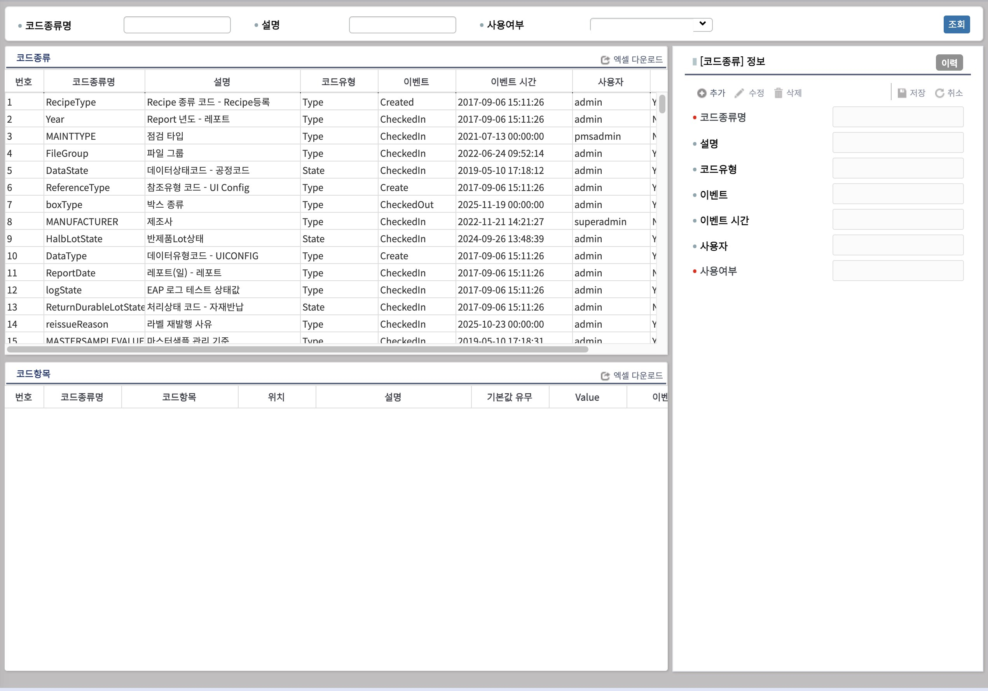
(데이터 추가)
기타코드 (기준일수 · 혼용 구분)
UI Design
화면 ID | 기타코드 | 기능 설명 | 선입선출 기준일수 · 박스 혼용 구분 코드를 추가 (인터락 기준, 혼용 구분 코드값)
Menu Path | 기준정보 > System > 기타코드 | Source Path | src\main\webapp\WEB-INF\views\
 | § 서버 Validation & 개발사항 기타코드 - 화면 개발 없음, 데이터만 추가 코드종류 FIFOBaseDays(선입선출 기준일수) · MIXTYPE(박스 혼용 구분)을 추가한다 코드항목: BASEDAYS 1건(Value 30), MIXTYPE 3건(N · CHANGECODE · REWORK) BASEDAYS Value = 기준일수(일), 기본값 30, 1 이상 정수 적용 기준일수: 출고 · 재포장 · 잔량 합침 인터락과 팝업 문구 {기준일수}, 바꾸면 다음 스캔부터 반영 MIXTYPE: LOGISPACKINGINFO.MIXTYPE 코드값, 화면에는 설명(정상 / 변경코드 혼용 / 리워크 혼용) 표시 화면 개발 없이 기존 기타코드 화면에서 관리한다 추가 데이터 (기존 기타코드 명명 방식) · FIFOBaseDays / 선입선출 기준일수 → BASEDAYS, 순서 1, 사용 Y, Value 30 (값 없으면 30) · MIXTYPE / 박스 혼용 구분 → N 정상 1, CHANGECODE 변경코드 혼용 2, REWORK 리워크 혼용 3, 사용 Y, 기본값 없음
추가
1
FIFOBaseDays
선입선출 기준일수
Type
Created
2026-11-05 10:00:00
admin
Y
추가
MIXTYPE
박스 혼용 구분
Type
Created
2026-11-11 10:00:00
admin
Y
3
추가
2
FIFOBaseDays
BASEDAYS
1
선입선출 기준일수 (일)
Y
30
Created
2026-11-05 10:00:00
admin
추가
MIXTYPE
N
1
정상
N
Created
2026-11-11 10:00:00
admin
추가
MIXTYPE
CHANGECODE
2
변경코드 혼용
N
Created
2026-11-11 10:00:00
admin
추가
MIXTYPE
REWORK
3
리워크 혼용
N
Created
2026-11-11 10:00:00
admin

Slide 20
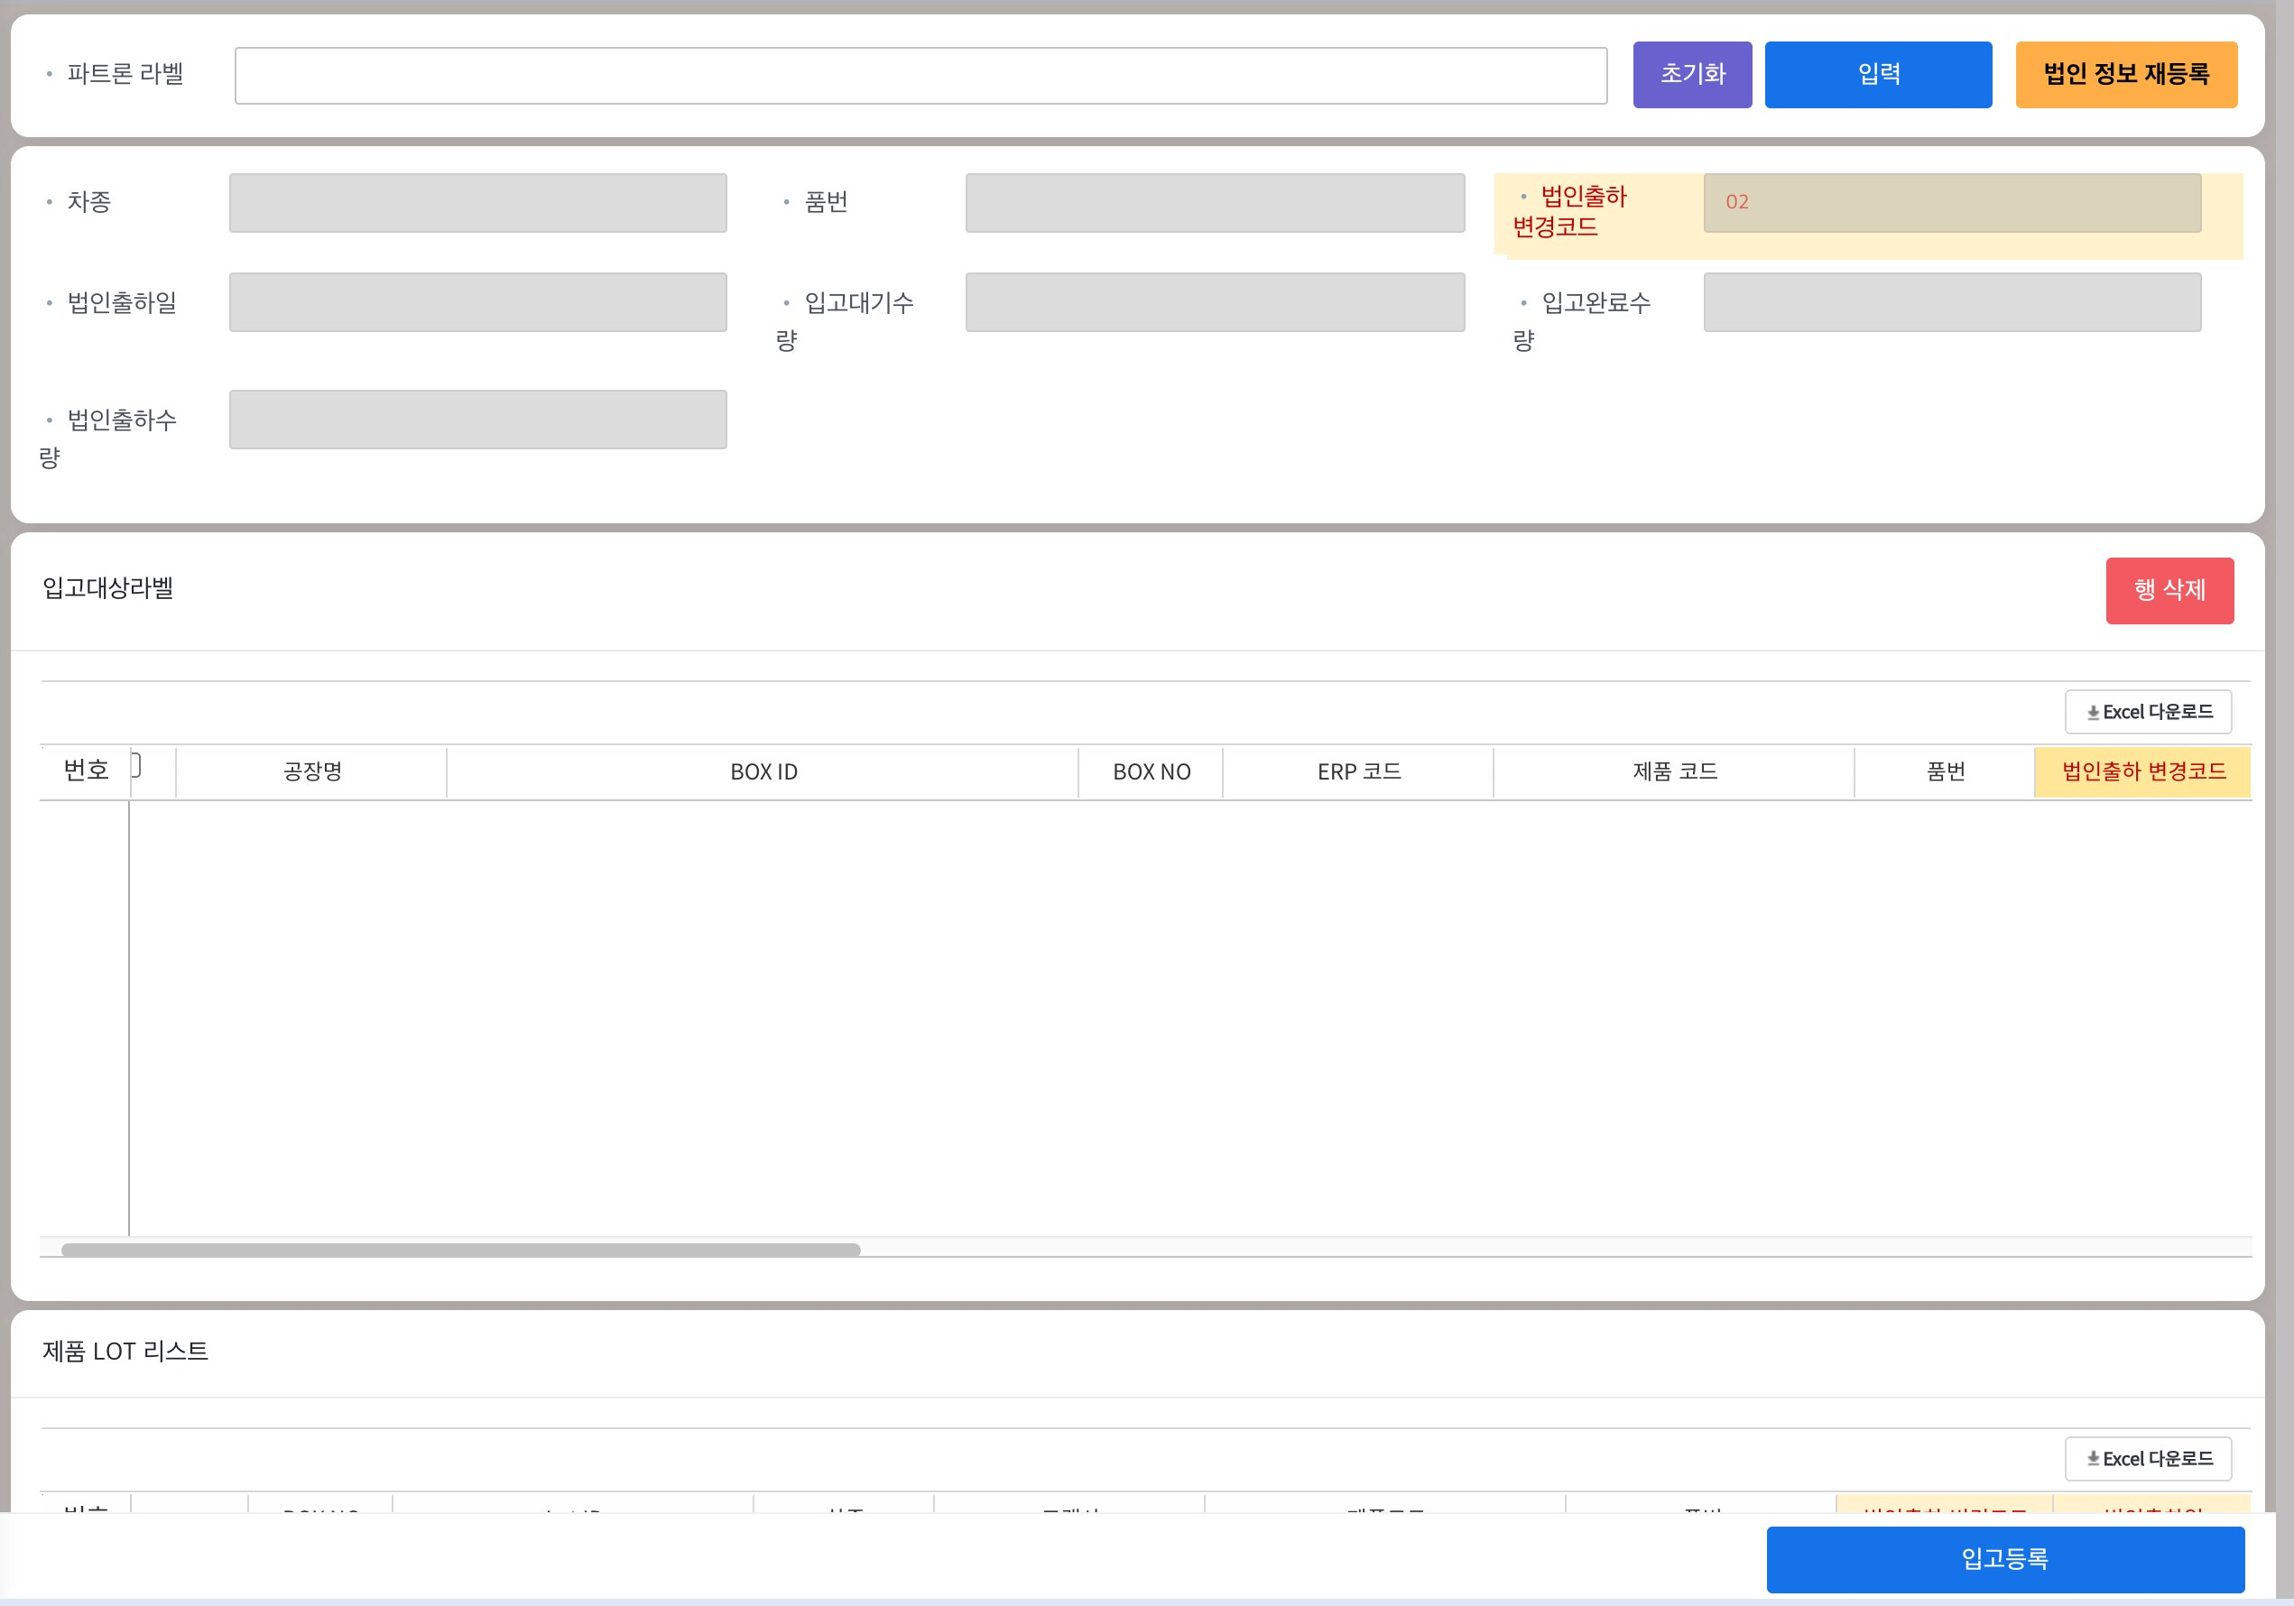
(기존기능 수정 개발)
입고등록
UI Design
화면 ID | 입고등록 | 기능 설명 | 입고 시 변경코드를 확인해 누락 · 비정상 입고를 막고, 법인 리워크 재출하는 법인 정보를 다시 받아 입고
Menu Path | 입고관리 > 입고등록 | Source Path | src\main\webapp\WEB-INF\views\
1
 | § 서버 Validation & 개발사항 입고등록 (PC, PDA는 다음 장) [법인 정보 재등록]: 제품 또는 박스 라벨 1개를 넣고 누르면 그 박스 전체 정보를 법인에서 다시 받아 갱신한다 (입고 대기 박스만, 일괄 불가, 처리 · 메시지는 다음 장) 라벨 조회 시 법인출하 변경코드를 표시한다 (제품 SHIPLOT, 박스 PACKINGINFO - S/W팀 협의), 입고 시 제품 · 박스별로 법인출하 · 현재 변경코드에 복사 저장 (입고 시점은 둘이 같아 현재는 표시 안 함) 입고대상라벨 그리드에 법인출하 변경코드 컬럼을 추가한다 제품 LOT 리스트에 법인출하 변경코드 · 법인출하일 컬럼을 추가한다 검증 · 입고 시 법인출하 변경코드를 저장하고, 현재 변경코드도 같은 값으로 시작 (리워크 시 현재만 변경) · 변경코드 누락 · 비정상이면 입고 불가 팝업 · 변경코드가 라벨(C 필드)에 반영 안 된 제품은 I/F · 재등록 제외, 재등록 시 팝업 "라벨에 변경코드가 반영되지 않았습니다. 라벨 재발행 후 다시 시도하세요" (리워크 라벨 미변경 'N' 예외) · 법인 리워크 후 재포장 · 재출하한 제품도 정상 입고
2
입고 불가
3
변경코드가 누락되었거나 올바르지 않습니다.
입고할 수 없습니다.
확인
4

Slide 21
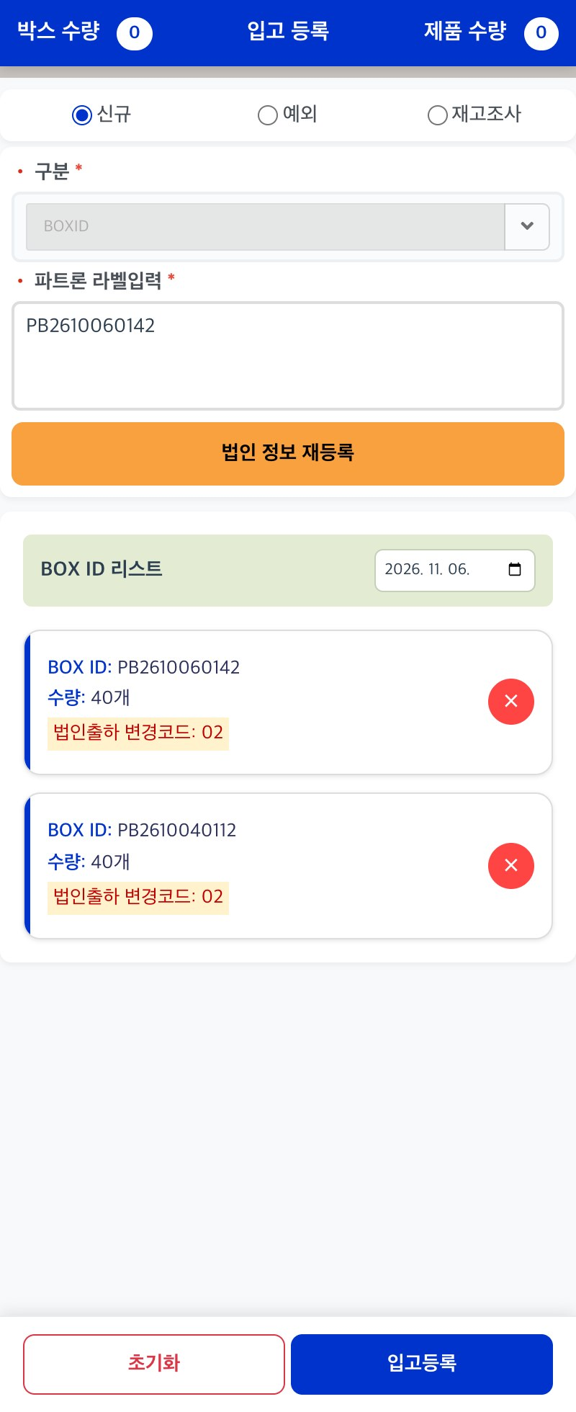
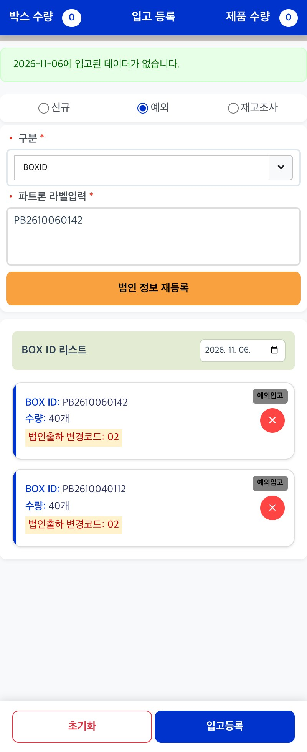
(기존기능 수정 개발)
입고등록 (PDA)
UI Design
화면 ID | 입고등록 (PDA) | 기능 설명 | PDA 입고 · 예외에서 법인 정보 재등록과 법인출하 변경코드 표시
Menu Path | PDA > 입고등록 (신규 / 예외) | Source Path | src\main\webapp\WEB-INF\views\
 | § 서버 Validation & 개발사항 입고등록 PDA (mobileLogisWarehouseIncome) [법인 정보 재등록] 버튼: 파트론 라벨입력 바로 아래, BOX ID 리스트로 넘어가기 전에 둔다. 누르면 노재혁 프로가 만든 법인 정보 재등록 API를 호출해 그 박스 전체 정보를 다시 받는다 (라벨 1개씩, 일괄 불가) BOX 카드에 법인출하 변경코드를 표시한다 (현재 변경코드는 입고 시점에 같으므로 표시하지 않음) 예외 · PDA의 예외입고는 별도 화면 없이 이 화면의 '예외' 선택으로 처리한다 (PC 예외입고와 같은 API), 재고조사 모드는 이번 범위 아님 · 신규 · 예외 모두 같은 재등록 버튼 · 변경코드 표시 · 검증을 적용한다 (라벨 미반영 시 PC와 같은 팝업) 검증 · 변경코드 누락 · 비정상이면 입고 불가 팝업 (PC와 같은 문구) · PC와 로직이 같아도 PDA 화면은 따로 테스트한다 법인 정보 재등록 처리 (PC · PDA 공통) · 제품 라벨은 V5 → V0 순 조회, 입고 대기 박스만, 조회 1건 10초 제한 · 없음: "법인 출하 정보에 없는 라벨입니다" · 입고 대기 아님: "입고 대기 상태인 박스만 재등록할 수 있습니다" · 10초 초과: "네트워크 속도에 이슈가 있습니다 다음에 다시 시도해주세요"
신규 (입고등록)
예외 (= 예외입고)
1
1
2

Slide 22
입고등록
Object Design
화면 ID | 입고등록 | 기능 설명 | 입고등록에 추가 · 수정되는 항목만 정의
Menu Path | 입고관리 > 입고등록 | Source Path | src\main\webapp\WEB-INF\views\store\logisWarehouseIncome.jsp
Information : 정보 영역 (추가)
Field 명칭 | Field ID | Display Format | DB Table | DB필드명 | 세부 Logic | 기본값 / 고정값
법인출하 변경코드 | factoryChangeCode | Text (읽기) | FACTORYPACKINGINFO | CHANGECODE | 추가 위치: 법인출하일(factoryShipDate) 칸 뒤 / renderPackingInfoToScreen()에서 값 설정 / 조회 StoreMapper.selectFactoryPackingInfoByPackingId는 SELECT *라 쿼리 수정 없음 | NULL이면 빈 칸
Information : 입고대상라벨 그리드 setJqGrid01() (수정)
Field 명칭 | Field ID | Display Format | DB Table | DB필드명 | 세부 Logic | 기본값 / 고정값
법인출하 변경코드 | CHANGECODE | Text | FACTORYPACKINGINFO | CHANGECODE | '초도품 여부'(INITIALPRODUCT) 컬럼을 대체 / renderPackingInfoToGrid() rowData의 INITIALPRODUCT → CHANGECODE | -
Information : 제품 LOT 리스트 그리드 setJqGrid02() (수정 · 추가)
Field 명칭 | Field ID | Display Format | DB Table | DB필드명 | 세부 Logic | 기본값 / 고정값
법인출하 변경코드 | CHANGECODE | Text | FACTORYPRODLOT | CHANGECODE | '초도품 여부'(INITIALPRODUCT) 컬럼을 대체 / 조회 StoreMapper.selectFactoryProdLotListByPackingId는 SELECT *라 수정 없음 | -
법인출하일 | FACTORYSHIPDATE | Date | FACTORYPRODLOT | FACTORYSHIPDATE | 컬럼 추가 / updateProdLotGrid() | -
Information : 입고 저장 전달값 saveReceiveBox() (추가)
Field 명칭 | Field ID | Display Format | DB Table | DB필드명 | 세부 Logic | 기본값 / 고정값
변경코드 · 법인출하일 | RECEIVEBOXINFO (FACTORYID · PACKINGID) | Hidden | LOGISPRODLOT, LOGISPACKINGINFO | CHANGECODE, FACTORYCHANGECODE, FACTORYSHIPDATE | 화면 전달값은 그대로(박스 ID만). StoreMapper 입고 INSERT 4종이 법인 테이블의 변경코드 · 법인출하일을 창고 현재 · 법인출하 변경코드에 같은 값으로 복사 (배치 미사용) | -

Slide 23
입고등록 (PDA)
Object Design
화면 ID | 입고등록 (PDA) | 기능 설명 | PDA 입고에 추가되는 항목만 정의
Menu Path | PDA > 입고등록 (신규 / 예외) | Source Path | src\main\webapp\WEB-INF\views\store\mobileLogisWarehouseIncome.jsp
Information : BOX 카드 renderProductList() (추가)
Field 명칭 | Field ID | Display Format | DB Table | DB필드명 | 세부 Logic | 기본값 / 고정값
법인출하 변경코드 (신규) | CHANGECODE | Text (카드) | FACTORYPACKINGINFO | CHANGECODE | BOX ID · 수량 아래 줄 추가 / 신규 조회 StoreMapper.selectGeneralReceiptValidationData는 SELECT *라 수정 없음 (StoreService.validProductV3 응답에 포함되는지 확인) | NULL이면 표시 안 함
법인출하 변경코드 (예외) | FACTORYCHANGECODE | Text (카드) | LOGISPACKINGINFO | FACTORYCHANGECODE | 예외 조회 StoreMapper.selectExceptionReceiptValidationDataByPackingId는 컬럼 지정 → l.FACTORYCHANGECODE 추가 (GROUP BY에도) | NULL이면 표시 안 함
Information : 입고 저장 전달값 registration() (추가)
Field 명칭 | Field ID | Display Format | DB Table | DB필드명 | 세부 Logic | 기본값 / 고정값
변경코드 · 법인출하일 | RECEIVEBOXINFO / LIST | Hidden | LOGISPRODLOT, LOGISPACKINGINFO | CHANGECODE, FACTORYCHANGECODE, FACTORYSHIPDATE | 신규 registerNormalProducts() → /store/receiveBox.do (PC와 같은 INSERT 4종 복사), 예외 registerExceptionProducts() → /store/createInboundBulkRequest.do (예외 출고 제품 재입고라 기존 값 유지) | -

Slide 24
입고등록
Event Design
화면 ID | 입고등록 | 기능 설명 | 입고 시 변경코드를 확인해 누락 · 비정상 입고를 막고, 법인 리워크 재출하는 법인 정보를 다시 받아 입고
Menu Path | 입고관리 > 입고등록 | Source Path | src\main\webapp\WEB-INF\views\
Information : 입고등록 이벤트 (logisWarehouseIncome.jsp)
Action Type | Event ID | Event명 | 호출 API | 처리 내용 | Validation | 관련 테이블
입력 | partronBoxLabelId | 파트론 라벨 스캔 (Enter) | /store/schFactoryPackingInfo.do, /store/schFactoryProdLot.do | 박스 · 제품 법인 정보 조회, 법인출하 변경코드 표시 (수정) | 변경코드 누락 · 비정상이면 '입고 불가' 팝업 | FACTORYPACKINGINFO, FACTORYPRODLOT
버튼 | schBtn | 입력 | 위와 같음 | 라벨 스캔과 같음 | 위와 같음 | -
버튼 | (신규) | 법인 정보 재등록 | /externalApi/batch-runs (재등록, 신규) → WMS_Batch 재등록 API (입고 화면의 유일한 배치 연계) | 입력 라벨(박스 ID · 제품 ID) 1개로 V5 → V0 순 박스 조회, 먼저 찾은 쪽 데이터로 법인 테이블의 박스 전체 갱신 후 라벨 재조회 | 입고 대기 박스만, 라벨 1개씩, 법인 조회 1건 10초 제한 (WMS 대기 30초) | FACTORYPACKINGINFO, FACTORYPRODLOT (+HISTORY)
응답 | SUCCESS | 재등록 완료 | - | "재등록이 완료되었습니다." 후 라벨 재조회 | - | -
응답 | NOT_FOUND | 법인에 없음 | - | "법인 출하 정보에 없는 라벨입니다" | V5 · V0 모두 없음 | -
응답 | LABEL_MISMATCH | 라벨 미반영 | - | "라벨에 변경코드가 반영되지 않았습니다. 라벨 재발행 후 다시 시도하세요" | 리비전 + 변경코드 ≠ C 필드, 박스 안 일부 제품도 박스 전체 제외 | -
응답 | NOT_AWAITING | 입고 대기 아님 | - | "입고 대기 상태인 박스만 재등록할 수 있습니다" | 법인 조회 전에 확인 | FACTORYPACKINGINFO
응답 | TIMEOUT | 시간 초과 | - | "네트워크 속도에 이슈가 있습니다 다음에 다시 시도해주세요" | - | -
버튼 | saveBtnFixed | 입고등록 | /store/receiveBox.do (StoreService.receiveBox, 배치 미사용) | StoreMapper INSERT 4종이 법인 테이블의 제품 · 박스 변경코드 · 법인출하일을 창고 테이블에 복사 (수정) | 변경코드 누락 · 비정상이면 입고 불가 | LOGISPRODLOT, LOGISPACKINGINFO (+HISTORY)
버튼 | deleteRow | 행 삭제 | - | 마지막 스캔 박스 행 삭제 (기존) | 품번 없으면 무시 | -
버튼 | resetBtn | 초기화 | - | 화면 · 그리드 초기화 (기존) | - | -

Slide 25
입고등록 (PDA)
Event Design
화면 ID | 입고등록 (PDA) | 기능 설명 | PDA 입고 · 예외에서 법인 정보 재등록과 법인출하 변경코드 표시
Menu Path | PDA > 입고등록 (신규 / 예외) | Source Path | src\main\webapp\WEB-INF\views\
Information : 입고등록 PDA 이벤트 (mobileLogisWarehouseIncome.jsp)
Action Type | Event ID | Event명 | 호출 API | 처리 내용 | Validation | 관련 테이블
선택 | exceptionDelivery | 신규 · 예외 · 재고조사 | - | 입력 화면 전환 (기존) | 재고조사는 이번 범위 아님 | -
입력 | partronLabel | 파트론 라벨 스캔 | /V3/store/validProduct.do | 박스 · 제품 조회 후 BOX 카드 추가, 법인출하 변경코드 표시 (수정) | 변경코드 누락 · 비정상이면 입고 불가 (PC와 같은 문구) | FACTORYPACKINGINFO, FACTORYPRODLOT
입력 | exception_lot | LOT 스캔 (예외) | - | 예외입고 LOT 추가 (기존) | - | -
버튼 | (신규) | 법인 정보 재등록 | PC와 같은 재등록 API | PC와 같음, 결과는 상태 영역(statusMessage)에 표시 | PC와 같음 | PC와 같음
응답 | result 5종 | 재등록 결과 | - | SUCCESS · NOT_FOUND · LABEL_MISMATCH · NOT_AWAITING · TIMEOUT → PC와 같은 메시지 | - | -
버튼 | registerBtn | 입고등록 | 신규 /store/receiveBox.do, 예외 /store/createInboundBulkRequest.do | 신규는 PC와 같은 INSERT 4종 복사 (수정), 예외는 기존 값 유지 | 변경코드 누락 · 비정상이면 입고 불가 | LOGISPRODLOT, LOGISPACKINGINFO (+HISTORY)
버튼 | resetBtn | 초기화 | - | 화면 초기화 (기존) | - | -

Slide 26
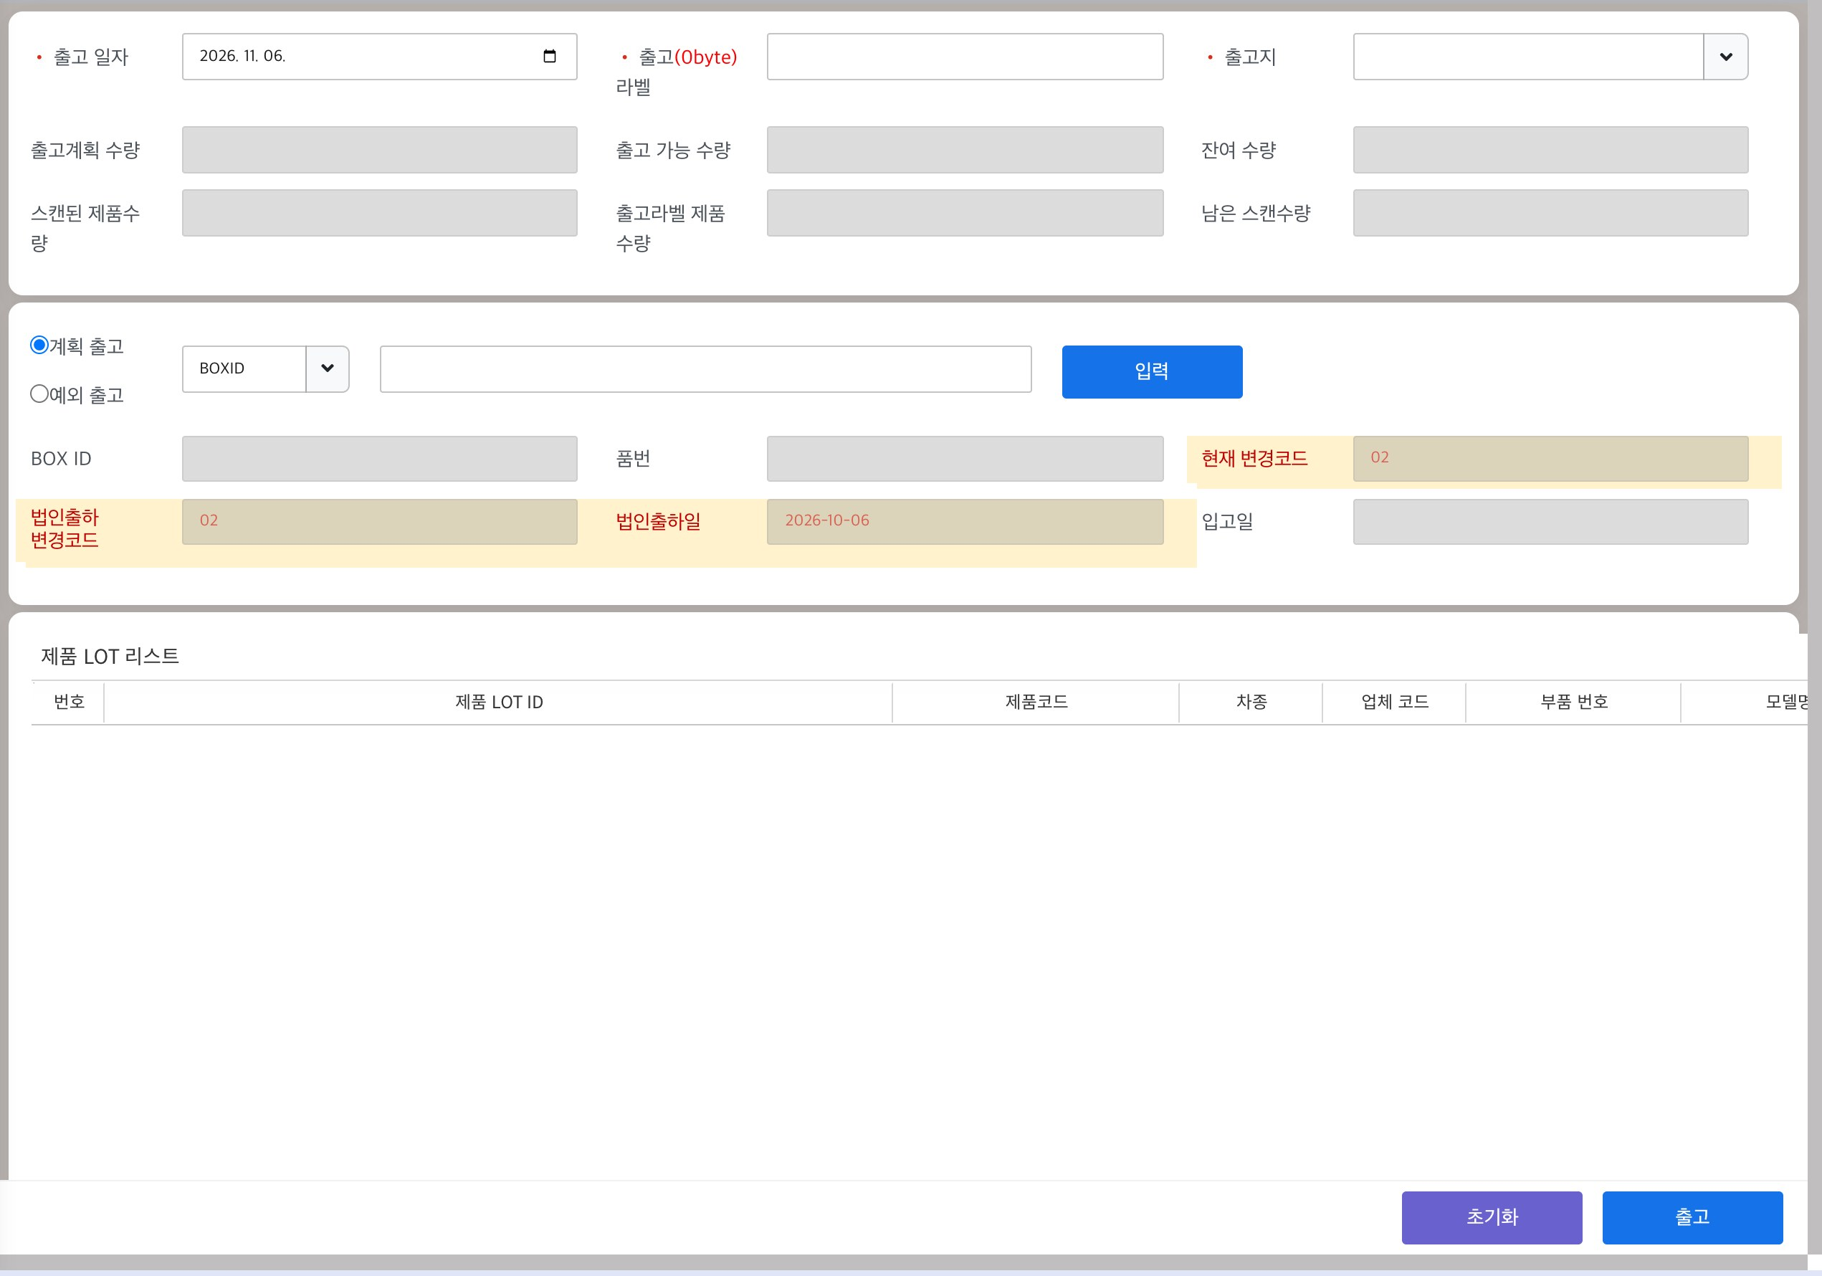
(기존기능 수정 개발)
출고등록
UI Design
화면 ID | 출고등록 | 기능 설명 | BOX ID 스캔 시 변경코드 → 선입선출 순서로 인터락, 해제 기준정보만 예외
Menu Path | 출고관리 > 출고등록 | Source Path | src\main\webapp\WEB-INF\views\
 | § 서버 Validation & 개발사항 출고등록 (PC, PDA는 다음 장) BOX ID 스캔 시 현재 변경코드 · 법인출하 변경코드 · 법인출하일을 표시한다 (혼용 박스는 최대 변경코드, 박스는 구성 제품 최소 법인출하일) 인터락 (변경코드 → 선입선출 순서) · 입고처별로 판단한다 (출고 인터락 기준: 품번 + 입고처 + 변경코드) · 변경코드 00 제품 차단, 해제 기준정보에 등록된 경우에만 출고 · 품번이 같은 창고 실재고 + 입고 대기에 이전 변경코드 재고가 있으면 차단 (잔여 재고는 품번 + 변경코드로 판단), 혼용 박스는 최대 변경코드 기준, NULL 제외 · 품번 · 변경코드가 같은 창고 재고 + 입고 대기 중 가장 오래된 법인출하일 + 기준일수보다 늦은 라벨이면 차단 · 해제 기준정보(변경품 · 선입선출)에 등록된 것만 예외, 출고 화면에서는 넘길 수 없음 · 리워크 혼용 박스는 예외 없이 차단 (46장) 안내 메시지 · 00: 변경코드가 00인 제품입니다. 기준정보 확인 후 재시도하세요. · 이전 코드: 이전 코드(#{구버전코드}) 재고가 존재합니다. · 선입선출: {기준일수}일 이전품이 존재합니다. · [통합 조회]: 품번을 넘겨 자동 조회 (변경코드 → 법인출하일 순)
1
인터락 (출고 불가)
이전 코드(01) 재고가 존재합니다.
입고 대기-입고 제품 통합 조회에서 선행 재고를 확인하세요.
확인
통합 조회

Slide 27
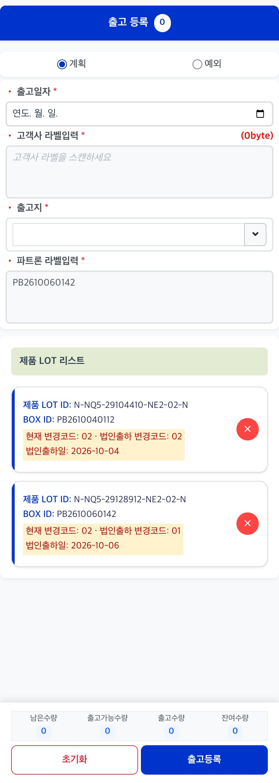
(기존기능 수정 개발)
출고등록 (PDA)
UI Design
화면 ID | 출고등록 (PDA) | 기능 설명 | PDA 출고에도 같은 인터락 로직과 변경코드 · 법인출하일 표시를 넣는다
Menu Path | PDA > 출고등록 | Source Path | src\main\webapp\WEB-INF\views\
 | § 서버 Validation & 개발사항 출고등록 PDA (mobileShipmentRegistration) 제품 LOT 카드에 현재 변경코드 · 법인출하 변경코드 · 법인출하일을 표시한다 로직 · 인터락(변경코드 → 선입선출), 해제 기준정보 확인, 안내 팝업은 PC 출고등록과 같다 · 등록 API는 PC와 같지만 박스 · 출고계획 조회 쿼리가 달라 PDA 쪽 조회 쿼리에도 변경코드 · 법인출하일 컬럼을 추가한다 · 인터락 판단은 화면 스크립트에 있어 PC · PDA 두 화면을 각각 수정한다 · 리워크 혼용 박스 차단은 PC와 같다 (46장) · PDA 팝업에는 [통합 조회] 버튼 없음, 같은 조건은 PC 통합 조회에서 확인 테스트 · 로직이 같아도 PC · PDA를 각각 테스트한다
출고등록 (PDA)
확인 필요
소스 확인 결과 (PC / PDA)
· 등록 API: 같음 (/delivery/createOutboundShippingRequest.do)
· 선입선출 · 초도품 조회 쿼리: 같음 (selectFifoProduct, selectInitialProduct)
· 박스 조회: PC selectLogisProdLotV5 / PDA selectLogisProdLotV4 (다름)
· 출고계획 조회: PC ShippingOrderActive / PDA ActiveV2 (다름)
· 인터락 판단이 각 화면 스크립트에 있어 PC · PDA 둘 다 수정 필요
1

Slide 28
출고등록
Object Design
화면 ID | 출고등록 | 기능 설명 | 출고등록에 추가되는 항목만 정의
Menu Path | 출고관리 > 출고등록 | Source Path | src\main\webapp\WEB-INF\views\delivery\shipmentRegistration.jsp
Information : 정보 영역 (추가)
Field 명칭 | Field ID | Display Format | DB Table | DB필드명 | 세부 Logic | 기본값 / 고정값
현재 변경코드 | changeCode | Text (읽기) | LOGISPACKINGINFO | CHANGECODE | 추가 위치: 품번(partNumber) 칸 뒤 / 박스 스캔 처리에서 storeDate 값 설정하는 곳에 같이 설정 / 혼용 박스는 최대 변경코드 | NULL이면 빈 칸
법인출하 변경코드 | factoryChangeCode | Text (읽기) | LOGISPACKINGINFO | FACTORYCHANGECODE | 추가 위치: 다음 줄 첫 칸 | NULL이면 빈 칸
법인출하일 | factoryShipDate | Date (읽기) | LOGISPACKINGINFO | FACTORYSHIPDATE | 추가 위치: 입고일(storeDate) 칸 앞 / 박스는 구성 제품 최소 법인출하일 | -
Information : 조회 쿼리 Delivery.selectLogisProdLotV5 (수정)
Field 명칭 | Field ID | Display Format | DB Table | DB필드명 | 세부 Logic | 기본값 / 고정값
변경코드 · 법인출하일 | - | - | LOGISPRODLOT, LOGISPACKINGINFO | ll.CHANGECODE, lp.CHANGECODE, lp.FACTORYCHANGECODE, lp.FACTORYSHIPDATE | 컬럼 지정 쿼리라 SELECT 목록에 추가 (제품 현재 변경코드 ll.CHANGECODE는 인터락 판단용) | -

Slide 29
출고등록 (PDA)
Object Design
화면 ID | 출고등록 (PDA) | 기능 설명 | PDA 출고에 추가되는 항목만 정의
Menu Path | PDA > 출고등록 | Source Path | src\main\webapp\WEB-INF\views\delivery\mobileShipmentRegistration.jsp
Information : 제품 LOT 카드 renderProductList() (추가)
Field 명칭 | Field ID | Display Format | DB Table | DB필드명 | 세부 Logic | 기본값 / 고정값
현재 변경코드 | CHANGECODE | Text (카드) | LOGISPRODLOT | CHANGECODE | 버전(REVISIONNO) 줄 뒤에 추가 / 조회 Delivery.selectLogisProdLotV4는 SELECT *라 쿼리 수정 없음 | NULL이면 표시 안 함
법인출하 변경코드 | FACTORYCHANGECODE | Text (카드) | LOGISPRODLOT | FACTORYCHANGECODE | 위 줄 뒤에 추가 | NULL이면 표시 안 함
법인출하일 | FACTORYSHIPDATE | Date (카드) | LOGISPRODLOT | FACTORYSHIPDATE | 위 줄 뒤에 추가 | -

Slide 30
출고등록
Event Design
화면 ID | 출고등록 | 기능 설명 | 출고 PC 이벤트 (추가 · 수정만)
Menu Path | 출고관리 > 출고등록 | Source Path | src\main\webapp\WEB-INF\views\delivery\shipmentRegistration.jsp
Information : 출고 PC 이벤트 (추가 · 수정만) · 저장은 화면 1번 + 서버 1번 검사
Action Type | Event ID | Event명 | 호출 API | 처리 내용 | Validation (화면 + 서버) | 관련 테이블
입력 | enterPartronLabel · btnInput | BOX ID 스캔 | Delivery.selectLogisProdLotV5 (컬럼 추가) | 변경코드 · 법인출하일 표시 후 인터락: 리워크 혼용 → 00 → 이전 코드 → 선입선출 (수정) | 해제 기준 적용, 리워크 혼용은 예외 없음 | LOGISPACKINGINFO, LOGISPRODLOT, 해제 기준 2종
팝업 | 인터락 팝업 [통합 조회] (신규) | 통합 조회 열기 | - | 품번을 넘겨 새 창 자동 조회 (변경코드 → 법인출하일 순) | - | -
라디오 | exceptionDelivery2 · inputType | 예외 출고 (제품 LOT ID) | - | 리워크 혼용 박스의 문제 제품만 제품 LOT ID로 예외 출고 | 리워크 혼용 박스 ID는 차단 | -
버튼 | btnShipment | 출고 | /delivery/createOutboundShippingRequest.do | 출고 처리, 예외 출고면 원래 박스 MIXTYPE 다시 계산 (수정) | 서버 저장 시 같은 항목 다시 검사, 오류면 전체 취소 (리워크 혼용 · 00 · 이전 코드 · 선입선출 · 초도품). 기존 기능 수정: 지금은 화면만 검사 | LOGISPACKINGINFO(+H), LOGISPRODLOT(+H)

Slide 31
출고등록 (PDA)
Event Design
화면 ID | 출고등록 (PDA) | 기능 설명 | 출고 PDA 이벤트 (추가 · 수정만)
Menu Path | PDA > 출고등록 | Source Path | src\main\webapp\WEB-INF\views\delivery\mobileShipmentRegistration.jsp
Information : 출고 PDA 이벤트 (추가 · 수정만) · 저장은 화면 1번 + 서버 1번 검사
Action Type | Event ID | Event명 | 호출 API | 처리 내용 | Validation (화면 + 서버) | 관련 테이블
입력 | enterPartronLabel (keydown) | 박스 · 제품 라벨 스캔 | Delivery.selectLogisProdLotV4 | LOT 카드에 변경코드 · 법인출하일 표시 후 PC와 같은 인터락 (수정) | PC와 같음, [통합 조회] 버튼 없음 | LOGISPACKINGINFO, LOGISPRODLOT
라디오 | exceptionDelivery2 | 예외 출고 | - | 문제 제품 LOT ID 예외 출고 | 리워크 혼용 박스 ID는 차단 | -
버튼 | btnShipment | 출고 | /delivery/createOutboundShippingRequest.do | PC와 같은 API | 서버 저장 시 같은 항목 다시 검사, 오류면 전체 취소. 기존 기능 수정: 지금은 화면만 검사 | LOGISPACKINGINFO(+H), LOGISPRODLOT(+H)

Slide 32
출고등록
Query Design
화면 ID | 출고등록 | 기능 설명 | 출고 PC · PDA에 추가 · 수정되는 쿼리
Menu Path | 출고관리 > 출고등록 | Source Path | src\main\resources\mapper\mariadb\delivery\Delivery.xml
Query ID : Delivery.selectLogisProdLotV5
구분 | XML 파일 | 연결 이벤트 (Event ID · Event명) | 비고
수정 | mariadb\delivery\Delivery.xml | enterPartronLabel · btnInput BOX ID 스캔 (PC) | -
SELECT ll.PRODUCTNO
,ll.SHIPLOTID
,ll.PACKINGID
,DATE_FORMAT(lp.STOREDATE, '%Y-%m-%d %H:%i:%s') AS STOREDATE
,ll.PRODUCTID
,ll.FACTORYID
,ll.CARTYPE
,lp.VENDORID
,lp.PRODUCTNAME
,ll.REVISIONNO
,ll.SERIALNO
,ll.CHANGECODE, ll.FACTORYCHANGECODE -- [추가]
,DATE_FORMAT(ll.FACTORYSHIPDATE, '%Y-%m-%d') AS FACTORYSHIPDATE -- [추가]
,lp.CHANGECODE AS BOXCHANGECODE, lp.MIXTYPE -- [추가] 혼용 박스는 최대 변경코드로 판단
,DATE_FORMAT(lp.FACTORYSHIPDATE, '%Y-%m-%d') AS BOXFACTORYSHIPDATE -- [추가]
FROM
(SELECT * FROM LOGISPRODLOT sll WHERE 1=1
AND sll.PROCESSSTATE != 'Shipped'
<if test="PACKINGID != null and PACKINGID != ''">
AND sll.PACKINGID = #{PACKINGID}
</if>
<if test="SHIPLOTID != null and SHIPLOTID != ''">
AND sll.SHIPLOTID = #{SHIPLOTID}
</if>
)ll
LEFT OUTER JOIN LOGISPACKINGINFO lp ON ll.PACKINGID = lp.PACKINGID AND ll.FACTORYID = lp.FACTORYID
참조 쿼리 (공통 사용 · 삭제 · 변경 없음)
구분 | Query ID | XML 파일 | 연결 이벤트 | 비고
변경 없음 | Delivery.selectLogisProdLotV4 | delivery\Delivery.xml | enterPartronLabel 스캔 (PDA) | SELECT * (새 컬럼 자동 포함)
공통 사용 | Delivery.selectInterlockPrevChangeCode | delivery\Delivery.xml | BOX ID 스캔 · btnShipment 서버 재검사 | 공통 쿼리 47 ~ 51장
공통 사용 | Delivery.selectInterlockFifo | delivery\Delivery.xml | BOX ID 스캔 · btnShipment 서버 재검사 | 공통 쿼리 47 ~ 51장
공통 사용 | Delivery.selectInterlockReleaseRule | delivery\Delivery.xml | BOX ID 스캔 · btnShipment 서버 재검사 | 공통 쿼리 47 ~ 51장
삭제 | Delivery.selectFifoProduct | delivery\Delivery.xml | BOX ID 스캔 | 공통 selectInterlockFifo로 대체 (포장일 → 법인출하일)
삭제 | Delivery.selectInitialProduct | delivery\Delivery.xml | BOX ID 스캔 | 공통 selectInterlockPrevChangeCode로 대체 (초도품 → 변경코드)

Slide 33
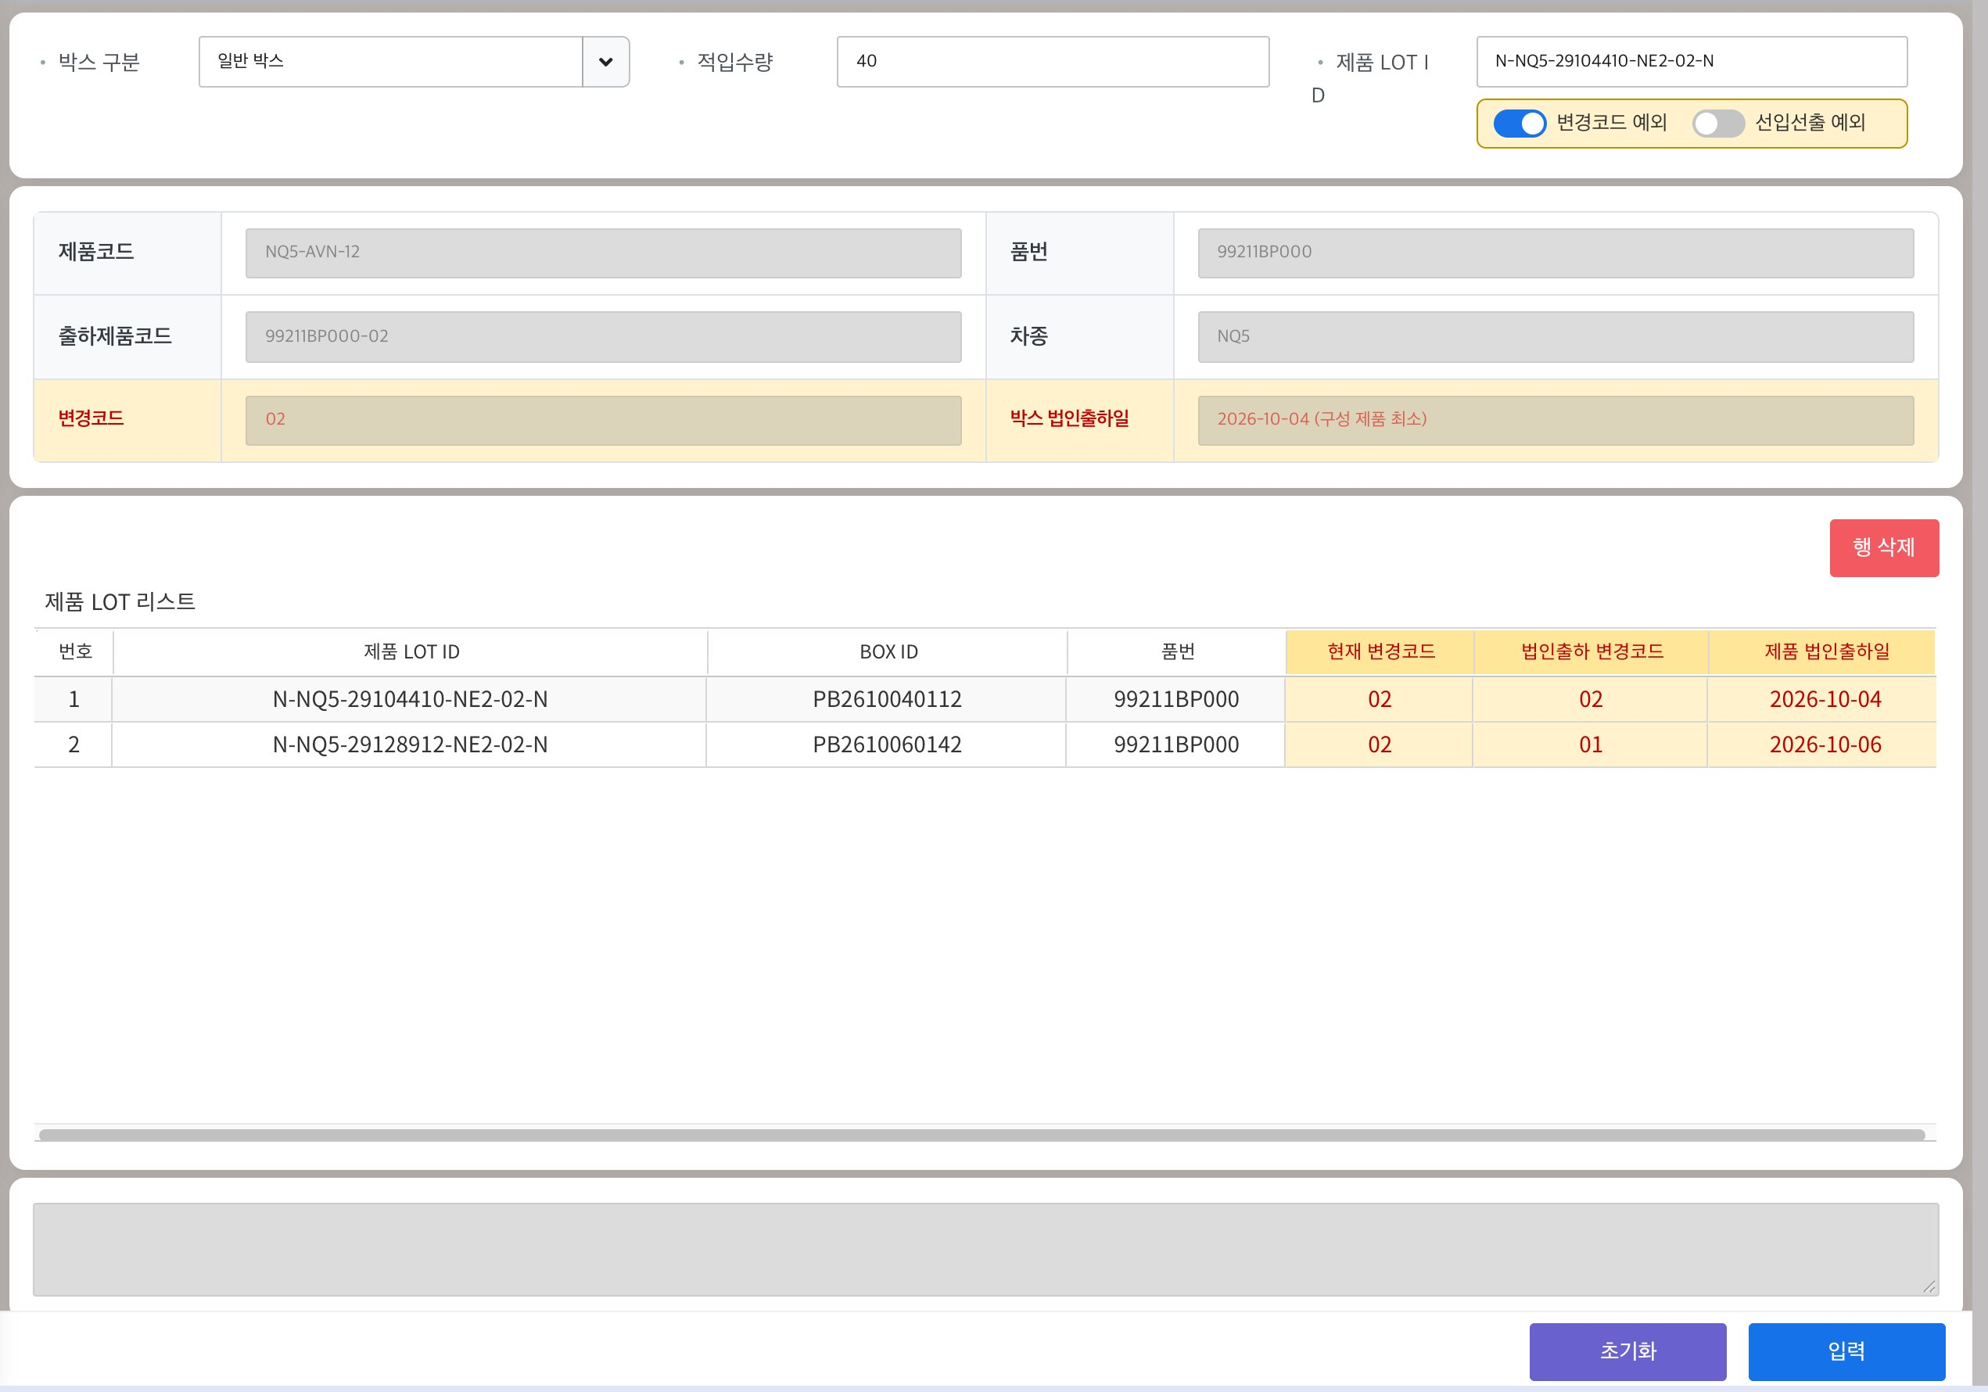
(기존기능 수정 개발)
재포장 등록
UI Design
화면 ID | 재포장 등록 | 기능 설명 | 합쳐지는 제품끼리 변경코드 · 선입선출 인터락, 제품 LOT ID 입력부에 예외 토글
Menu Path | 창고관리 > 재포장 등록 | Source Path | src\main\webapp\WEB-INF\views\
 | § 서버 Validation & 개발사항 재포장 등록 (PC) 제품 LOT ID 입력칸 바로 아래 오른쪽에 예외 토글 2개를 둔다 (변경코드 예외 / 선입선출 예외) 박스 정보에 변경코드 · 박스 법인출하일(구성 제품 최소)을 표시한다 (혼용이면 최대 변경코드, 라벨에도 최대 변경코드 출력) 제품 LOT 리스트에 품번 · 현재 변경코드 · 법인출하 변경코드 · 제품 법인출하일 컬럼을 추가한다 토글 · 작업 중(제품 LOT 리스트에 1건 이상)에 토글을 ON 하려 하면 확인 팝업: "변경 시 작업중인 제품 LOT 리스트가 초기화됩니다. 예외설정을 하시겠습니까?" [확인] / [취소] (닫기 = 취소), 확인 시 리스트 초기화 후 ON · 권한자 누구나 사용, 완료 · 진입 시 OFF, ON 저장 시 박스 ID · 타임키 이력 인터락 (제품 LOT ID 스캔 시, 첫 정상 스캔 제품이 기준) · 변경코드: 기준 제품과 변경코드가 다르면 차단, 해제 기준정보 또는 토글 ON이면 '변경코드: 혼용' 박스로 작업 · 선입선출: 최소 · 최대 법인출하일 차이 > 기준일수면 차단, 토글 ON이면 무시 · 예외 포장은 라벨 재발행 필수, 리워크 혼용은 46장 안내 메시지 · 스캔한 제품은 기존 제품의 변경코드와 다릅니다 · {기준일수}일 이전품이 존재합니다. · [통합 조회]: 같은 품번 재고 자동 조회
1
2
3

Slide 34
재포장 등록
Object Design
화면 ID | 재포장 등록 | 기능 설명 | 재포장에 추가되는 항목만 정의
Menu Path | 창고관리 > 재포장 등록 | Source Path | src\main\webapp\WEB-INF\views\storage\repackaging.jsp
Information : 박스 정보 영역 (추가)
Field 명칭 | Field ID | Display Format | DB Table | DB필드명 | 세부 Logic | 기본값 / 고정값
변경코드 | repackChangeCode (신규) | Text (읽기) | LOGISPRODLOT | CHANGECODE | 스캔 제품 중 최대 변경코드, 혼용이면 '변경코드: 혼용' | -
박스 법인출하일 | repackShipDate (신규) | Date (읽기) | LOGISPRODLOT | FACTORYSHIPDATE | 구성 제품 최소 법인출하일 | -
Information : 예외 토글 (추가, inputShipLotId 아래 오른쪽)
Field 명칭 | Field ID | Display Format | DB Table | DB필드명 | 세부 Logic | 기본값 / 고정값
변경코드 예외 | tglChangeCode (신규) | Toggle | INTERLOCKTOGGLEHISTORY | TOGGLETYPE = CHANGECODE | ON 상태로 저장하면 새 박스 ID · TIMEKEY로 이력 | OFF
선입선출 예외 | tglFifo (신규) | Toggle | INTERLOCKTOGGLEHISTORY | TOGGLETYPE = FIFO | 위와 같음 | OFF
Information : 제품 LOT 리스트 grdRepackaging (추가 컬럼)
Field 명칭 | Field ID | Display Format | DB Table | DB필드명 | 세부 Logic | 기본값 / 고정값
품번 · 현재 · 법인출하 변경코드 | PRODUCTNO, CHANGECODE, FACTORYCHANGECODE | Text | LOGISPRODLOT | 같은 이름 | 조회 Delivery.selectLogisProdLotV3에 컬럼 추가 | -
제품 법인출하일 | FACTORYSHIPDATE | Date | LOGISPRODLOT | FACTORYSHIPDATE | 위 조회에 추가 | -
Information : 저장 txnReBoxingDo (추가)
Field 명칭 | Field ID | Display Format | DB Table | DB필드명 | 세부 Logic | 기본값 / 고정값
새 박스 · 원래 박스 값 | - | Hidden | LOGISPACKINGINFO | CHANGECODE, FACTORYCHANGECODE, FACTORYSHIPDATE, MIXTYPE | 새 박스 = 최대 코드 · 최소 법인출하일 · 혼용 구분, 원래 박스 MIXTYPE 다시 계산 | -

Slide 35
재포장 등록
Event Design
화면 ID | 재포장 등록 | 기능 설명 | 재포장 이벤트 (추가 · 수정만)
Menu Path | 창고관리 > 재포장 등록 | Source Path | src\main\webapp\WEB-INF\views\storage\repackaging.jsp
Information : 재포장 이벤트 (추가 · 수정만) · 저장은 화면 1번 + 서버 1번 검사
Action Type | Event ID | Event명 | 호출 API | 처리 내용 | Validation (화면 + 서버) | 관련 테이블
토글 | tglChangeCode · tglFifo (신규) | 예외 토글 ON | - | 제품 LOT 리스트가 있으면 확인 팝업 후 초기화하고 ON | 완료 · 화면 진입 시 OFF | -
입력 | inputShipLotId · btnInput | 제품 LOT ID 스캔 | Delivery.selectLogisProdLotV3 | 첫 정상 스캔 제품 기준 변경코드 · 선입선출 인터락, 리워크 혼용 박스의 문제 제품은 스캔 허용 (수정) | 리워크 혼용 박스 차단(박스 단위), 토글 ON이면 해당 인터락 무시 | LOGISPRODLOT
버튼 | btnRegistration | 재포장 등록 | /storage/txnReBoxingDo.do | 새 박스(최대 코드 · 최소 법인출하일 · MIXTYPE), 토글 이력, 원래 박스 MIXTYPE 다시 계산, 라벨 출력 (수정) | 서버 저장 시 같은 항목 다시 검사, 오류면 전체 취소 (InStock · 변경코드 · 선입선출 · 리워크 혼용 · 토글). 기존 기능 수정: 지금은 공장출하 정보만 검사 | LOGISPACKINGINFO(+H), LOGISPRODLOT(+H), INTERLOCKTOGGLEHISTORY
출력 | fncPackingLabel | 라벨 출력 | /storage/schReissueLabelInfo.do | 변경코드 항목 출력 (박스 재발행 플래그 'N'이면 변경 값) | - | -

Slide 36
재포장 등록
Query Design
화면 ID | 재포장 등록 | 기능 설명 | 재포장에 추가 · 수정되는 쿼리
Menu Path | 창고관리 > 재포장 등록 | Source Path | src\main\resources\mapper\mariadb\storage\Storage.xml
Query ID : Delivery.selectLogisProdLotV3
구분 | XML 파일 | 연결 이벤트 (Event ID · Event명) | 비고
수정 | mariadb\delivery\Delivery.xml | inputShipLotId · btnInput 제품 LOT ID 스캔 | -
SELECT
l.SHIPLOTID
, l.PRODUCTNO
, l.CARTYPE
, l.PROCESSSTATE
, l.EVENTID
, l.FACTORYID
,l.PACKINGID
, l.PRODUCTID
, l.SHIPPRODUCTID
, l.REVISIONNO -- [추가] 리워크 혼용 문제 제품 판단(스펙 비교)
, l.CHANGECODE, l.FACTORYCHANGECODE -- [추가]
, DATE_FORMAT(l.FACTORYSHIPDATE, '%Y-%m-%d') AS FACTORYSHIPDATE -- [추가]
, (SELECT l2.MIXTYPE FROM LOGISPACKINGINFO l2 WHERE l2.PACKINGID = l.PACKINGID LIMIT 1) AS MIXTYPE
-- [추가]
,(SELECT l2.PRODUCTNAME FROM LOGISPACKINGINFO l2 WHERE l2.PACKINGID = l.PACKINGID LIMIT 1) AS
PRODUCTNAME
FROM LOGISPRODLOT l
WHERE l.SHIPLOTID = #{SHIPLOTID}
참조 쿼리 (공통 사용 · 삭제 · 변경 없음)
구분 | Query ID | XML 파일 | 연결 이벤트 | 비고
공통 사용 | Delivery.selectInterlockFifo | delivery\Delivery.xml | btnRegistration 서버 재검사 | 공통 쿼리 47 ~ 51장
공통 사용 | Delivery.selectInterlockReleaseRule | delivery\Delivery.xml | 제품 LOT ID 스캔 · 서버 재검사 | 공통 쿼리 47 ~ 51장
공통 사용 | Label.selectRefinalLabelInfoRepacking | label\label.xml | fncPackingLabel 라벨 출력 | 공통 쿼리 47 ~ 51장

Slide 37
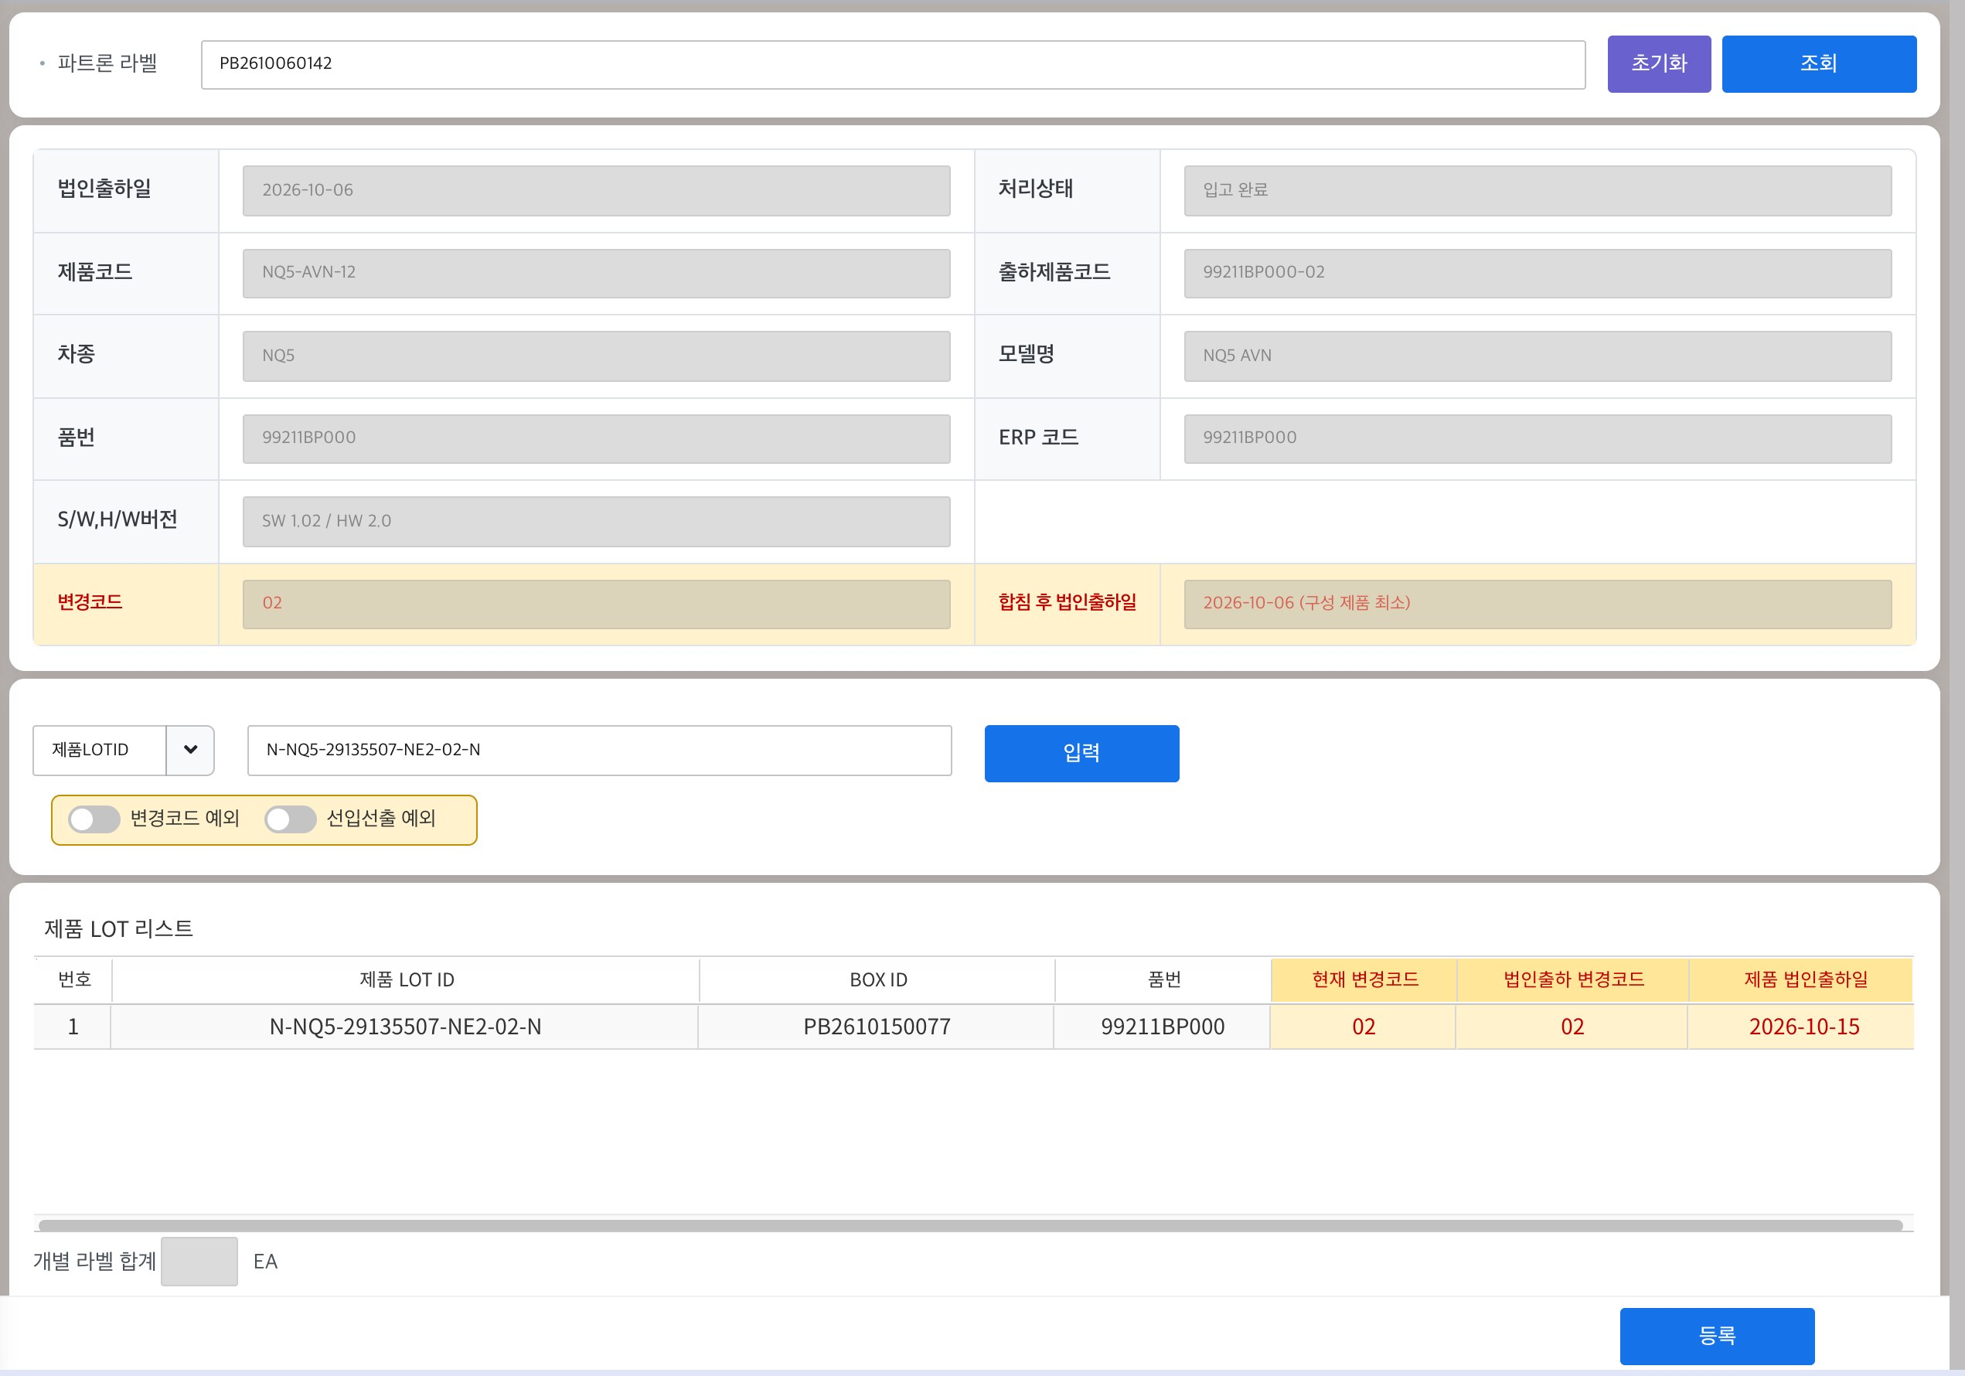
(기존기능 수정 개발)
잔량 합침 등록 (박스합침)
UI Design
화면 ID | 잔량 합침 등록 | 기능 설명 | 기준 박스와 합칠 제품 간 인터락, 제품 LOT ID 입력부에 예외 토글
Menu Path | 창고관리 > 잔량 합침 등록 | Source Path | src\main\webapp\WEB-INF\views\
 | § 서버 Validation & 개발사항 잔량 합침 등록 (PC) 기준 박스 정보에 변경코드 · 합침 후 박스 법인출하일(구성 제품 최소)을 표시한다 (혼용이면 최대 변경코드, 라벨에도 최대 출력) 합칠 제품 LOT ID 입력칸 바로 아래에 예외 토글 2개를 둔다 제품 LOT 리스트에 품번 · 현재 변경코드 · 법인출하 변경코드 · 제품 법인출하일 컬럼을 추가한다 토글 · 메뉴 권한자는 누구나 사용, 작업 완료 · 화면 진입 시 OFF, ON 상태로 저장 시 박스 ID · 타임키로 토글별 이력 · 작업 중(제품 LOT 리스트에 1건 이상)에 토글을 ON 하려 하면 확인 팝업: "변경 시 작업중인 제품 LOT 리스트가 초기화됩니다. 예외설정을 하시겠습니까?" [확인] / [취소] (닫기 = 취소) 인터락 (합칠 제품 스캔 시) · 변경코드: 기준 박스 제품과 변경코드가 다르면 차단, 해제 기준정보 또는 토글 ON이면 '변경코드: 혼용' 박스 · 선입선출: 최소 · 최대 법인출하일 차이 > 기준일수면 차단, 토글 ON이면 무시 · 예외 포장은 라벨 재발행 필수, 리워크 혼용은 46장 안내 메시지 · 스캔한 제품은 기준박스의 제품과 변경코드가 다릅니다 · {기준일수}일 이전품이 존재합니다. · [통합 조회]: 같은 품번 재고 자동 조회
1
2
3

Slide 38
잔량 합침 등록 (박스합침)
Object Design
화면 ID | 잔량 합침 등록 | 기능 설명 | 잔량 합침에 추가 · 수정되는 항목만 정의
Menu Path | 창고관리 > 잔량 합침 등록 | Source Path | src\main\webapp\WEB-INF\views\storage\boxMerge.jsp
Information : 기준 박스 정보 (추가 · 수정)
Field 명칭 | Field ID | Display Format | DB Table | DB필드명 | 세부 Logic | 기본값 / 고정값
변경코드 | mergeChangeCode (신규) | Text (읽기) | LOGISPACKINGINFO | CHANGECODE | 기준 박스 + 합칠 제품 중 최대 코드, 혼용이면 '변경코드: 혼용' | -
법인출하일 (수정) | corporateShipmentDate | Date (읽기) | LOGISPACKINGINFO | FACTORYSHIPDATE | 기존 칸을 '합침 후 박스 법인출하일(구성 제품 최소)'로 변경 | -
Information : 예외 토글 (추가, 합칠 제품 LOT ID 입력칸 아래)
Field 명칭 | Field ID | Display Format | DB Table | DB필드명 | 세부 Logic | 기본값 / 고정값
변경코드 · 선입선출 예외 | tglChangeCode, tglFifo (신규) | Toggle | INTERLOCKTOGGLEHISTORY | TOGGLETYPE | ON 상태로 저장하면 기준 박스 ID · TIMEKEY로 토글별 이력 | OFF
Information : 제품 LOT 리스트 grdBoxMerge (추가 컬럼)
Field 명칭 | Field ID | Display Format | DB Table | DB필드명 | 세부 Logic | 기본값 / 고정값
품번 · 현재 · 법인출하 변경코드 · 법인출하일 | PRODUCTNO, CHANGECODE, FACTORYCHANGECODE, FACTORYSHIPDATE | Text / Date | LOGISPRODLOT | 같은 이름 | 조회 Delivery.selectLogisProdLotV2 · selectLogisPackingListV2에 컬럼 추가 | -
Information : 저장 txnMergeBox (추가)
Field 명칭 | Field ID | Display Format | DB Table | DB필드명 | 세부 Logic | 기본값 / 고정값
기준 박스 · 원래 박스 값 | - | Hidden | LOGISPACKINGINFO | CHANGECODE, FACTORYSHIPDATE, MIXTYPE | 기준 박스 갱신, 원래 박스는 Emptied 또는 MIXTYPE 다시 계산 | -

Slide 39
잔량 합침 등록 (박스합침)
Event Design
화면 ID | 잔량 합침 등록 | 기능 설명 | 잔량 합침 이벤트 (추가 · 수정만)
Menu Path | 창고관리 > 잔량 합침 등록 | Source Path | src\main\webapp\WEB-INF\views\storage\boxMerge.jsp
Information : 잔량 합침 이벤트 (추가 · 수정만) · 저장은 화면 1번 + 서버 1번 검사
Action Type | Event ID | Event명 | 호출 API | 처리 내용 | Validation (화면 + 서버) | 관련 테이블
입력 | partronBoxLabelId · schBtn | 기준 박스 스캔 | Delivery.selectLogisPackingListV2 | 기준 박스 정보 · 변경코드 · 법인출하일 표시 | 리워크 혼용 박스 차단 (기준 박스로 불가) | LOGISPACKINGINFO
토글 | tglChangeCode · tglFifo (신규) | 예외 토글 ON | - | 재포장과 같음 | 완료 · 화면 진입 시 OFF | -
입력 | inputShipLotId · btnInput | 합칠 제품 LOT ID 스캔 | Delivery.selectLogisProdLotV2 | 기준 박스 제품과 변경코드 · 선입선출 인터락, 문제 제품은 스펙이 맞는 기준 박스로 합침 허용 (수정) | 토글 ON이면 해당 인터락 무시 | LOGISPRODLOT
버튼 | btnRegistration | 합침 등록 | /storage/txnMergeBox.do | 기준 박스 갱신 · MIXTYPE, 원래 박스 Emptied 또는 MIXTYPE 다시 계산, 토글 이력, 라벨 출력 (수정) | 서버 저장 시 같은 항목 다시 검사, 오류면 전체 취소 (기존 InStock · 같은 품번 · 수량 + 변경코드 · 선입선출 · 리워크 혼용 · 토글) | LOGISPACKINGINFO(+H), LOGISPRODLOT(+H), INTERLOCKTOGGLEHISTORY

Slide 40
잔량 합침 등록 (박스합침)
Query Design
화면 ID | 잔량 합침 등록 | 기능 설명 | 잔량 합침에 추가 · 수정되는 쿼리
Menu Path | 창고관리 > 잔량 합침 등록 | Source Path | src\main\resources\mapper\mariadb\storage\Storage.xml
Query ID : Delivery.selectLogisPackingListV2
구분 | XML 파일 | 연결 이벤트 (Event ID · Event명) | 비고
수정 | mariadb\delivery\Delivery.xml | partronBoxLabelId · schBtn 기준 박스 스캔 | -
SELECT
A.*
, DATE_FORMAT(NVL(A.BOXFACTORYSHIPDATE, B.FACTORYSHIPDATE), '%Y-%m-%d') AS FACTORYSHIPDATE -- [수정] 박스 법인출하일 우선
, DATE_FORMAT(B.PACKINGDATE, '%Y-%m-%d') AS PACKINGDATE
FROM
(
SELECT
l.PROCESSSTATE
, l.PRODUCTID
, l.SHIPPRODUCTID
, l.CARTYPE
, l.PRODUCTNAME
, l.PRODUCTNO
, l.SHIPPRODUCTERPCODE
, (SELECT lp.REVISIONNO FROM LOGISPRODLOT lp WHERE lp.PACKINGID = l.PACKINGID LIMIT 1) AS REVISIONNO
, l.PACKINGID
, l.FACTORYID
, l.REMAINQTY
, l.PACKINGQTY
, l.CHANGECODE, l.FACTORYCHANGECODE, l.MIXTYPE -- [추가] INITIALPRODUCT 대체
, l.FACTORYSHIPDATE AS BOXFACTORYSHIPDATE -- [추가]
FROM LOGISPACKINGINFO l
WHERE l.PACKINGID = #{PACKINGID}
) A LEFT OUTER JOIN (SELECT f.FACTORYID, f.PACKINGID, f.FACTORYSHIPDATE, f.PACKINGDATE FROM FACTORYPACKINGINFO f) B
ON (A.PACKINGID, A.FACTORYID) = (B.PACKINGID, B.FACTORYID)
Query ID : Delivery.selectLogisProdLotV2
구분 | XML 파일 | 연결 이벤트 (Event ID · Event명) | 비고
수정 | mariadb\delivery\Delivery.xml | inputShipLotId · btnInput 합칠 제품 스캔 | -
SELECT
l.SHIPLOTID
, l.PACKINGID
, l.FACTORYID
, l.REVISIONNO
, l.PRODUCTNO
, l.CHANGECODE, l.FACTORYCHANGECODE -- [추가] INITIALPRODUCT 대체
, DATE_FORMAT(l.FACTORYSHIPDATE, '%Y-%m-%d') AS FACTORYSHIPDATE -- [추가]
, (SELECT p.MIXTYPE FROM LOGISPACKINGINFO p WHERE p.PACKINGID = l.PACKINGID LIMIT 1) AS MIXTYPE
-- [추가]
FROM
LOGISPRODLOT l
WHERE 1=1
<if test="PACKINGID != null and PACKINGID != ''">
AND l.PACKINGID = #{PACKINGID}
</if>
<if test="SHIPLOTID != null and SHIPLOTID != ''">
AND l.SHIPLOTID = #{SHIPLOTID}
</if>

Slide 41
잔량 합침 등록 (박스합침)
Query Design
화면 ID | 잔량 합침 등록 | 기능 설명 | 잔량 합침에 추가 · 수정되는 쿼리
Menu Path | 창고관리 > 잔량 합침 등록 | Source Path | src\main\resources\mapper\mariadb\storage\Storage.xml
Query ID : Storage.selectPackingInfoForMergeBox
구분 | XML 파일 | 연결 이벤트 (Event ID · Event명) | 비고
수정 | mariadb\storage\Storage.xml | btnRegistration 서버 재검사 (validateMergeBox) | -
SELECT
lpi.PACKINGID
, lpi.PROCESSSTATE AS PACKINGINFO_PROCESSSTATE
, lpi.PACKINGQTY
, lpi.REMAINQTY
, lpl.SHIPLOTID
, lpl.PROCESSSTATE AS LOT_PROCESSSTATE
, lpl.PRODUCTNO
, lpl.REVISIONNO, lpl.CHANGECODE, lpl.FACTORYSHIPDATE -- [추가] 서버 인터락 재검사
, lpi.MIXTYPE, lpi.CHANGECODE AS BOXCHANGECODE -- [추가]
FROM
LOGISPACKINGINFO lpi
INNER JOIN LOGISPRODLOT lpl ON lpi.PACKINGID = lpl.PACKINGID
WHERE
lpl.SHIPLOTID IN
<foreach item="shipLotId" collection="SHIPLOTIDLIST" open="(" separator="," close=")">
#{shipLotId}
</foreach>
참조 쿼리 (공통 사용 · 삭제 · 변경 없음)
구분 | Query ID | XML 파일 | 연결 이벤트 | 비고
공통 사용 | Delivery.selectInterlockFifo | delivery\Delivery.xml | btnRegistration 서버 재검사 | 공통 쿼리 47 ~ 51장
공통 사용 | Delivery.selectInterlockReleaseRule | delivery\Delivery.xml | 제품 스캔 · 서버 재검사 | 공통 쿼리 47 ~ 51장
공통 사용 | Label.selectRefinalLabelInfo | label\label.xml | fncPackingLabel 라벨 출력 | 공통 쿼리 47 ~ 51장

Slide 42
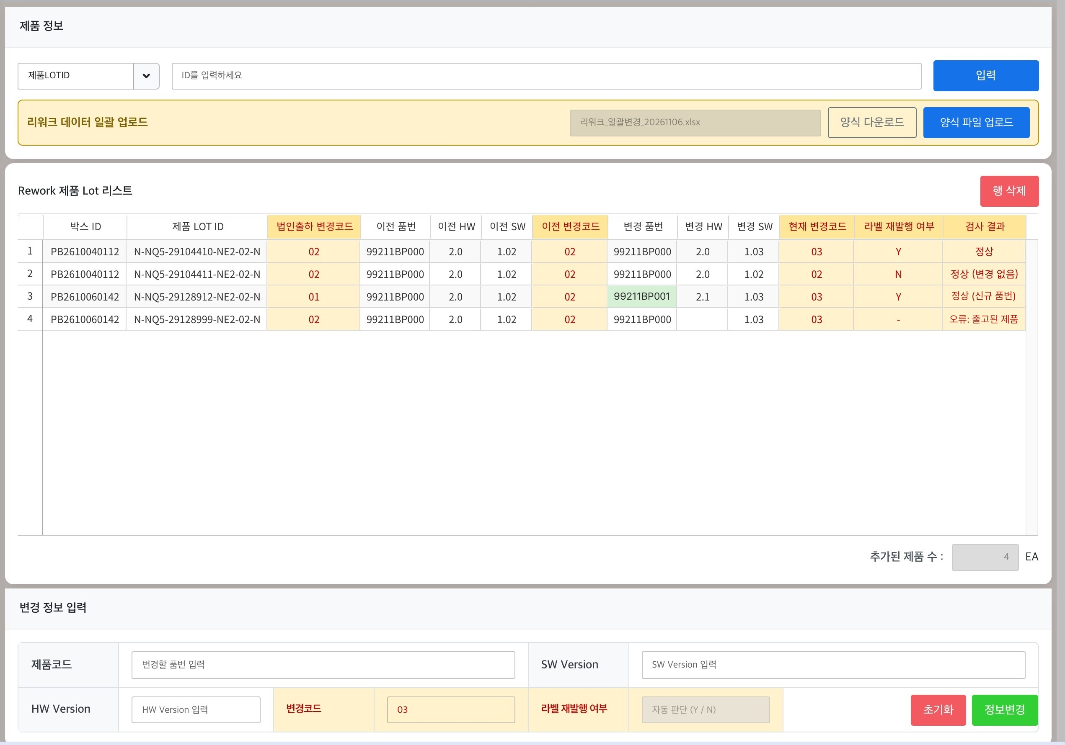
(기존기능 수정 개발)
Rework 제품 정보 변경
UI Design
화면 ID | Rework 제품 정보 변경 | 기능 설명 | 리워크 제품의 품번 · SW · HW · 변경코드 수정, 라벨 재발행 자동 판단, 엑셀 일괄 업로드
Menu Path | 창고관리 > Rework 제품 정보 변경 | Source Path | src\main\webapp\WEB-INF\views\
 | § 서버 Validation & 개발사항 Rework 제품 정보 변경 일괄 업로드: [양식 다운로드] → [양식 파일 업로드] 시 바로 검사, 행별 사유 표시 양식 열: 박스 ID 또는 제품 LOT ID · 변경 품번 · 변경 HW · 변경 SW · 변경코드 (이전 값 · 라벨 재발행 여부는 시스템이 채움) 목록: 이전 · 변경 값, 라벨 재발행 여부, 검사 결과 (제품 ID 행은 그 박스 전체 표시) 라벨 재발행 여부는 리워크 시점에 시스템이 결정: 데이터와 라벨이 일치하면 Y, 라벨 미변경(스티커)이면 N 업로드 흐름 · 오류 없으면 "양식이 문제없음을 확인했습니다. 즉시 변경하시겠습니까?" [진행] / [대기], 대기면 [정보 변경] 버튼으로 진행 · 오류 행이 있으면 변경 불가, 파일 수정 후 다시 업로드 · 신규 품번(창고에 없던 품번)은 초록색 + "신규 품번이 포함되어 있습니다" · 검사: 업로드 시 화면 1번 + 변경 시 서버 1번, 오류면 전체 취소 처리 규칙 · 박스 ID 행은 박스 전체, 제품 ID 행은 그 제품만 바꾸고 박스 정보도 변경 → 남은 제품은 문제 제품, 박스는 리워크 혼용 (46장) · 같은 박스 행끼리 변경 값이 다르거나, 없는 ID · 출고된 ID면 업로드 오류, 품번 하이픈은 자동 제거 · 법인 변경코드 일치 여부는 판단 안 함 (신규 채번은 품질팀 MES 반영) · 박스 라벨은 창고라벨 재발행 시 플래그 'N'일 때만 변경 값 반영, 불량 예외처리 박스는 양품 수량 반영
1
2
3
4

Slide 43
Rework 제품 정보 변경
Object Design
화면 ID | Rework 제품 정보 변경 | 기능 설명 | Rework에 추가되는 항목만 정의
Menu Path | 창고관리 > Rework 제품 정보 변경 | Source Path | src\main\webapp\WEB-INF\views\storage\reworkInfoChange.jsp
Information : 일괄 업로드 영역 (추가)
Field 명칭 | Field ID | Display Format | DB Table | DB필드명 | 세부 Logic | 기본값 / 고정값
양식 다운로드 | btnTemplateDownload (신규) | Button | - | - | 머리글 5열(박스 ID 또는 제품 LOT ID · 변경 품번 · HW · SW · 변경코드) xlsx 생성 | -
양식 파일 업로드 · 파일명 | btnTemplateUpload, uploadFileName (신규) | File / Text | - | - | 파일 선택 즉시 읽고 검사 (데이터 유효성 검사 버튼 없음) | -
Information : 목록 grdReworkInfoChange (추가 컬럼)
Field 명칭 | Field ID | Display Format | DB Table | DB필드명 | 세부 Logic | 기본값 / 고정값
법인출하 · 이전 · 현재 변경코드 | FACTORYCHANGECODE, PREV_CHANGECODE, CHANGECODE | Text | LOGISPRODLOT | FACTORYCHANGECODE, CHANGECODE | 조회 StoreMapper.selectLogisProductLotList에 컬럼 추가 | -
라벨 재발행 여부 (제품 · 박스) · 검사 결과 | LABELCHANGEFLAG, BOXLABELCHANGEFLAG, CHECKRESULT | Text (읽기) | LOGISPRODLOT, LOGISPACKINGINFO | LABELCHANGEFLAG | 시스템 결정. 제품: 라벨과 일치 Y, 미변경 N / 박스: 품번 · 변경코드가 바뀌면 박스 ID로 입력한 행 Y, 제품 ID로 입력한 행 N(박스 정보만 변경, 박스 ID 그대로), 영향 없으면 빈 칸. 신규 품번 셀은 초록색 | -
Information : 변경 정보 입력 (추가)
Field 명칭 | Field ID | Display Format | DB Table | DB필드명 | 세부 Logic | 기본값 / 고정값
변경코드 | changeChangeCode (신규) | Text | LOGISPRODLOT | CHANGECODE | 현재 변경코드만 변경, 법인출하 변경코드 유지 | -
라벨 재발행 여부 (제품 · 박스) | labelChangeFlag, boxLabelChangeFlag (신규) | Text (읽기, 회색) | LOGISPRODLOT, LOGISPACKINGINFO | LABELCHANGEFLAG | 자동 판단 표시 (제품 · 박스 각각) | -

Slide 44
Rework 제품 정보 변경
Event Design
화면 ID | Rework 제품 정보 변경 | 기능 설명 | Rework 이벤트 (추가 · 수정만)
Menu Path | 창고관리 > Rework 제품 정보 변경 | Source Path | src\main\webapp\WEB-INF\views\storage\reworkInfoChange.jsp
Information : Rework 이벤트 (추가 · 수정만) · 저장은 화면 1번 + 서버 1번 검사
Action Type | Event ID | Event명 | 호출 API | 처리 내용 | Validation (화면 + 서버) | 관련 테이블
버튼 | btnTemplateDownload (신규) | 양식 다운로드 | - | 머리글 5열 xlsx 생성 (XLSX 라이브러리) | - | -
파일 | btnTemplateUpload (신규) | 양식 파일 업로드 | 검사 조회 (신규, IN 일괄) | 읽은 즉시 검사: 머리글 · ID 존재 · 출고 여부 · 같은 박스 값 일치 · 하이픈 제거, 제품 ID 행은 그 박스 전체 표시, 신규 품번 초록 | 오류 행이 있으면 변경 불가 | LOGISPRODLOT, LOGISPACKINGINFO
팝업 | 확인 팝업 (신규) | [진행] / [대기] | - | '양식이 문제없음을 확인했습니다. 즉시 변경하시겠습니까?' 진행 = 즉시 변경, 대기 = [정보 변경]으로 | - | -
입력 | targetId · btnInput | ID 입력 (수동) | StoreMapper.selectLogisProductLotList | 기존 + 제품 ID면 그 박스 제품 전체 표시 (수정) | InStock · 출고 여부 | LOGISPRODLOT
버튼 | btnChangeInfo | 정보 변경 | 변경 API (신규) | 품번 · HW · SW · 변경코드 변경, 제품 · 박스 라벨 재발행 플래그 결정, 박스 정보 · MIXTYPE 갱신 | 서버 저장 시 같은 항목 다시 검사, 오류면 전체 취소 (업로드와 같은 항목) | LOGISPRODLOT(+H), LOGISPACKINGINFO(+H)

Slide 45
Rework 제품 정보 변경
Query Design
화면 ID | Rework 제품 정보 변경 | 기능 설명 | Rework에 추가 · 수정되는 쿼리 (StoreMapper.xml에 추가)
Menu Path | 창고관리 > Rework 제품 정보 변경 | Source Path | src\main\resources\mapper\mariadb\store\StoreMapper.xml
Query ID : StoreMapper.selectReworkUploadTarget
구분 | XML 파일 | 연결 이벤트 (Event ID · Event명) | 비고
신규 | mariadb\store\StoreMapper.xml | btnTemplateUpload 업로드 · btnChangeInfo 서버 재검사 | ID 존재 · 출고 여부 · 같은 박스
SELECT -- 업로드 · 수동 입력 검사 (화면 1번 + 서버 저장 직전
1번)
l.SHIPLOTID, l.PACKINGID, l.PROCESSSTATE, l.PRODUCTNO, l.REVISIONNO,
l.CHANGECODE, l.FACTORYCHANGECODE, l.LABELCHANGEFLAG,
b.PRODUCTNO AS BOXPRODUCTNO, b.CHANGECODE AS BOXCHANGECODE, b.MIXTYPE,
b.LABELCHANGEFLAG AS BOXLABELCHANGEFLAG,
CASE WHEN l.SHIPLOTID IN
<foreach collection="IDLIST" item="id" open="(" separator="," close=")">#{id}</foreach>
OR l.PACKINGID IN
<foreach collection="IDLIST" item="id" open="(" separator="," close=")">#{id}</foreach>
THEN 'Y' ELSE 'N' END AS TARGETFLAG -- N = 같은 박스의 나머지 제품 (화면 표시용)
FROM LOGISPRODLOT l
LEFT OUTER JOIN LOGISPACKINGINFO b ON b.PACKINGID = l.PACKINGID
WHERE l.SHIPLOTID IN
<foreach collection="IDLIST" item="id" open="(" separator="," close=")">#{id}</foreach>
OR l.PACKINGID IN (
SELECT x.PACKINGID FROM LOGISPRODLOT x
WHERE x.SHIPLOTID IN
<foreach collection="IDLIST" item="id" open="(" separator="," close=")">#{id}</foreach>
OR x.PACKINGID IN
<foreach collection="IDLIST" item="id" open="(" separator="," close=")">#{id}</foreach>)
ORDER BY l.PACKINGID, l.SHIPLOTID
-- 결과에 없는 ID = 오류(없는 ID), PROCESSSTATE &lt;&gt; 'InStock' = 오류(출고 · 미입고)
Query ID : StoreMapper.selectReworkNewProductNo
구분 | XML 파일 | 연결 이벤트 (Event ID · Event명) | 비고
신규 | mariadb\store\StoreMapper.xml | btnTemplateUpload 업로드 · targetId 입력 | 신규 품번 초록 표시
SELECT p.PRODUCTNO, -- 신규 품번은 초록색 + '신규 품번이 포함되어 있습니다'
CASE WHEN EXISTS (SELECT 1 FROM LOGISPRODLOT l WHERE l.PRODUCTNO = p.PRODUCTNO)
OR EXISTS (SELECT 1 FROM SHIPPINGPLANSPEC s
WHERE REPLACE(s.PRODUCTNO, '-', '') = p.PRODUCTNO)
THEN 'N' ELSE 'Y' END AS NEWFLAG
FROM (
<foreach collection="PRODUCTNOLIST" item="no" separator="UNION">
SELECT REPLACE(#{no}, '-', '') AS PRODUCTNO FROM DUAL -- 하이픈 자동 제거
</foreach>
) p
참조 쿼리 (공통 사용 · 삭제 · 변경 없음)
구분 | Query ID | XML 파일 | 연결 이벤트 | 비고
공통 사용 | StoreMapper.selectLogisProductLotList | store\StoreMapper.xml | targetId · btnInput (BOXALL = 'Y') | 공통 쿼리 47 ~ 51장

Slide 46
리워크 혼용 박스 처리 (공통)
Event Design
화면 ID | 공통 (리워크 혼용 박스) | 기능 설명 | 리워크로 박스 안 스펙이 달라진 박스의 화면별 처리 · 혼용 구분 갱신
Menu Path | 창고관리 · 출고관리 · 재고현황조회 | Source Path | LOGISPACKINGINFO.MIXTYPE (ENUM MIXTYPE: N · CHANGECODE · REWORK, 기본값 N)
Information : 리워크 혼용(REWORK) 박스 - 문제 제품을 제품 ID 기준으로 모두 빼야 정상(N)으로 복구
화면 | 박스 ID 기준 처리 | 제품 ID 기준 처리 | 혼용 구분 갱신 (저장 트랜잭션 안) | 안내 메시지
Rework 제품 정보 변경 (수동 · 업로드) | 박스 전체 변경 | 그 제품만 변경 + 박스 정보 변경, 그 박스 제품 전체를 목록에 표시 | 박스 정보와 스펙이 다른 제품이 남으면 REWORK | -
재포장 등록 | REWORK 박스 스캔 차단 (해제 · 토글 무관) | 문제 제품 LOT ID를 스펙이 맞는 새 박스로 재포장 허용 | 원래 박스 · 새 박스 다시 계산 | 박스 안 제품의 스펙이 다릅니다. 문제 제품을 먼저 처리하세요.
잔량 합침 등록 | REWORK 박스를 기준 박스로 스캔 차단 | 문제 제품 LOT ID를 스펙이 맞는 기준 박스로 합침 허용 | 원래 박스 · 기준 박스 다시 계산 | 박스 안 제품의 스펙이 다릅니다. 문제 제품을 먼저 처리하세요.
출고등록 PC · PDA (계획 출고) | REWORK 박스 출고 차단 (해제 기준 · 예외 없음) | - | - | 박스 안 제품의 스펙이 다릅니다. 문제 제품을 먼저 처리하세요.
출고등록 (예외 출고) | REWORK 박스 차단 | 문제 제품 LOT ID 예외 출고 허용 | 원래 박스 다시 계산 | 박스 안 제품의 스펙이 다릅니다. 문제 제품을 먼저 처리하세요.
창고라벨 재발행 | REWORK 박스 재발행 차단 | - | - | 리워크로 혼용된 제품 정보가 있습니다. 처리 후 라벨 재발행이 가능합니다(혼용된 제품 수량 : N)
입고 대기-입고 제품 통합 조회 | 조회 가능, '리워크 혼용' 표시 (인터락 판단에서는 제외된 재고) | 문제 제품 강조 표시 | - | -
다른 박스 출고 · 재포장 · 합침 인터락 | 이전 변경코드 · 선입선출 잔여 재고 판단에서 REWORK 박스 재고 제외 | - | - | -
ESL 동기화 | REWORK 박스 재고는 전송 제외, CHANGECODE(의도적 혼용) 박스는 라벨 변경코드(구성 제품 최대)로 포함 | - | - | -
· 혼용 구분 MIXTYPE: N = 정상(기본값), CHANGECODE = 의도적 변경코드 혼용(해제 기준 · 토글 예외 포장, 출고 시 해제 기준 판단), REWORK = 리워크 혼용 (둘 다면 REWORK)
· 문제 제품 = 박스 정보와 스펙(품번 · 변경코드 · HW · SW)이 다른 제품. 박스 ID 기준 처리는 모두 막고, 제품 ID 기준 처리(재포장 · 박스합침 · 예외 출고)로만 뺀다
· 제품을 빼는 화면은 저장할 때 원래 박스의 스펙을 다시 계산해 문제 제품이 없으면 N(또는 CHANGECODE)으로 갱신하고 박스 이력에 같은 TIMEKEY로 남긴다
· 인터락 · 검사는 화면에서 1번 + 서버 저장 시 1번 (하나라도 오류면 전체 취소)

Slide 47
공통 쿼리 (인터락 · 혼용 구분 · 라벨)
Query Design
화면 ID | 공통 쿼리 | 기능 설명 | 여러 화면이 같이 쓰는 조회 쿼리
Menu Path | 출고 · 재포장 · 합침 · Rework · 창고라벨 재발행 | Source Path | src\main\resources\mapper\mariadb\ (Delivery · Storage · StoreMapper · label)
Query ID : Delivery.selectInterlockPrevChangeCode
구분 | XML 파일 | 연결 이벤트 (Event ID · Event명) | 비고
신규 · 공통 | mariadb\delivery\Delivery.xml | 출고 PC · PDA 스캔 · 출고 서버 재검사 | 공통 사용: 출고등록 PC · PDA
SELECT MIN(T.CHANGECODE) AS PREVCHANGECODE, -- 메시지: 이전 코드(#{구버전코드}) 재고가 존재합니다
COUNT(1) AS PREVQTY
FROM (
SELECT ll.CHANGECODE -- 창고 실재고
FROM LOGISPRODLOT ll
JOIN LOGISPACKINGINFO lp ON lp.PACKINGID = ll.PACKINGID
WHERE ll.PRODUCTNO = #{PRODUCTNO}
AND ll.PROCESSSTATE = 'InStock'
AND ll.CHANGECODE IS NOT NULL -- NULL 제외
AND ll.CHANGECODE &lt; #{CHANGECODE} -- 스캔 라벨 변경코드 (혼용 박스는 최대)
AND lp.MIXTYPE &lt;&gt; 'REWORK' -- 리워크 혼용 박스 재고 제외
<if test="EXCLUDEPACKINGIDLIST != null and EXCLUDEPACKINGIDLIST.size() &gt; 0">
AND ll.PACKINGID NOT IN -- 스캔한 박스 · 작업 중 박스 제외
<foreach collection="EXCLUDEPACKINGIDLIST" item="id" open="(" separator=","
close=")">#{id}</foreach>
</if>
UNION ALL
SELECT fl.CHANGECODE -- 입고 대기
FROM FACTORYPRODLOT fl
WHERE REPLACE(fl.PRODUCTNO, '-', '') = #{PRODUCTNO}
AND fl.EVENTID = 'SendLot' AND fl.PROCESSSTATE = 'Awaiting'
AND fl.CHANGECODE IS NOT NULL
AND fl.CHANGECODE &lt; #{CHANGECODE}
) T
Query ID : Delivery.selectInterlockFifo
구분 | XML 파일 | 연결 이벤트 (Event ID · Event명) | 비고
신규 · 공통 | mariadb\delivery\Delivery.xml | 출고 · 재포장 · 합침 스캔 · 서버 재검사 | 공통 사용: 출고 · 재포장 · 합침
SELECT T.OLDESTSHIPDATE, B.BASEDAYS -- 메시지: {기준일수}일 이전품이 존재합니다
FROM (
SELECT MIN(U.FACTORYSHIPDATE) AS OLDESTSHIPDATE
FROM (
SELECT ll.FACTORYSHIPDATE -- 창고 실재고 (품번 · 변경코드 동일)
FROM LOGISPRODLOT ll
JOIN LOGISPACKINGINFO lp ON lp.PACKINGID = ll.PACKINGID
WHERE ll.PRODUCTNO = #{PRODUCTNO}
AND IFNULL(ll.CHANGECODE, '00') = IFNULL(#{CHANGECODE}, '00')
AND ll.PROCESSSTATE = 'InStock'
AND lp.MIXTYPE &lt;&gt; 'REWORK' -- 리워크 혼용 박스 재고 제외
<if test="EXCLUDEPACKINGIDLIST != null and EXCLUDEPACKINGIDLIST.size() &gt; 0">
AND ll.PACKINGID NOT IN -- 스캔한 박스 · 작업 중 박스 제외
<foreach collection="EXCLUDEPACKINGIDLIST" item="id" open="(" separator=","
close=")">#{id}</foreach>
</if>
UNION ALL
SELECT DATE(fl.FACTORYSHIPDATE) -- 입고 대기
FROM FACTORYPRODLOT fl
WHERE REPLACE(fl.PRODUCTNO, '-', '') = #{PRODUCTNO}
AND IFNULL(fl.CHANGECODE, '00') = IFNULL(#{CHANGECODE}, '00')
AND fl.EVENTID = 'SendLot' AND fl.PROCESSSTATE = 'Awaiting'
) U
) T
CROSS JOIN (SELECT CAST(IFNULL(MAX(v.VALUE1), '30') AS UNSIGNED) AS BASEDAYS -- 기타코드 기준일수
FROM ENUMVALUE v
WHERE v.ENUMNAME = 'FIFOBaseDays' AND v.ENUMVALUE = 'BASEDAYS') B
WHERE T.OLDESTSHIPDATE IS NOT NULL
AND DATE_ADD(T.OLDESTSHIPDATE, INTERVAL B.BASEDAYS DAY) &lt; #{FACTORYSHIPDATE}
-- 스캔 라벨 법인출하일 (제품 = 제품, 박스 = 박스)
-- 1행이면 인터락

Slide 48
공통 쿼리 (인터락 · 혼용 구분 · 라벨)
Query Design
화면 ID | 공통 쿼리 | 기능 설명 | 여러 화면이 같이 쓰는 조회 쿼리
Menu Path | 출고 · 재포장 · 합침 · Rework · 창고라벨 재발행 | Source Path | src\main\resources\mapper\mariadb\ (Delivery · Storage · StoreMapper · label)
Query ID : Delivery.selectInterlockReleaseRule
구분 | XML 파일 | 연결 이벤트 (Event ID · Event명) | 비고
신규 · 공통 | mariadb\delivery\Delivery.xml | 인터락 발생 시 해제 기준 확인 | 공통 사용: 출고 · 재포장 · 합침
SELECT -- 해제 기준 확인 (변경품 · 선입선출)
(SELECT COUNT(1) FROM CHANGECODEEXCEPTIONRULE c
WHERE c.PRODUCTNO = #{PRODUCTNO}
AND c.CHANGECODE = #{CHANGECODE}
AND c.SHIPLOCATIONID = #{SHIPLOCATIONID} -- 출고: 입고처별, 재포장 · 합침: 입고처 무관
AND c.DATASTATE = 'Created'
AND (c.PERMANENTFLAG = 'Y' OR CURDATE() BETWEEN c.STARTDATE AND c.ENDDATE)
) AS CHANGECODERELEASE,
(SELECT COUNT(1) FROM FIFOEXCEPTIONRULE f
WHERE f.PRODUCTNO = #{PRODUCTNO}
AND f.DATASTATE = 'Created'
AND (f.PERMANENTFLAG = 'Y' OR CURDATE() BETWEEN f.STARTDATE AND f.ENDDATE)
) AS FIFORELEASE
FROM DUAL
Query ID : Storage.selectMixQtyByPackingId
구분 | XML 파일 | 연결 이벤트 (Event ID · Event명) | 비고
신규 · 공통 | mariadb\storage\Storage.xml | 창고라벨 재발행 조회 · 재발행 서버 재확인 | 공통 사용: 창고라벨 재발행 · 통합 조회
SELECT b.PACKINGID, b.MIXTYPE, -- 창고라벨 재발행 차단 메시지 (혼용된 제품 수량 : N)
SUM(CASE WHEN l.PRODUCTNO &lt;&gt; b.PRODUCTNO
OR IFNULL(l.CHANGECODE, '00') &lt;&gt; IFNULL(b.CHANGECODE, '00')
OR IFNULL(l.REVISIONNO, '') &lt;&gt; IFNULL(r.REVISIONNO, '')
THEN 1 ELSE 0 END) AS MIXQTY
FROM LOGISPACKINGINFO b
JOIN LOGISPRODLOT l ON l.PACKINGID = b.PACKINGID AND l.PROCESSSTATE = 'InStock'
LEFT OUTER JOIN ( -- 기준 HW · SW = 박스 정보와 같은 제품 중 최근 변경 값
SELECT x.PACKINGID, x.REVISIONNO,
ROW_NUMBER() OVER (PARTITION BY x.PACKINGID ORDER BY x.TIMEKEY DESC) AS RN
FROM LOGISPRODLOT x
JOIN LOGISPACKINGINFO y ON y.PACKINGID = x.PACKINGID
WHERE x.PROCESSSTATE = 'InStock'
AND x.PRODUCTNO = y.PRODUCTNO
AND IFNULL(x.CHANGECODE, '00') = IFNULL(y.CHANGECODE, '00')
AND x.PACKINGID IN
<foreach collection="PACKINGIDLIST" item="id" open="(" separator="," close=")">#{id}</foreach>
) r ON r.PACKINGID = b.PACKINGID AND r.RN = 1
WHERE b.PACKINGID IN
<foreach collection="PACKINGIDLIST" item="id" open="(" separator="," close=")">#{id}</foreach>
GROUP BY b.PACKINGID, b.MIXTYPE

Slide 49
공통 쿼리 (인터락 · 혼용 구분 · 라벨)
Query Design
화면 ID | 공통 쿼리 | 기능 설명 | 여러 화면이 같이 쓰는 조회 쿼리
Menu Path | 출고 · 재포장 · 합침 · Rework · 창고라벨 재발행 | Source Path | src\main\resources\mapper\mariadb\ (Delivery · Storage · StoreMapper · label)
Query ID : StoreMapper.selectLogisProductLotList
구분 | XML 파일 | 연결 이벤트 (Event ID · Event명) | 비고
수정 · 공통 | mariadb\store\StoreMapper.xml | Rework ID 입력 · 입출고현황 setJqGrid02 | 공통 사용: Rework · 입출고현황
SELECT
A.FACTORYID,
A.SHIPLOTID,
A.MESCODE,
A.PROCESSSTATE,
A.EVENTID,
A.PACKINGID,
A.BOXNO,
A.PRODUCTID,
A.PRODUCTNO,
A.SHIPPRODUCTID,
A.CARTYPE,
A.REVISIONNO,
A.SERIALNO,
A.SHIPLABELTYPE,
A.TIMEKEY,
DATE_FORMAT(A.EVENTTIME, '%Y-%m-%d %H:%i:%s') AS EVENTTIME,
A.EVENTUSER,
B.VENDORID,
B.PRODUCTNAME,
DATE_FORMAT(B.VENDORSHIPDATE, '%Y-%m-%d') AS VENDORSHIPDATE,
DATE_FORMAT(B.STOREDATE, '%Y-%m-%d') AS STOREDATE,
A.SHIPPINGTYPE,
A.CHANGECODE, A.FACTORYCHANGECODE, A.LABELCHANGEFLAG, -- [추가]
DATE_FORMAT(A.FACTORYSHIPDATE, '%Y-%m-%d') AS FACTORYSHIPDATE, -- [추가]
B.MIXTYPE -- [추가]
FROM LOGISPRODLOT A
LEFT JOIN LOGISPACKINGINFO B ON A.FACTORYID = B.FACTORYID AND A.PACKINGID = B.PACKINGID
WHERE 1=1
<choose>
<when test="packingInfos != null">
AND EXISTS (
SELECT 1
FROM JSON_TABLE(
#{packingInfos},
'$[*]' COLUMNS (
PACKINGID VARCHAR(100) PATH '$.PACKINGID',
FACTORYID VARCHAR(100) PATH '$.FACTORYID'
)
) info
WHERE A.PACKINGID = info.PACKINGID
AND A.FACTORYID = info.FACTORYID
)
</when>
<when test="SHIPLOTID != null and SHIPLOTID != '' and BOXALL == 'Y'"> -- [추가] Rework: 제품 ID면
그 박스 전체
AND (A.SHIPLOTID = #{SHIPLOTID}
OR A.PACKINGID = (SELECT x.PACKINGID FROM LOGISPRODLOT x WHERE x.SHIPLOTID =
#{SHIPLOTID}))
</when>
<when test="SHIPLOTID != null and SHIPLOTID != ''">
AND A.SHIPLOTID = #{SHIPLOTID}
</when>
<otherwise>
<if test="PACKINGID != null and PACKINGID != ''">
AND A.PACKINGID = #{PACKINGID}
</if>
<if test="FACTORYID != null and FACTORYID != ''">
AND A.FACTORYID = #{FACTORYID}
</if>
<if test="(PACKINGID == null or PACKINGID == '') and (FACTORYID == null or FACTORYID == '')">
AND 1=2
</if>
</otherwise>
</choose>
ORDER BY A.EVENTTIME DESC

Slide 50
공통 쿼리 (인터락 · 혼용 구분 · 라벨)
Query Design
화면 ID | 공통 쿼리 | 기능 설명 | 여러 화면이 같이 쓰는 조회 쿼리
Menu Path | 출고 · 재포장 · 합침 · Rework · 창고라벨 재발행 | Source Path | src\main\resources\mapper\mariadb\ (Delivery · Storage · StoreMapper · label)
Query ID : Label.selectRefinalLabelInfo
구분 | XML 파일 | 연결 이벤트 (Event ID · Event명) | 비고
수정 · 공통 | mariadb\label\label.xml | fncPackingLabel · 창고라벨 재발행 조회 | 공통 사용: 합침 · 창고라벨 재발행
SELECT
f2.FACTORYSHIPDATE, -- 출하일자
l.PROCESSSTATE, -- 공정상태
l.PRODUCTID, -- 제품ID
l.SHIPPRODUCTID, -- 출하제품ID
f.CARTYPE, -- 차종
f.PRODUCTNAME, -- 제품명
l.PRODUCTNO,
f.SHIPPRODUCTERPCODE,
l.REVISIONNO, -- 리비전번호 (FACTORYPRODLOTHISTORY 테이블에서 가져옴)
f.PACKINGQTY, -- 단위수량
f.BOXTYPE , -- 박스사양정보
f2.PACKINGUSER, -- 포장작업자
f2.PACKINGDATE, -- 포장일자
f.FACTORYID, -- 공장ID
f.PACKINGID, -- 포장ID
f.REMAINQTY,
-- [추가] 라벨 변경코드: 박스 재발행 플래그 'N'(제품 ID로 리워크, 박스 ID 그대로)이면 변경 값 = 현재 박스 값
f.CHANGECODE AS LABELCHANGECODE,
f.CHANGECODE, f.FACTORYCHANGECODE, f.MIXTYPE, f.LABELCHANGEFLAG -- [추가]
FROM
LOGISPRODLOT l LEFT OUTER JOIN LOGISPACKINGINFO f ON l.PACKINGID = f.PACKINGID
LEFT OUTER JOIN FACTORYPACKINGINFO f2 ON l.PACKINGID = f2.PACKINGID
<where>
<choose>
<when test="PACKINGID != null and PACKINGID != ''">
l.PACKINGID = #{PACKINGID}
</when>
<when test="SHIPLOTID != null and SHIPLOTID != ''">
l.SHIPLOTID = #{SHIPLOTID}
</when>
<otherwise>
1=0
</otherwise>
</choose>
</where>
LIMIT 1
Query ID : Label.selectRefinalLabelInfoRepacking
구분 | XML 파일 | 연결 이벤트 (Event ID · Event명) | 비고
수정 · 공통 | mariadb\label\label.xml | fncPackingLabel (재포장 박스) | 공통 사용: 재포장 · 창고라벨 재발행
SELECT DISTINCT
f.FACTORYSHIPDATE, -- 출하일자
Q.PROCESSSTATE, -- 공정상태
Q.PRODUCTID, -- 제품ID
Q.SHIPPRODUCTID, -- 출하제품ID
Q.CARTYPE, -- 차종
COALESCE(Q.PRODUCTNAME, h.PRODUCTNAME, p.PRODUCTNAME, f.PRODUCTNAME, f.MOBISMODELNAME) AS PRODUCTNAME, -- 제품명
COALESCE(Q.PRODUCTNO, h.PRODUCTNO, p.PRODUCTNO, f.PRODUCTNO, f.PARTNO) AS PRODUCTNO, -- 품번
COALESCE(
Q.SHIPPRODUCTERPCODE,
h.SHIPPRODUCTERPCODE,
p.SHIPPRODUCTERPCODE,
f.SHIPPRODUCTERPCODE,
(SELECT s.SHIPPRODUCTERPCODE FROM SHIPPINGPLANSPEC s WHERE s.PRODUCTNO = COALESCE(h.PRODUCTNO, p.PRODUCTNO, f.PRODUCTNO, f.PARTNO) LIMIT 1),
(SELECT s.SHIPPRODUCTERPCODE FROM SHIPPINGPLANSPEC s WHERE s.PRODUCTNO = REPLACE(f.PARTNO, '-', '') LIMIT 1)
)AS SHIPPRODUCTERPCODE, -- 품번 ERP 코드 (SHIPPRODUCTERPCODE가 없을 경우 SHIPPINGPLANSPEC에서 PRODUCTNO/PRODUCTID로 조회)
h.REVISIONNO, -- 리비전번호 (FACTORYPRODLOTHISTORY 테이블에서 가져옴)
Q.PACKINGQTY, -- 단위수량

Slide 51
공통 쿼리 (인터락 · 혼용 구분 · 라벨)
Query Design
화면 ID | 공통 쿼리 | 기능 설명 | 여러 화면이 같이 쓰는 조회 쿼리
Menu Path | 출고 · 재포장 · 합침 · Rework · 창고라벨 재발행 | Source Path | src\main\resources\mapper\mariadb\ (Delivery · Storage · StoreMapper · label)
Query ID : Label.selectRefinalLabelInfoRepacking (계속)
구분 | XML 파일 | 연결 이벤트 (Event ID · Event명) | 비고
수정 · 공통 | mariadb\label\label.xml | fncPackingLabel (재포장 박스) | 공통 사용: 재포장 · 창고라벨 재발행
Q.BOXTYPE , -- 박스사양정보
f.PACKINGUSER, -- 포장작업자
f.PACKINGDATE, -- 포장일자
Q.FACTORYID, -- 공장ID
Q.PACKINGID, -- 포장ID
Q.REMAINQTY, -- 남은수량
Q.CHANGECODE AS LABELCHANGECODE, -- [추가] 재포장 박스는 구성 제품 최대 코드
Q.CHANGECODE, Q.FACTORYCHANGECODE, Q.MIXTYPE -- [추가]
FROM
(SELECT * FROM LOGISPACKINGINFO WHERE PACKINGID = #{PACKINGID}) Q
LEFT JOIN FACTORYPACKINGINFO f ON Q.PACKINGID = f.PACKINGID
LEFT JOIN
FACTORYPRODLOTHISTORY h ON f.PACKINGID = h.PACKINGID
LEFT JOIN
FACTORYPRODLOT p ON f.PACKINGID = p.PACKINGID
LEFT JOIN
LOGISPRODLOT l ON f.PACKINGID = l.PACKINGID

Slide 52
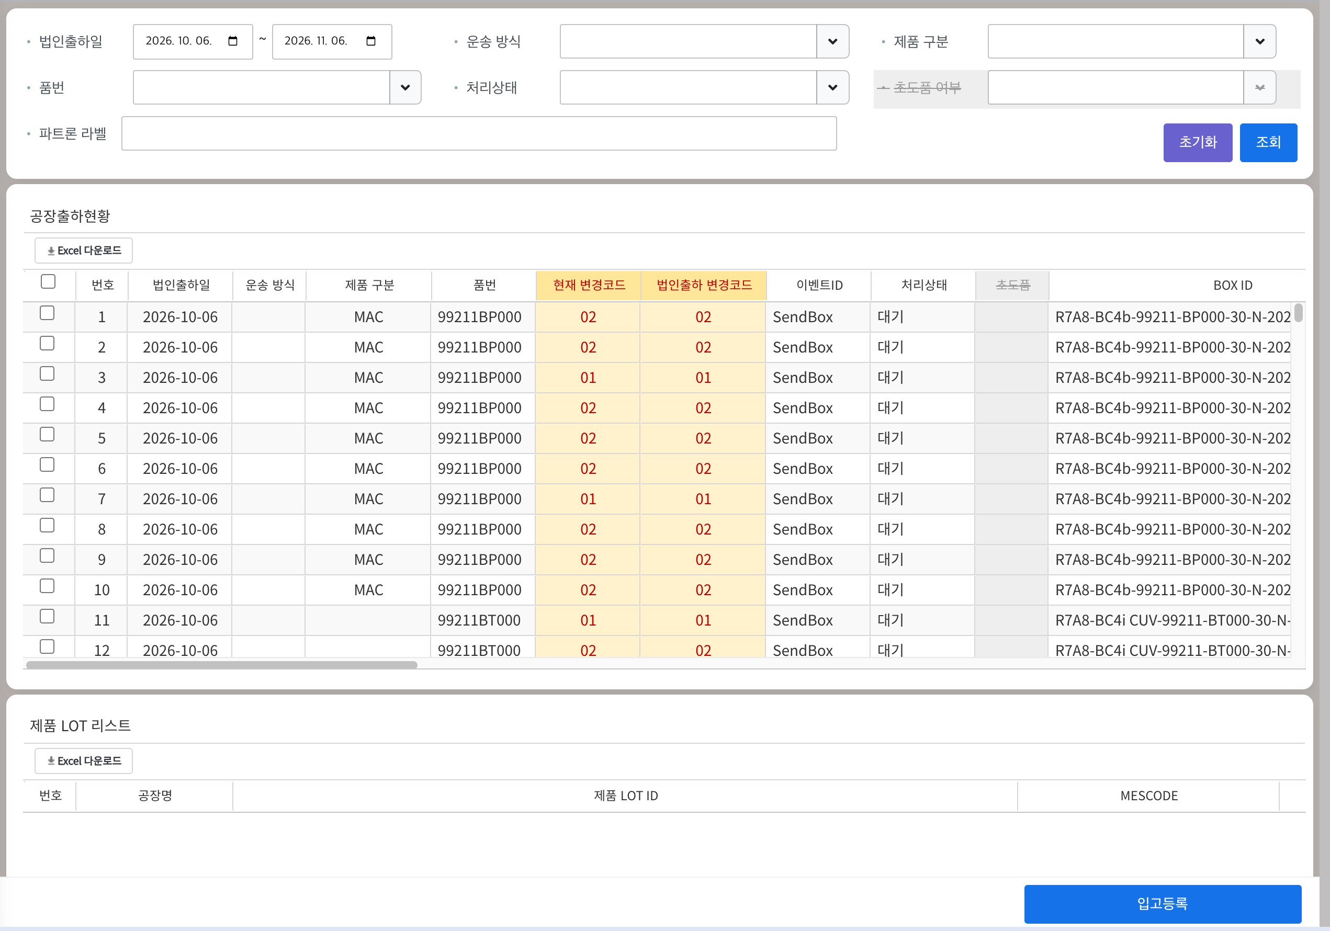
(기존기능 수정 개발)
입고리스트 조회
UI Design
화면 ID | 입고리스트 조회 | 기능 설명 | 제품 · 박스 정보에 변경코드 · 법인출하일을 함께 표시
Menu Path | 입고관리 > 입고리스트 조회 | Source Path | src\main\webapp\WEB-INF\views\
 | § 서버 Validation & 개발사항 입고리스트 조회 (기존 화면, 표시 항목 추가) 조회조건 '초도품 여부'는 삭제 예정 그리드 '초도품' 컬럼은 삭제 예정 그리드 품번 뒤에 현재 변경코드 · 법인출하 변경코드 컬럼 추가 (법인출하일은 이미 있음) 공통 · 순서: 현재 변경코드 → 법인출하 변경코드 → 법인출하일 · 법인출하 변경코드 = 법인 출하 시점 값, 현재 변경코드 = 리워크 등으로 바뀐 최신 값 · 입고 시 복사한 창고 값 표시 (제품 LOGISPRODLOT, 박스 LOGISPACKINGINFO), 혼용 박스는 최대 변경코드 · 법인출하일: 제품은 제품 값, 박스는 구성 제품 최소 법인출하일 · 변경코드 NULL은 빈칸으로 표시 (00과 동일하게 집계) · Excel 다운로드에도 같은 컬럼을 포함
삭제 예정
1
3
삭제 예정
2

Slide 53
입고리스트 조회
Object Design
화면 ID | 입고리스트 조회 | 기능 설명 | 입고리스트 조회에서 추가 · 삭제되는 항목만 정의
Menu Path | 입고관리 > 입고리스트 조회 | Source Path | src\main\webapp\WEB-INF\views\store\factoryShipmentStatus.jsp
Information : 조회 조건 (삭제)
Field 명칭 | Field ID | Display Format | DB Table | DB필드명 | 세부 Logic | 기본값 / 고정값
초도품 여부 | INITIALPRODUCT_VIEW | ComboBox | FACTORYPACKINGINFO | INITIALPRODUCT | 조회 조건 삭제 (초도품 컬럼 삭제와 함께) | -
Information : 그리드 setGrid · setGrid2 (추가 · 삭제)
Field 명칭 | Field ID | Display Format | DB Table | DB필드명 | 세부 Logic | 기본값 / 고정값
현재 · 법인출하 변경코드 | CHANGECODE, FACTORYCHANGECODE | Text | FACTORYPACKINGINFO / LOGISPACKINGINFO | CHANGECODE, FACTORYCHANGECODE | 품번 뒤에 추가, 조회 StoreMapper.selectFactoryShipmentStatus · selectProductLotList 수정 | NULL이면 빈 칸
초도품 (삭제) | INITIALPRODUCT | Text | FACTORYPACKINGINFO | INITIALPRODUCT | 컬럼 삭제 | -

Slide 54
입고리스트 조회
Query Design
화면 ID | 입고리스트 조회 | 기능 설명 | 입고리스트 조회에서 수정되는 쿼리
Menu Path | 입고관리 > 입고리스트 조회 | Source Path | src\main\resources\mapper\mariadb\store\StoreMapper.xml
Query ID : StoreMapper.selectFactoryShipmentStatus
구분 | XML 파일 | 연결 이벤트 (Event ID · Event명) | 비고
수정 | mariadb\store\StoreMapper.xml | [조회] 버튼 (setGrid) | 초도품 조건 · 컬럼 삭제
SELECT
A.FACTORYID,
A.PACKINGID,
A.MESCODE,
A.PROCESSSTATE,
A.EVENTID,
RIGHT(A.PACKINGID, 4) as BOXNO,
A.BOXTYPE,
A.PACKINGTYPE,
A.CARTYPE,
A.VENDORID,
A.PRODUCTID,
REPLACE(A.PRODUCTNO, '-', '') as PRODUCTNO,
A.PRODUCTNAME,
A.SHIPPRODUCTID,
A.SHIPPRODUCTERPCODE,
A.PACKINGUSER,
DATE_FORMAT(A.PACKINGDATE, '%Y-%m-%d') as PACKINGDATE,
A.PACKINGQTY,
A.UNITDANQTY,
A.DANPERBOX,
A.PACKINGSTATE,
DATE_FORMAT(A.OQCDATE, '%Y-%m-%d') as OQCDATE,
A.MAINOQCPACKINGID,
DATE_FORMAT(A.FACTORYSHIPDATE, '%Y-%m-%d') as FACTORYSHIPDATE,
A.TRANSPORTMETHOD,
A.CHANGECODE, -- [수정] INITIALPRODUCT → 법인출하 박스 변경코드
C.CHANGECODE AS LOGISCHANGECODE, -- [추가] 입고 후 현재 변경코드
B.PRODUCTCATEGORY,
DATE_FORMAT(C.STOREDATE, '%Y-%m-%d %H:%i:%s') AS STOREDATE,
C.STOREUSERID
FROM (SELECT stfi.* FROM FACTORYPACKINGINFO stfi
WHERE 1=1
<if test="TRANSPORTMETHOD != null and TRANSPORTMETHOD != ''">
AND stfi.TRANSPORTMETHOD = #{TRANSPORTMETHOD}
</if>
<if test="PROCESSSTATE != null and PROCESSSTATE != ''">
AND stfi.PROCESSSTATE = #{PROCESSSTATE}
</if>
<if test="PRODUCTNO != null and PRODUCTNO != ''">
AND REPLACE(stfi.PRODUCTNO, '-', '') = #{PRODUCTNO}
</if>
<if test="PACKINGID != null and PACKINGID != ''">
AND stfi.PACKINGID like CONCAT('%', #{PACKINGID}, '%')
</if>
-- [삭제] 초도품 조회 조건 (INITIALPRODUCT)
<if test="FROM != null and FROM != '' and TO != null and TO != ''">

Slide 55
입고리스트 조회
Query Design
화면 ID | 입고리스트 조회 | 기능 설명 | 입고리스트 조회에서 수정되는 쿼리
Menu Path | 입고관리 > 입고리스트 조회 | Source Path | src\main\resources\mapper\mariadb\store\StoreMapper.xml
Query ID : StoreMapper.selectFactoryShipmentStatus (계속)
구분 | XML 파일 | 연결 이벤트 (Event ID · Event명) | 비고
수정 | mariadb\store\StoreMapper.xml | [조회] 버튼 (setGrid) | 초도품 조건 · 컬럼 삭제
AND stfi.FACTORYSHIPDATE IS NOT NULL AND DATE(stfi.FACTORYSHIPDATE) BETWEEN DATE(#{FROM}) AND DATE(#{TO})
</if>
) A
LEFT OUTER JOIN (SELECT DISTINCT PRODUCTNO, PRODUCTCATEGORY FROM SHIPPINGPLANSPEC) B ON REPLACE(A.PRODUCTNO, '-', '') = B.PRODUCTNO
LEFT OUTER JOIN LOGISPACKINGINFO C ON A.PACKINGID = C.PACKINGID
WHERE 1=1
<if test="PRODUCTCATEGORY != null and PRODUCTCATEGORY != ''">
AND B.PRODUCTCATEGORY = #{PRODUCTCATEGORY}
</if>
GROUP BY A.PACKINGID
ORDER BY A.FACTORYSHIPDATE ASC
Query ID : StoreMapper.selectProductLotList
구분 | XML 파일 | 연결 이벤트 (Event ID · Event명) | 비고
수정 | mariadb\store\StoreMapper.xml | setGrid 행 선택 (setGrid2) | 초도품 컬럼 삭제
SELECT
FACTORYID,
SHIPLOTID,
MESCODE,
PROCESSSTATE,
EVENTID,
PACKINGID,
BOXNO,
MESLOTID,
CARTYPE,
VENDORID,
PRODUCTID,
PRODUCTNO,
PRODUCTNAME,
SHIPPRODUCTID,
SHIPPRODUCTERPCODE,
REVISIONNO,
SERIALNO,
WOID,
SHIPLABELTYPE,
CHANGECODE, -- [수정] 초도품 서브쿼리 → 법인출하 제품 변경코드
DATE_FORMAT(FACTORYSHIPDATE, '%Y-%m-%d') as FACTORYSHIPDATE
FROM FACTORYPRODLOT
WHERE 1=1
<choose>
<when test="packingInfos != null">
AND EXISTS (
SELECT 1
FROM JSON_TABLE(
#{packingInfos},
'$[*]' COLUMNS (
PACKINGID VARCHAR(100) PATH '$.PACKINGID',
FACTORYID VARCHAR(100) PATH '$.FACTORYID'
)
) info
WHERE FACTORYPRODLOT.PACKINGID = info.PACKINGID
AND FACTORYPRODLOT.FACTORYID = info.FACTORYID
)
</when>
<otherwise>
AND PACKINGID = #{PACKINGID}
AND FACTORYID = #{FACTORYID}
</otherwise>
</choose>

Slide 56
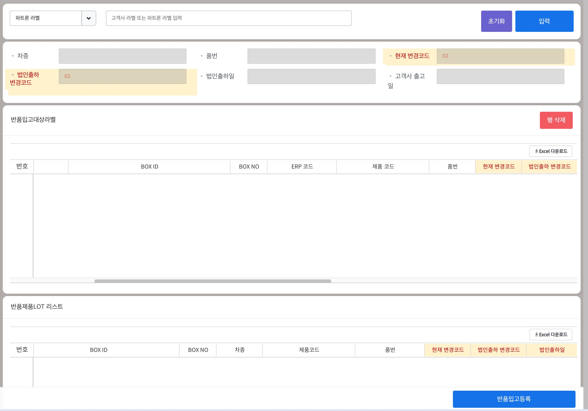
(기존기능 수정 개발)
고객사 반품입고 등록
UI Design
화면 ID | 고객사 반품입고 등록 | 기능 설명 | 제품 · 박스 정보에 변경코드 · 법인출하일을 함께 표시
Menu Path | 입고관리 > 고객사 반품입고 등록 | Source Path | src\main\webapp\WEB-INF\views\
 | § 서버 Validation & 개발사항 고객사 반품입고 등록 (기존 화면, 표시 항목 추가) 정보 영역 품번 옆에 현재 변경코드 · 법인출하 변경코드 항목 추가 (읽기 전용) PDA: 전용 화면 없음. 메뉴는 PDA에도 보이지만 PC 화면이 그대로 열려 PDA 작업은 확인 필요 공통 · 순서: 현재 변경코드 → 법인출하 변경코드 → 법인출하일 · 법인출하 변경코드 = 법인 출하 시점 값, 현재 변경코드 = 리워크 등으로 바뀐 최신 값 · 입고 시 복사한 창고 값 표시 (제품 LOGISPRODLOT, 박스 LOGISPACKINGINFO), 혼용 박스는 최대 변경코드 · 법인출하일: 제품은 제품 값, 박스는 구성 제품 최소 법인출하일 · 변경코드 NULL은 빈칸으로 표시 (00과 동일하게 집계) · Excel 다운로드에도 같은 컬럼을 포함
1

Slide 57
고객사 반품입고 등록
Object Design
화면 ID | 고객사 반품입고 등록 | 기능 설명 | 반품입고에 추가되는 항목만 정의
Menu Path | 입고관리 > 고객사 반품입고 등록 | Source Path | src\main\webapp\WEB-INF\views\store\customerReturnReceipt.jsp
Information : 정보 영역 (추가, productNo 옆)
Field 명칭 | Field ID | Display Format | DB Table | DB필드명 | 세부 Logic | 기본값 / 고정값
현재 변경코드 | returnChangeCode (신규) | Text (읽기) | LOGISPACKINGINFO | CHANGECODE | 조회 StoreMapper.selectLogisProdLotByAnyPackingId · selectLogisProdLotByShipLotId에 컬럼 추가 | NULL이면 빈 칸
법인출하 변경코드 | returnFactoryChangeCode (신규) | Text (읽기) | LOGISPACKINGINFO | FACTORYCHANGECODE | 위와 같음 | NULL이면 빈 칸

Slide 58
고객사 반품입고 등록
Query Design
화면 ID | 고객사 반품입고 등록 | 기능 설명 | 반품입고에서 수정되는 쿼리
Menu Path | 입고관리 > 고객사 반품입고 등록 | Source Path | src\main\resources\mapper\mariadb\store\StoreMapper.xml
Query ID : StoreMapper.selectLogisProdLotByAnyPackingId
구분 | XML 파일 | 연결 이벤트 (Event ID · Event명) | 비고
수정 | mariadb\store\StoreMapper.xml | 박스 ID 스캔 (정보 영역 표시) | -
SELECT * FROM (
SELECT
l.FACTORYID,
l.SHIPPRODUCTERPCODE,
l.SHIPLOTID,
l.MESCODE,
l.EVENTID,
l.PROCESSSTATE,
l.PACKINGID,
l.BOXNO,
l.CARTYPE,
l.PRODUCTID,
l.PRODUCTNO,
l.SHIPPRODUCTID,
l.REVISIONNO,
l.SERIALNO,
l.SHIPLABELTYPE,
l.TIMEKEY,
DATE_FORMAT(l.EVENTTIME, '%Y-%m-%d %H:%i:%s') AS EVENTTIME,
l.EVENTUSER,
l2.VENDORID,
l2.PRODUCTNAME,
DATE_FORMAT(l2.VENDORSHIPDATE, '%Y-%m-%d') AS VENDORSHIPDATE,
DATE_FORMAT(l2.STOREDATE, '%Y-%m-%d') AS STOREDATE,
l.SHIPPINGTYPE,
l.CHANGECODE, l.FACTORYCHANGECODE -- [추가]
FROM
LOGISPRODLOT l
LEFT OUTER JOIN LOGISPACKINGINFO l2 ON l.PACKINGID = l2.PACKINGID
WHERE l.PACKINGID = #{INPUTID}
<if test="EVENTID != null and EVENTID != ''">
AND l.EVENTID = #{EVENTID}
</if>
<if test="PROCESSSTATE != null and PROCESSSTATE != ''">
AND l.PROCESSSTATE = #{PROCESSSTATE}
</if>
UNION
SELECT STRAIGHT_JOIN
l.FACTORYID,
l.SHIPPRODUCTERPCODE,
l.SHIPLOTID,
l.MESCODE,
l.EVENTID,
l.PROCESSSTATE,
l.PACKINGID,
l.BOXNO,
l.CARTYPE,
l.PRODUCTID,
l.PRODUCTNO,
l.SHIPPRODUCTID,
l.REVISIONNO,
l.SERIALNO,
l.SHIPLABELTYPE,
l.TIMEKEY,
DATE_FORMAT(l.EVENTTIME, '%Y-%m-%d %H:%i:%s') AS EVENTTIME,
l.EVENTUSER,
l2.VENDORID,
l2.PRODUCTNAME,
DATE_FORMAT(l2.VENDORSHIPDATE, '%Y-%m-%d') AS VENDORSHIPDATE,
DATE_FORMAT(l2.STOREDATE, '%Y-%m-%d') AS STOREDATE,
l.SHIPPINGTYPE,
l.CHANGECODE, l.FACTORYCHANGECODE -- [추가]
FROM
LOGISPACKINGINFO l2
LEFT OUTER JOIN LOGISPRODLOT l ON l.PACKINGID = l2.PACKINGID
WHERE l2.VENDORPACKINGID = #{INPUTID}
<if test="EVENTID != null and EVENTID != ''">
AND l.EVENTID = #{EVENTID}
</if>
<if test="PROCESSSTATE != null and PROCESSSTATE != ''">
AND l.PROCESSSTATE = #{PROCESSSTATE}
</if>
) U
ORDER BY U.EVENTTIME DESC

Slide 59
고객사 반품입고 등록
Query Design
화면 ID | 고객사 반품입고 등록 | 기능 설명 | 반품입고에서 수정되는 쿼리
Menu Path | 입고관리 > 고객사 반품입고 등록 | Source Path | src\main\resources\mapper\mariadb\store\StoreMapper.xml
Query ID : StoreMapper.selectLogisProdLotByShipLotId
구분 | XML 파일 | 연결 이벤트 (Event ID · Event명) | 비고
수정 | mariadb\store\StoreMapper.xml | 제품 LOT ID 스캔 (정보 영역 표시) | -
SELECT
NVL(A.FACTORYID, '') AS FACTORYID,
NVL(A.SHIPPRODUCTERPCODE, '') AS SHIPPRODUCTERPCODE,
NVL(A.SHIPLOTID, '') AS SHIPLOTID,
NVL(A.MESCODE, '') AS MESCODE,
NVL(A.EVENTID, '') AS EVENTID,
NVL(A.PROCESSSTATE, '') AS PROCESSSTATE,
NVL(A.PACKINGID, '') AS PACKINGID,
NVL(A.BOXNO, '') AS BOXNO,
NVL(A.CARTYPE, '') AS CARTYPE,
NVL(A.PRODUCTID, '') AS PRODUCTID,
NVL(A.PRODUCTNO, '') AS PRODUCTNO,
NVL(A.SHIPPRODUCTID, '') AS SHIPPRODUCTID,
NVL(A.REVISIONNO, '') AS REVISIONNO,
NVL(A.SERIALNO, '') AS SERIALNO,
NVL(A.SHIPLABELTYPE, '') AS SHIPLABELTYPE,
NVL(A.TIMEKEY, '') AS TIMEKEY,
NVL(DATE_FORMAT(A.EVENTTIME, '%Y-%m-%d %H:%i:%s'), '') AS EVENTTIME,
NVL(A.EVENTUSER, '') AS EVENTUSER,
NVL(B.VENDORID, '') AS VENDORID,
NVL(B.PRODUCTNAME, '') AS PRODUCTNAME,
NVL(DATE_FORMAT(B.VENDORSHIPDATE, '%Y-%m-%d'), '') AS VENDORSHIPDATE,
NVL(DATE_FORMAT(B.STOREDATE, '%Y-%m-%d'), '') AS STOREDATE,
NVL(A.SHIPPINGTYPE, '') AS SHIPPINGTYPE,
NVL(A.CHANGECODE, '') AS CHANGECODE, -- [추가]
NVL(A.FACTORYCHANGECODE, '') AS FACTORYCHANGECODE -- [추가]
FROM LOGISPRODLOT A
LEFT OUTER JOIN LOGISPACKINGINFO B
ON A.SHIPLOTID = #{INPUTID}
AND A.PROCESSSTATE = 'Shipped'
AND A.PACKINGID = B.PACKINGID
WHERE B.VENDORPACKINGID != ''

Slide 60
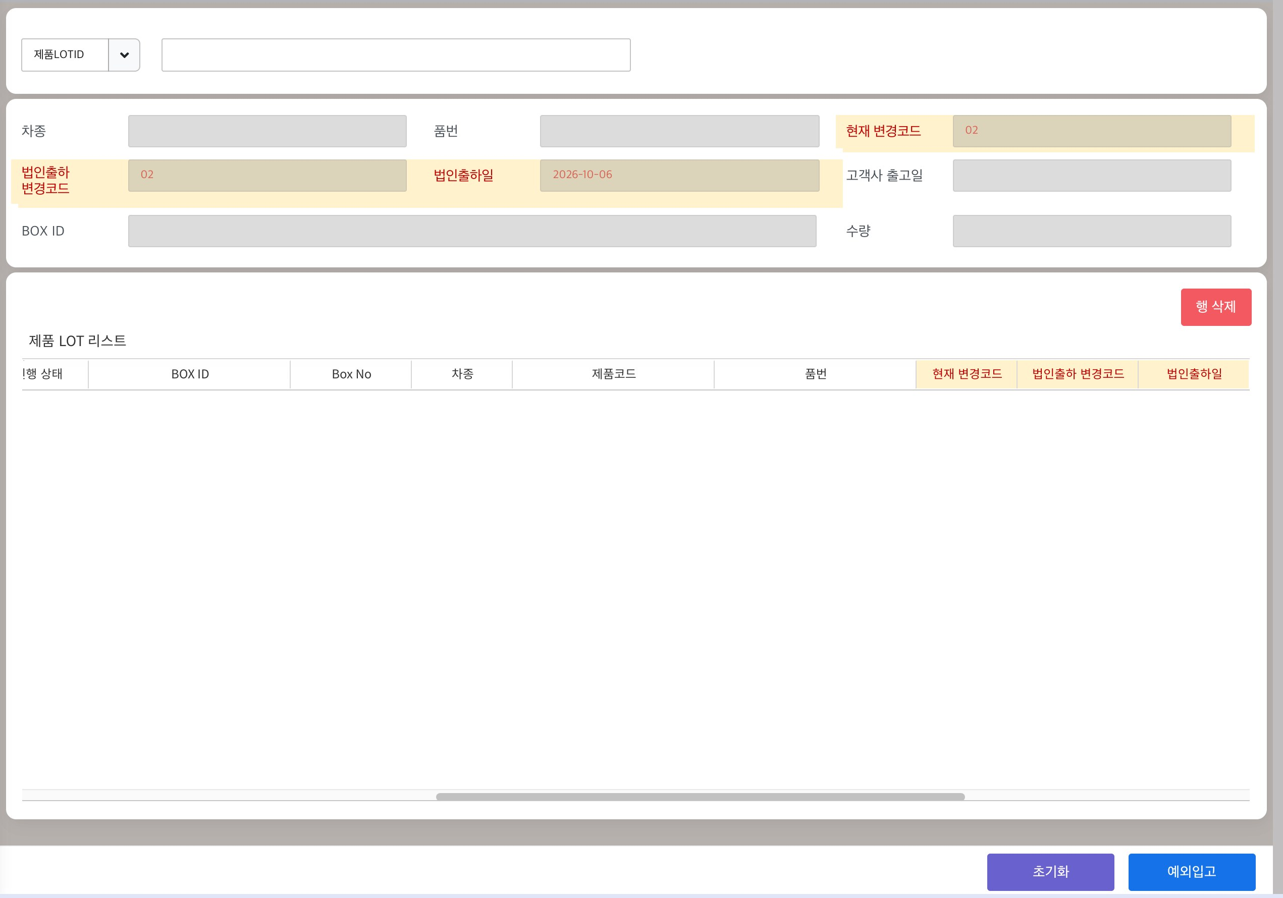
(기존기능 수정 개발)
예외입고
UI Design
화면 ID | 예외입고 | 기능 설명 | 제품 · 박스 정보에 변경코드 · 법인출하일을 함께 표시
Menu Path | 입고관리 > 예외입고 | Source Path | src\main\webapp\WEB-INF\views\
 | § 서버 Validation & 개발사항 예외입고 (기존 화면, 표시 항목 추가) 정보 영역 품번 옆에 현재 변경코드 · 법인출하 변경코드 · 법인출하일 항목 추가 (읽기 전용) PDA: 입고등록 PDA의 '예외' 선택으로 처리 (21장) 공통 · 순서: 현재 변경코드 → 법인출하 변경코드 → 법인출하일 · 법인출하 변경코드 = 법인 출하 시점 값, 현재 변경코드 = 리워크 등으로 바뀐 최신 값 · 입고 시 복사한 창고 값 표시 (제품 LOGISPRODLOT, 박스 LOGISPACKINGINFO), 혼용 박스는 최대 변경코드 · 법인출하일: 제품은 제품 값, 박스는 구성 제품 최소 법인출하일 · 변경코드 NULL은 빈칸으로 표시 (00과 동일하게 집계) · Excel 다운로드에도 같은 컬럼을 포함
1

Slide 61
예외입고
Object Design
화면 ID | 예외입고 | 기능 설명 | 예외입고에 추가되는 항목만 정의
Menu Path | 입고관리 > 예외입고 | Source Path | src\main\webapp\WEB-INF\views\store\warehouseExceptionInbound.jsp
Information : 정보 영역 (추가, productNo 옆)
Field 명칭 | Field ID | Display Format | DB Table | DB필드명 | 세부 Logic | 기본값 / 고정값
현재 · 법인출하 변경코드 | exChangeCode, exFactoryChangeCode (신규) | Text (읽기) | LOGISPRODLOT | CHANGECODE, FACTORYCHANGECODE | 조회 Delivery.selectLogisProdLot에 컬럼 추가 | NULL이면 빈 칸
법인출하일 | exFactoryShipDate (신규) | Date (읽기) | LOGISPRODLOT | FACTORYSHIPDATE | 위와 같음 | -

Slide 62
예외입고
Event Design
화면 ID | 예외입고 | 기능 설명 | 예외입고 이벤트 (추가 · 수정만)
Menu Path | 입고관리 > 예외입고 | Source Path | src\main\webapp\WEB-INF\views\store\warehouseExceptionInbound.jsp
Information : 예외입고 이벤트 (추가 · 수정만) · 저장은 화면 1번 + 서버 1번 검사
Action Type | Event ID | Event명 | 호출 API | 처리 내용 | Validation (화면 + 서버) | 관련 테이블
입력 | inputShipLotId | 제품 LOT ID 스캔 | Delivery.selectLogisProdLot (컬럼 추가) | 변경코드 · 법인출하일 표시 (수정) | 예외 출고된 제품만 | LOGISPRODLOT
버튼 | btnRegisterInbound | 예외입고 등록 | /store/createInboundBulkRequest.do | 입고 처리, 들어가는 박스 MIXTYPE 다시 계산 (수정) | 서버 저장 시 같은 항목 다시 검사, 오류면 전체 취소 (예외 출고 제품 여부 · 적입 수량). 기존 기능 수정: 지금은 스캔 때만 검사 | LOGISPRODLOT(+H), LOGISPACKINGINFO(+H)

Slide 63
예외입고
Query Design
화면 ID | 예외입고 | 기능 설명 | 예외입고에서 수정되는 쿼리
Menu Path | 입고관리 > 예외입고 | Source Path | src\main\resources\mapper\mariadb\delivery\Delivery.xml
Query ID : Delivery.selectLogisProdLot
구분 | XML 파일 | 연결 이벤트 (Event ID · Event명) | 비고
수정 | mariadb\delivery\Delivery.xml | inputShipLotId 제품 LOT ID 스캔 | -
SELECT
A.FACTORYID
,A.SHIPLOTID
,A.MESCODE
,A.PROCESSSTATE
,A.EVENTID
,A.PACKINGID
,A.BOXNO
,A.PRODUCTID
,A.PRODUCTNO
,A.SHIPPRODUCTID
,A.CARTYPE
,A.REVISIONNO
,A.SERIALNO
,A.SHIPLABELTYPE
,A.TIMEKEY
,DATE_FORMAT(A.EVENTTIME, '%Y-%m-%d %H:%i:%s') AS EVENTTIME
,A.EVENTUSER
,B.VENDORID
,B.PRODUCTNAME AS PRODUCTNAME
,DATE_FORMAT(B.VENDORSHIPDATE, '%Y-%m-%d') AS VENDORSHIPDATE
,DATE_FORMAT(B.STOREDATE, '%Y-%m-%d') AS STOREDATE
,B.REMAINQTY AS REMAINQTY
,DATE_FORMAT(NVL(A.FACTORYSHIPDATE, F.FACTORYSHIPDATE), '%Y-%m-%d') AS FACTORYSHIPDATE -- [수정] 창고 제품 값 우선
,A.CHANGECODE, A.FACTORYCHANGECODE -- [추가]
,(SELECT s.SHIPPRODUCTERPCODE FROM SHIPPINGPLANSPEC s WHERE REPLACE(s.PRODUCTNO, '-', '') = A.PRODUCTNO LIMIT 1) AS SHIPPRODUCTERPCODE
FROM LOGISPRODLOT A
LEFT JOIN LOGISPACKINGINFO B ON A.PACKINGID = B.PACKINGID
LEFT JOIN FACTORYPRODLOT F ON A.SHIPLOTID = F.SHIPLOTID
WHERE 1=1
<choose>
<when test="SHIPPINGTYPE != null and SHIPPINGTYPE != ''">
AND (A.EVENTID = 'ShipLot' AND A.PROCESSSTATE = 'Shipped')
AND A.SHIPPINGTYPE = #{SHIPPINGTYPE}
AND B.SHIPPINGTYPE = #{SHIPPINGTYPE}
</when>
<otherwise>
AND NOT (A.EVENTID = 'ShipLot' AND A.PROCESSSTATE = 'Shipped')
</otherwise>
</choose>
<if test="PACKINGID != null and PACKINGID != ''">
AND A.PACKINGID = #{PACKINGID}
</if>
<if test="SHIPLOTID != null and SHIPLOTID != ''">
AND A.SHIPLOTID = #{SHIPLOTID}
</if>

Slide 64
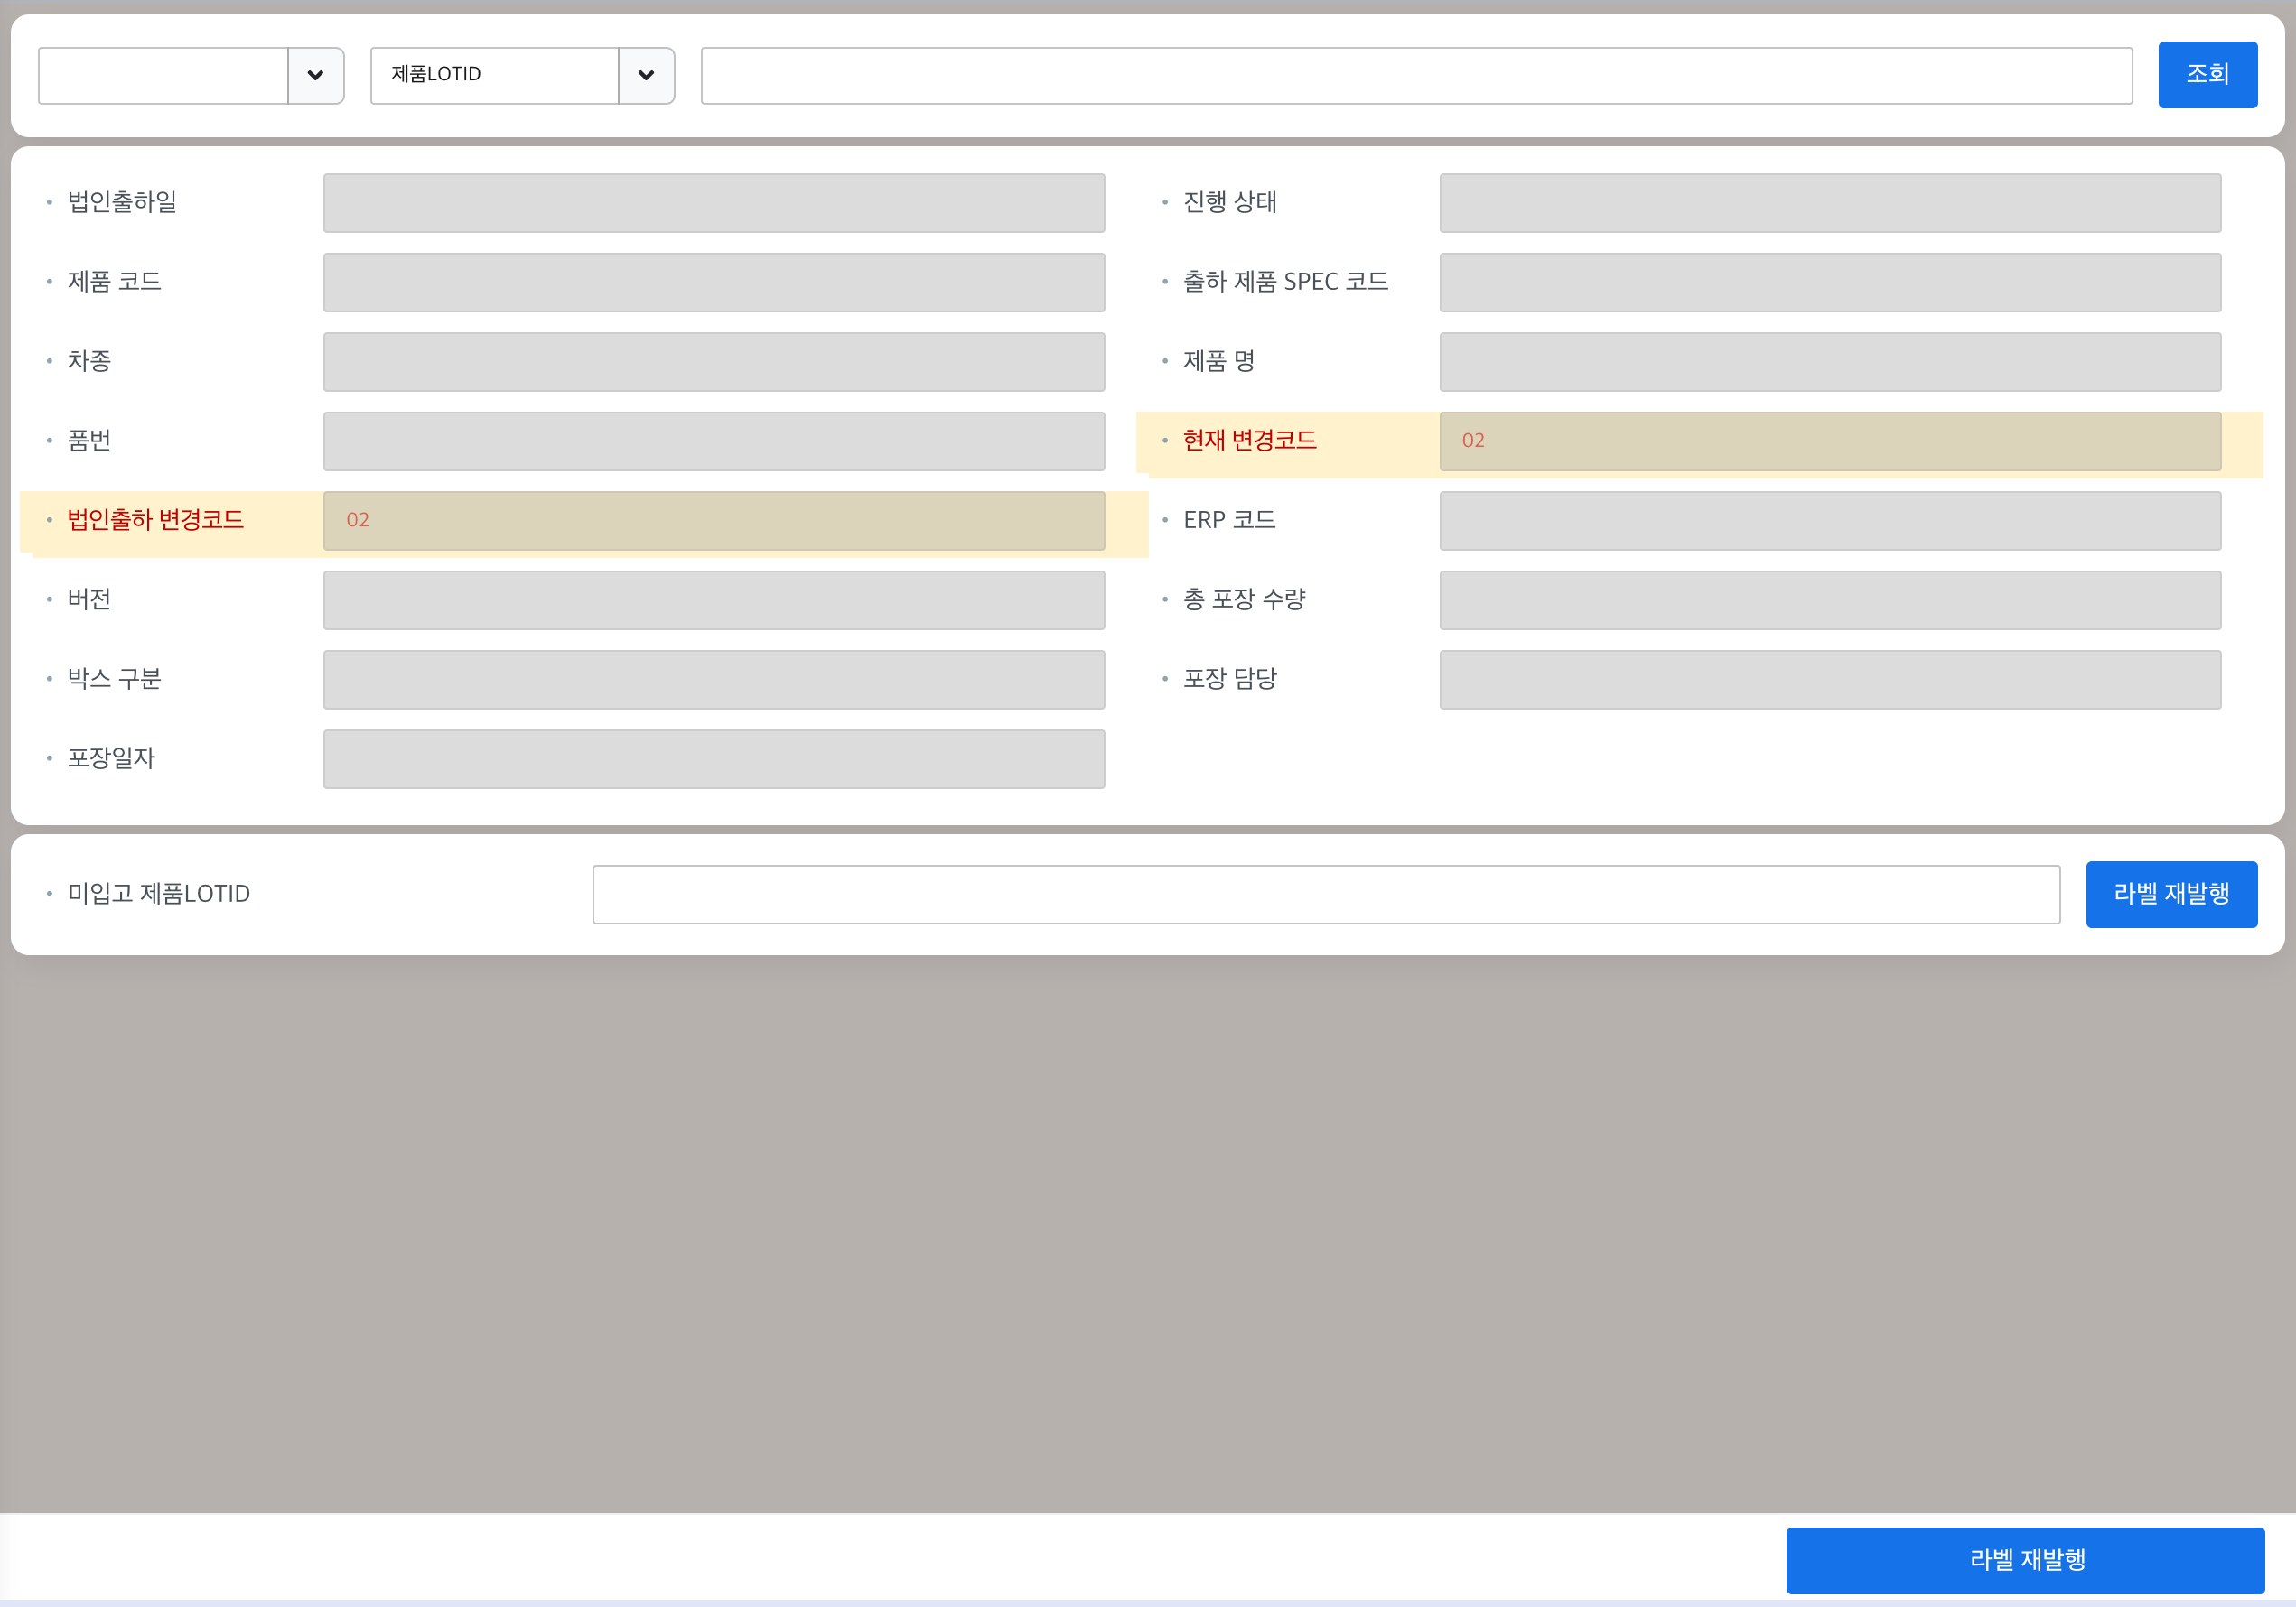
(기존기능 수정 개발)
창고라벨 재발행
UI Design
화면 ID | 창고라벨 재발행 | 기능 설명 | 제품 · 박스 정보에 변경코드 · 법인출하일을 함께 표시
Menu Path | 창고관리 > 창고라벨 재발행 | Source Path | src\main\webapp\WEB-INF\views\
 | § 서버 Validation & 개발사항 창고라벨 재발행 (기존 화면, 표시 항목 추가) 정보 영역 품번 옆에 현재 변경코드 · 법인출하 변경코드 항목 추가 (읽기 전용) 라벨 재발행 플래그 'N' 제품이 든 박스는 변경 값(품번 · 변경코드 등)을 반영해 출력, 그 외는 현재 값 리워크 혼용 박스는 재발행 차단: "리워크로 혼용된 제품 정보가 있습니다. 처리 후 라벨 재발행이 가능합니다(혼용된 제품 수량 : N)" 공통 · 순서: 현재 변경코드 → 법인출하 변경코드 → 법인출하일 · 법인출하 변경코드 = 법인 출하 시점 값, 현재 변경코드 = 리워크 등으로 바뀐 최신 값 · 입고 시 복사한 창고 값 표시 (제품 LOGISPRODLOT, 박스 LOGISPACKINGINFO), 혼용 박스는 최대 변경코드 · 법인출하일: 제품은 제품 값, 박스는 구성 제품 최소 법인출하일 · 변경코드 NULL은 빈칸으로 표시 (00과 동일하게 집계) · Excel 다운로드에도 같은 컬럼을 포함
1

Slide 65
창고라벨 재발행
Object Design
화면 ID | 창고라벨 재발행 | 기능 설명 | 창고라벨 재발행에 추가되는 항목만 정의
Menu Path | 창고관리 > 창고라벨 재발행 | Source Path | src\main\webapp\WEB-INF\views\storage\reissueWarehouseLabels.jsp
Information : 정보 영역 (추가, PRODUCTNO 옆)
Field 명칭 | Field ID | Display Format | DB Table | DB필드명 | 세부 Logic | 기본값 / 고정값
현재 · 법인출하 변경코드 | CHANGECODE, FACTORYCHANGECODE (신규) | Text (읽기) | LOGISPACKINGINFO | CHANGECODE, FACTORYCHANGECODE | 조회 /storage/schReissueLabelInfo.do 응답에 추가 | NULL이면 빈 칸
혼용 구분 · 혼용 제품 수량 | MIXTYPE, MIXQTY (Hidden) | Hidden | LOGISPACKINGINFO / LOGISPRODLOT | MIXTYPE, 박스 정보와 스펙이 다른 제품 수 | REWORK면 재발행 차단 메시지에 수량 표시 | -
Information : 라벨 출력 fncPackingLabel (추가)
Field 명칭 | Field ID | Display Format | DB Table | DB필드명 | 세부 Logic | 기본값 / 고정값
변경코드 | changeCode (ZPL 항목) | Label | LOGISPRODLOT | CHANGECODE | 박스 재발행 플래그 'N'(제품 ID로 리워크, 박스 ID 그대로)이면 변경 값 반영, 그 외 현재 값 (재포장 · 합침과 같은 함수) | -

Slide 66
창고라벨 재발행
Event Design
화면 ID | 창고라벨 재발행 | 기능 설명 | 창고라벨 재발행 이벤트 (추가 · 수정만)
Menu Path | 창고관리 > 창고라벨 재발행 | Source Path | src\main\webapp\WEB-INF\views\storage\reissueWarehouseLabels.jsp
Information : 창고라벨 재발행 이벤트 (추가 · 수정만) · 저장은 화면 1번 + 서버 1번 검사
Action Type | Event ID | Event명 | 호출 API | 처리 내용 | Validation (화면 + 서버) | 관련 테이블
입력 | PACKINGID · btnSearch | 박스 · 라벨 조회 | /storage/schReissueLabelInfo.do (응답 추가) | 변경코드 표시, MIXTYPE · 혼용 제품 수량 조회 | REWORK면 메시지 후 [라벨 재발행] 비활성 | LOGISPACKINGINFO, LOGISPRODLOT
버튼 | btnLabelRePrint | 라벨 재발행 | /storage/insertLabelReissueReason.do | 사유 저장 후 출력 (박스 플래그 'N'이면 변경 값) | 서버에서 REWORK 다시 확인: '리워크로 혼용된 제품 정보가 있습니다. 처리 후 라벨 재발행이 가능합니다(혼용된 제품 수량 : N)'. 기존 기능 수정: 지금은 검사 없음 | LOGISPACKINGINFO
입력 | UNRECEIVED_PRODUCT_ID · btnReissue | 미입고 박스 라벨 출력 | Label.selectUnreceivedBox | 기존 + 변경코드 항목 출력 | - | FACTORYPACKINGINFO, FACTORYPRODLOT

Slide 67
창고라벨 재발행
Query Design
화면 ID | 창고라벨 재발행 | 기능 설명 | 창고라벨 재발행에서 수정되는 쿼리
Menu Path | 창고관리 > 창고라벨 재발행 | Source Path | src\main\resources\mapper\mariadb\label\label.xml
Query ID : Label.selectUnreceivedBox
구분 | XML 파일 | 연결 이벤트 (Event ID · Event명) | 비고
수정 | mariadb\label\label.xml | UNRECEIVED_PRODUCT_ID · btnReissue 미입고 박스 라벨 | -
SELECT
fi.PRODUCTNO, fi.CARTYPE, fi.PACKINGID, fi.PACKINGQTY, fi.PRODUCTNAME
, fi.CHANGECODE AS LABELCHANGECODE -- [추가] 미입고 박스는 법인출하 변경코드
FROM FACTORYPACKINGINFO fi
WHERE fi.PACKINGID = (
SELECT PACKINGID FROM FACTORYPRODLOT f
WHERE f.SHIPLOTID = #{SHIPLOTID})
참조 쿼리 (공통 사용 · 삭제 · 변경 없음)
구분 | Query ID | XML 파일 | 연결 이벤트 | 비고
공통 사용 | Label.selectRefinalLabelInfo | label\label.xml | PACKINGID · btnSearch (/storage/schReissueLabelInfo.do) | 공통 쿼리 47 ~ 51장
공통 사용 | Storage.selectMixQtyByPackingId | storage\Storage.xml | btnSearch · btnLabelRePrint 서버 재확인 | 공통 쿼리 47 ~ 51장

Slide 68
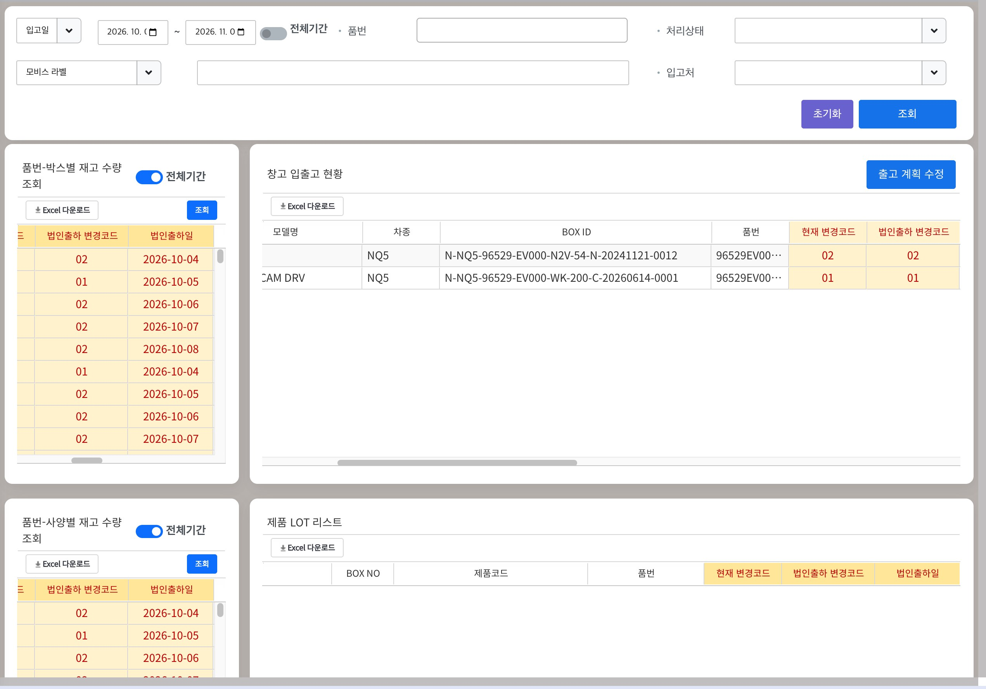
(기존기능 수정 개발)
입출고현황 조회
UI Design
화면 ID | 입출고현황 조회 | 기능 설명 | 제품 · 박스 정보에 변경코드 · 법인출하일을 함께 표시
Menu Path | 재고현황조회 > 입출고현황 조회 | Source Path | src\main\webapp\WEB-INF\views\
 | § 서버 Validation & 개발사항 입출고현황 조회 (기존 화면, 표시 항목 추가) 품번-박스별 재고 수량 품번 뒤에 현재 변경코드 · 법인출하 변경코드 · 법인출하일 컬럼 추가 (그림은 오른쪽으로 스크롤한 상태) 제품 LOT 리스트 품번 뒤에 현재 변경코드 · 법인출하 변경코드 · 법인출하일 컬럼 추가 품번-사양별 재고 수량 품번 뒤에 현재 변경코드 · 법인출하 변경코드 · 법인출하일 컬럼 추가 (그림은 오른쪽으로 스크롤한 상태) 창고 입출고 현황 그리드 품번 뒤에 현재 · 법인출하 변경코드 컬럼 추가 공통 · 순서: 현재 변경코드 → 법인출하 변경코드 → 법인출하일 · 법인출하 변경코드 = 법인 출하 시점 값, 현재 변경코드 = 리워크 등으로 바뀐 최신 값 · 입고 시 복사한 창고 값 표시 (제품 LOGISPRODLOT, 박스 LOGISPACKINGINFO), 혼용 박스는 최대 변경코드 · 법인출하일: 제품은 제품 값, 박스는 구성 제품 최소 법인출하일 · 변경코드 NULL은 빈칸으로 표시 (00과 동일하게 집계) · Excel 다운로드에도 같은 컬럼을 포함
1
4
3
2

Slide 69
입출고현황 조회
Object Design
화면 ID | 입출고현황 조회 | 기능 설명 | 입출고현황에 추가되는 항목만 정의
Menu Path | 재고현황조회 > 입출고현황 조회 | Source Path | src\main\webapp\WEB-INF\views\inventory\viewReceiptExit.jsp
Information : 창고 입출고 현황 setJqGrid01 (추가)
Field 명칭 | Field ID | Display Format | DB Table | DB필드명 | 세부 Logic | 기본값 / 고정값
현재 · 법인출하 변경코드 | CHANGECODE, FACTORYCHANGECODE | Text | LOGISPACKINGINFO | 같은 이름 | 품번 뒤, 조회 Inventory.selectReceiptExit 수정 | -
Information : 제품 LOT 리스트 setJqGrid02 (추가)
Field 명칭 | Field ID | Display Format | DB Table | DB필드명 | 세부 Logic | 기본값 / 고정값
현재 · 법인출하 변경코드 · 법인출하일 | CHANGECODE, FACTORYCHANGECODE, FACTORYSHIPDATE | Text / Date | LOGISPRODLOT | 같은 이름 | 품번 뒤, 조회 StoreMapper.selectLogisProductLotList 수정 | -
Information : 품번-사양별 재고 수량 setJqGrid04 (추가) · 품번-박스별 setJqGrid03은 변경 없음
Field 명칭 | Field ID | Display Format | DB Table | DB필드명 | 세부 Logic | 기본값 / 고정값
변경코드 | CHANGECODE | Text | LOGISPRODLOT | CHANGECODE | HW · SW 뒤에 추가, 품번 + 리비전 + 변경코드로 행을 나눔 (NULL은 00, 리워크 혼용 박스도 제품별 코드), 조회 StoreMapper.selectLogisInfoByProductSpec 수정 | 00

Slide 70
입출고현황 조회
Query Design
화면 ID | 입출고현황 조회 | 기능 설명 | 입출고현황에서 수정되는 쿼리
Menu Path | 재고현황조회 > 입출고현황 조회 | Source Path | src\main\resources\mapper\mariadb\inventory\inventory.xml 외
Query ID : Inventory.selectReceiptExit
구분 | XML 파일 | 연결 이벤트 (Event ID · Event명) | 비고
수정 | mariadb\inventory\inventory.xml | [조회] 버튼 (setJqGrid01) | -
SELECT
((IFNULL(#{page}, 1) - 1) * IFNULL(#{rows}, 10) + IDSEQ) ID
, RTN.*
FROM (
SELECT CTF.*
FROM (
SELECT
ROW_NUMBER() OVER(
<choose>
<when test="LOGISDATETYPE != null and LOGISDATETYPE == 'VENDORSHIPDATE'">
ORDER BY TB.SHIPPINGORDER_DATE ASC, TB.PACKINGID ASC
</when>
<when test="LOGISDATETYPE != null and LOGISDATETYPE == 'PACKINGDATE'">
ORDER BY STR_TO_DATE(SUBSTRING_INDEX(SUBSTRING_INDEX(TB.PACKINGID, '-', -2), '-', 1), '%Y%m%d') ASC, TB.PACKINGID ASC
</when>
<otherwise>
ORDER BY TB.STOREDATE ASC, TB.PACKINGID ASC
</otherwise>
</choose>
) AS IDSEQ
, TB.*
, COUNT(*) OVER() AS TOTALCNT
FROM (
SELECT
A.*
, s.SHIPLOCATIONID
, CASE
WHEN s.SHIPLOCATIONID IN ('AS', '예외출고', '불량출고') THEN s.SHIPLOCATIONID
ELSE NVL(s2.SHIPLOCATIONINFO, s.SHIPLOCATIONID)
END AS SHIPLOCATIONINFO
, NVL(s.VENDORSHIPDATE, DATE_FORMAT(A.VENDORSHIPDATE, '%Y-%m-%d')) AS SHIPPINGORDER_DATE
FROM
(
SELECT
f.FACTORYID
, l.PACKINGID
, l.BOXNO
, f.SHIPPRODUCTERPCODE
, l.PRODUCTNAME
, l.CARTYPE
, l.PRODUCTID
, l.PRODUCTNO
, l.CHANGECODE, l.FACTORYCHANGECODE, l.MIXTYPE -- [추가]
, l.EVENTID
, l.PROCESSSTATE
, DATE_FORMAT(NVL(l.FACTORYSHIPDATE, f.FACTORYSHIPDATE), '%Y-%m-%d') as FACTORYSHIPDATE -- [수정] 재포장 · 합침 박스도 표시
, l.PACKINGQTY

Slide 71
입출고현황 조회
Query Design
화면 ID | 입출고현황 조회 | 기능 설명 | 입출고현황에서 수정되는 쿼리
Menu Path | 재고현황조회 > 입출고현황 조회 | Source Path | src\main\resources\mapper\mariadb\inventory\inventory.xml 외
Query ID : Inventory.selectReceiptExit (계속)
구분 | XML 파일 | 연결 이벤트 (Event ID · Event명) | 비고
수정 | mariadb\inventory\inventory.xml | [조회] 버튼 (setJqGrid01) | -
, l.REMAINQTY
, l.BOXTYPE
, l.PACKINGTYPE
, l.VENDORID
, l.RECEIVINGTYPE
, l.SHIPPINGTYPE
, l.STOREUSERID
, DATE_FORMAT(l.STOREDATE, '%Y-%m-%d %H:%i:%s') as STOREDATE
, l.SHIPPINGORDERID
, l.VENDORPACKINGID
, l.VENDORSHIPQTY
, l.VENDORSHIPUSERID
, DATE_FORMAT(l.VENDORSHIPDATE, '%Y-%m-%d %H:%i:%s') as VENDORSHIPDATE
, l.TRANSPORTMETHOD
FROM
(SELECT stl.* FROM LOGISPACKINGINFO stl
WHERE 1=1
<if test="PROCESSSTATE != null and PROCESSSTATE != ''">
AND stl.PROCESSSTATE = #{PROCESSSTATE}
</if>
<if test="PRODUCTLIST != null and PRODUCTLIST != ''">
AND stl.PRODUCTNO IN (${PRODUCTLIST})
</if>
<choose>
<when test="LOGISSEARCHTYPE != null and LOGISSEARCHTYPE == 'LOTID'">
<if test="PACKINGID != null and PACKINGID != ''">
AND (stl.PACKINGID IN (SELECT DISTINCT l2.PACKINGID FROM LOGISPRODLOT l2 WHERE l2.SHIPLOTID like CONCAT('%', #{PACKINGID}, '%')))
</if>
</when>
<when test="LOGISSEARCHTYPE != null and LOGISSEARCHTYPE == 'MOBISLABEL'">
<if test="PACKINGID != null and PACKINGID != ''">
AND (stl.VENDORPACKINGID like CONCAT('%', #{PACKINGID}, '%'))
</if>
</when>
<otherwise>
<if test="PACKINGID != null and PACKINGID != ''">
AND (stl.PACKINGID like CONCAT('%', #{PACKINGID}, '%'))
</if>
</otherwise>
</choose>
) l
LEFT OUTER JOIN FACTORYPACKINGINFO f ON l.PACKINGID = f.PACKINGID
) A LEFT OUTER JOIN SHIPPINGORDER s ON A.SHIPPINGORDERID = s.SHIPPINGORDERID
LEFT OUTER JOIN SHIPPINGPLANSPEC s2 ON s.PRODUCTNO = s2.PRODUCTNO AND s.SHIPLOCATIONID = s2.SHIPLOCATIONID
WHERE 1=1
<choose>
<when test="LOGISDATETYPE != null and LOGISDATETYPE == 'STOREDATE'">

Slide 72
입출고현황 조회
Query Design
화면 ID | 입출고현황 조회 | 기능 설명 | 입출고현황에서 수정되는 쿼리
Menu Path | 재고현황조회 > 입출고현황 조회 | Source Path | src\main\resources\mapper\mariadb\inventory\inventory.xml 외
Query ID : Inventory.selectReceiptExit (계속)
구분 | XML 파일 | 연결 이벤트 (Event ID · Event명) | 비고
수정 | mariadb\inventory\inventory.xml | [조회] 버튼 (setJqGrid01) | -
<if test="FROM != null and FROM != '' and TO != null and TO != ''">
AND DATE(A.STOREDATE) BETWEEN DATE(#{FROM}) AND DATE(#{TO})
</if>
</when>
<when test="LOGISDATETYPE != null and LOGISDATETYPE == 'VENDORSHIPDATE'">
<if test="FROM != null and FROM != '' and TO != null and TO != ''">
AND NVL(s.VENDORSHIPDATE, DATE_FORMAT(A.VENDORSHIPDATE, '%Y-%m-%d')) BETWEEN DATE(#{FROM}) AND DATE(#{TO})
</if>
</when>
<when test="LOGISDATETYPE != null and LOGISDATETYPE == 'PACKINGDATE'">
<if test="FROM != null and FROM != '' and TO != null and TO != ''">
AND
STR_TO_DATE(SUBSTRING_INDEX(SUBSTRING_INDEX(A.PACKINGID, '-', -2), '-', 1),'%Y%m%d')
BETWEEN DATE(#{FROM}) AND DATE(#{TO})
</if>
</when>
</choose>
<if test="SHIPLOCATIONID != null and SHIPLOCATIONID != '' and SHIPLOCATIONNAME != null and SHIPLOCATIONNAME != ''">
<choose>
<when test="SHIPLOCATIONID == 'AS' or SHIPLOCATIONID == '예외출고' or SHIPLOCATIONID == '불량출고'">
AND s.SHIPLOCATIONID = #{SHIPLOCATIONID}
</when>
<otherwise>
AND s.SHIPLOCATIONID = #{SHIPLOCATIONID}
AND s2.SHIPLOCATIONINFO = #{SHIPLOCATIONNAME}
</otherwise>
</choose>
</if>
) TB ) CTF
WHERE IDSEQ BETWEEN 1 + (IFNULL(#{page}, 1) - 1) * IFNULL(#{rows}, 10)
AND IFNULL(#{page}, 1) * IFNULL(#{rows}, 10)
) RTN
참조 쿼리 (공통 사용 · 삭제 · 변경 없음)
구분 | Query ID | XML 파일 | 연결 이벤트 | 비고
공통 사용 | StoreMapper.selectLogisProductLotList | store\StoreMapper.xml | setJqGrid01 행 선택 (setJqGrid02) | 공통 쿼리 47 ~ 51장
변경 없음 | StoreMapper.selectLogisInfoByProductno | store\StoreMapper.xml | 품번-박스별 재고 수량 setJqGrid03 [조회] | 변경코드로 나누지 않음 (11/11 결정)

Slide 73
입출고현황 조회
Query Design
화면 ID | 입출고현황 조회 | 기능 설명 | 입출고현황에서 수정되는 쿼리
Menu Path | 재고현황조회 > 입출고현황 조회 | Source Path | src\main\resources\mapper\mariadb\inventory\inventory.xml 외
Query ID : StoreMapper.selectLogisInfoByProductSpec
구분 | XML 파일 | 연결 이벤트 (Event ID · Event명) | 비고
수정 | mariadb\store\StoreMapper.xml | 품번-사양별 재고 수량 setJqGrid04 [조회] | 변경코드별로 행 분리 (NULL = 00)
SELECT
(SELECT ss.PRODUCTCATEGORY FROM SHIPPINGPLANSPEC ss WHERE ss.PRODUCTNO = sl2.PRODUCTNO LIMIT 1) AS PRODOCTTYPE
, sl2.CARTYPE
, sl2.PRODUCTNO
, CASE
WHEN POSITION('S:' IN sl2.REVISIONNO) <![CDATA[ > ]]> 0 THEN SUBSTRING(sl2.REVISIONNO FROM POSITION('S:' IN sl2.REVISIONNO))
ELSE NULL
END AS SW
, CASE
WHEN POSITION('S:' IN sl2.REVISIONNO) <![CDATA[ > ]]> 0 THEN TRIM(SUBSTRING(sl2.REVISIONNO FROM POSITION('H:' IN sl2.REVISIONNO) FOR POSITION('S:' IN sl2.REVISIONNO) - POSITION('H:' IN sl2.REVISIONNO)))
ELSE sl2.REVISIONNO
END AS HW
, IFNULL(sl2.CHANGECODE, '00') AS CHANGECODE -- [추가] NULL은 00과 같은 줄
, COUNT(1) AS SUM
, ROUND(SUM(CASE WHEN sl1.PACKINGQTY != sl1.REMAINQTY THEN 1 / sl1.REMAINQTY ELSE 0 END)) AS REMAINBOXQTY
, SUM(CASE WHEN sl1.PACKINGQTY != sl1.REMAINQTY THEN 1 ELSE 0 END) AS REMAINQTY
FROM
(
SELECT
l.PACKINGID
, l.PACKINGQTY
, l.REMAINQTY
, l.PROCESSSTATE
, l.STOREDATE
, l.VENDORSHIPDATE
FROM LOGISPACKINGINFO l
WHERE l.PROCESSSTATE = 'InStock'
) sl1
RIGHT OUTER JOIN (
SELECT
l.PACKINGID
, l.REVISIONNO
, l.PRODUCTNO
, l.CARTYPE
, l.CHANGECODE -- [추가] 제품 현재 변경코드 (리워크 혼용 박스도 제품별)
FROM LOGISPRODLOT l
WHERE l.PROCESSSTATE = 'InStock'
) sl2 ON sl1.PACKINGID = sl2.PACKINGID
WHERE
1=1
<if test="PRODUCTNO != null and PRODUCTNO != ''">
AND sl2.PRODUCTNO IN (${PRODUCTNO})
</if>
<if test='ALL_PERIOD != "Y"'>
<choose>
<when test="LOGISDATETYPE != null and LOGISDATETYPE == 'STOREDATE'">
<if test="FROM != null and FROM != '' and TO != null and TO != ''">

Slide 74
입출고현황 조회
Query Design
화면 ID | 입출고현황 조회 | 기능 설명 | 입출고현황에서 수정되는 쿼리
Menu Path | 재고현황조회 > 입출고현황 조회 | Source Path | src\main\resources\mapper\mariadb\inventory\inventory.xml 외
Query ID : StoreMapper.selectLogisInfoByProductSpec (계속)
구분 | XML 파일 | 연결 이벤트 (Event ID · Event명) | 비고
수정 | mariadb\store\StoreMapper.xml | 품번-사양별 재고 수량 setJqGrid04 [조회] | 변경코드별로 행 분리 (NULL = 00)
AND DATE(sl1.STOREDATE) BETWEEN DATE(#{FROM}) AND DATE(#{TO})
</if>
</when>
<when test="LOGISDATETYPE != null and LOGISDATETYPE == 'PACKINGDATE'">
<if test="FROM != null and FROM != '' and TO != null and TO != ''">
AND STR_TO_DATE(SUBSTRING_INDEX(SUBSTRING_INDEX(sl2.PACKINGID, '-', -2), '-', 1),'%Y%m%d') BETWEEN DATE(#{FROM}) AND DATE(#{TO})
</if>
</when>
</choose>
</if>
GROUP BY
sl2.CARTYPE, sl2.PRODUCTNO, sl2.REVISIONNO, IFNULL(sl2.CHANGECODE, '00') -- [수정] 변경코드별 행 분리

Slide 75
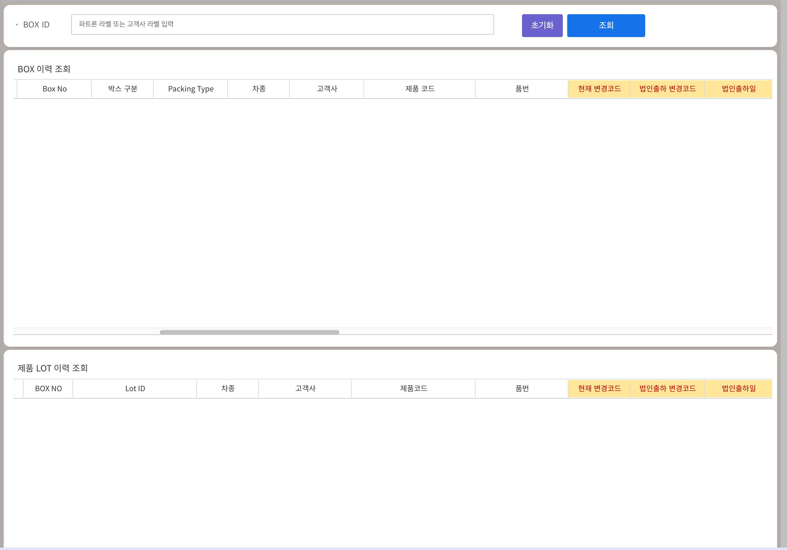
(기존기능 수정 개발)
BOX 이력조회
UI Design
화면 ID | BOX 이력조회 | 기능 설명 | 제품 · 박스 정보에 변경코드 · 법인출하일을 함께 표시
Menu Path | 재고현황조회 > BOX 이력조회 | Source Path | src\main\webapp\WEB-INF\views\
 | § 서버 Validation & 개발사항 BOX 이력조회 (기존 화면, 표시 항목 추가) 위쪽 그리드 품번 뒤에 현재 변경코드 · 법인출하 변경코드 · 법인출하일 컬럼 추가 아래쪽 그리드 품번 뒤에 현재 변경코드 · 법인출하 변경코드 · 법인출하일 컬럼 추가 공통 · 순서: 현재 변경코드 → 법인출하 변경코드 → 법인출하일 · 법인출하 변경코드 = 법인 출하 시점 값, 현재 변경코드 = 리워크 등으로 바뀐 최신 값 · 입고 시 복사한 창고 값 표시 (제품 LOGISPRODLOT, 박스 LOGISPACKINGINFO), 혼용 박스는 최대 변경코드 · 법인출하일: 제품은 제품 값, 박스는 구성 제품 최소 법인출하일 · 변경코드 NULL은 빈칸으로 표시 (00과 동일하게 집계) · Excel 다운로드에도 같은 컬럼을 포함
1
2

Slide 76
BOX 이력조회
Object Design
화면 ID | BOX 이력조회 | 기능 설명 | BOX 이력조회에 추가되는 항목만 정의
Menu Path | 재고현황조회 > BOX 이력조회 | Source Path | src\main\webapp\WEB-INF\views\inventory\viewBoxHistory.jsp
Information : 위 그리드 setJqGrid01 (추가)
Field 명칭 | Field ID | Display Format | DB Table | DB필드명 | 세부 Logic | 기본값 / 고정값
현재 · 법인출하 변경코드 · 법인출하일 | CHANGECODE, FACTORYCHANGECODE, FACTORYSHIPDATE | Text / Date | LOGISPACKINGINFO | 같은 이름 | 품번 뒤, 조회 Inventory.selectViewBoxHistoryByAnyBoxId 수정 | -
혼용 구분 | MIXTYPE | Text | LOGISPACKINGINFO | MIXTYPE | ENUM 설명 표시 (정상 / 변경코드 혼용 / 리워크 혼용) | N
Information : 아래 그리드 setGrid2 (추가)
Field 명칭 | Field ID | Display Format | DB Table | DB필드명 | 세부 Logic | 기본값 / 고정값
현재 · 법인출하 변경코드 · 법인출하일 | CHANGECODE, FACTORYCHANGECODE, FACTORYSHIPDATE | Text / Date | LOGISPRODLOT | 같은 이름 | 품번 뒤, 조회 Inventory.selectViewLotHistoryList 수정 | -

Slide 77
BOX 이력조회
Query Design
화면 ID | BOX 이력조회 | 기능 설명 | BOX 이력조회에서 수정되는 쿼리
Menu Path | 재고현황조회 > BOX 이력조회 | Source Path | src\main\resources\mapper\mariadb\inventory\inventory.xml
Query ID : Inventory.selectViewBoxHistoryByAnyBoxId
구분 | XML 파일 | 연결 이벤트 (Event ID · Event명) | 비고
수정 | mariadb\inventory\inventory.xml | [조회] 버튼 (setJqGrid01) | -
SELECT
PACKINGID
,FACTORYID
,PROCESSSTATE
,EVENTID
,BOXNO
,BOXTYPE
,PACKINGTYPE
,CARTYPE
,VENDORID
,PRODUCTID
,PRODUCTNO
,CHANGECODE, FACTORYCHANGECODE -- [추가]
,DATE_FORMAT(FACTORYSHIPDATE, '%Y-%m-%d') FACTORYSHIPDATE -- [추가]
,(SELECT DESCRIPTION FROM ENUMVALUE WHERE ENUMNAME = 'MIXTYPE' AND ENUMVALUE = LOGISPACKINGINFOHISTORY.MIXTYPE LIMIT 1) AS MIXTYPE -- [추가]
,PRODUCTNAME
,SHIPPRODUCTID
,RECEIVINGTYPE
,SHIPPINGTYPE
,PACKINGQTY
,STOREUSERID
,DATE_FORMAT(STOREDATE, '%Y-%m-%d') STOREDATE
,SHIPPINGORDERID
,VENDORPACKINGID
,VENDORSHIPQTY
,VENDORSHIPUSERID
,DATE_FORMAT(VENDORSHIPDATE, '%Y-%m-%d %T') VENDORSHIPDATE
,REMAINQTY
,TIMEKEY
,DATE_FORMAT(EVENTTIME, '%Y-%m-%d %T') EVENTTIME
,EVENTUSER
, (SELECT DESCRIPTION FROM ENUMVALUE WHERE ENUMNAME = 'reissueReason' AND ENUMVALUE = LOGISPACKINGINFOHISTORY.EVENTCODE LIMIT 1) AS EVENTCODE
, REPRINTCNT
, CASE SAMPLEINSPECTION WHEN 'Y' THEN '완료' ELSE '' END AS SAMPLEINSPECTION
FROM LOGISPACKINGINFOHISTORY
WHERE PACKINGID LIKE CONCAT('%', #{INPUTID}, '%') OR VENDORPACKINGID LIKE CONCAT('%', #{INPUTID}, '%')
ORDER BY EVENTTIME DESC

Slide 78
BOX 이력조회
Query Design
화면 ID | BOX 이력조회 | 기능 설명 | BOX 이력조회에서 수정되는 쿼리
Menu Path | 재고현황조회 > BOX 이력조회 | Source Path | src\main\resources\mapper\mariadb\inventory\inventory.xml
Query ID : Inventory.selectViewLotHistoryList
구분 | XML 파일 | 연결 이벤트 (Event ID · Event명) | 비고
수정 | mariadb\inventory\inventory.xml | setJqGrid01 행 선택 (setGrid2) | -
SELECT
A.FACTORYID,
A.SHIPLOTID,
A.MESCODE,
A.PROCESSSTATE,
A.EVENTID,
A.PACKINGID,
A.BOXNO,
A.CARTYPE,
A.VENDORPACKINGID,
A.PRODUCTID,
A.PRODUCTNO,
A.CHANGECODE, A.FACTORYCHANGECODE, -- [추가]
DATE_FORMAT(A.FACTORYSHIPDATE, '%Y-%m-%d') as PRODFACTORYSHIPDATE, -- [추가] 기존 FACTORYSHIPDATE 별칭은 VENDORSHIPDATE라 별도 이름
A.SHIPPRODUCTID,
A.SHIPPRODUCTERPCODE,
A.REVISIONNO,
A.SERIALNO,
A.SHIPLABELTYPE,
DATE_FORMAT(A.VENDORSHIPDATE, '%Y-%m-%d') as FACTORYSHIPDATE,
A.VENDORSHIPUSERID,
A.SHIPPINGTYPE,
CASE SAMPLEINSPECTION WHEN 'Y' THEN '완료' ELSE '' END AS SAMPLEINSPECTION
FROM LOGISPRODLOTHISTORY A
WHERE 1=1
<choose>
<when test="packingInfos != null">
AND EXISTS (
SELECT 1
FROM JSON_TABLE(
#{packingInfos},
'$[*]' COLUMNS (
PACKINGID VARCHAR(100) PATH '$.PACKINGID',
FACTORYID VARCHAR(100) PATH '$.FACTORYID',
TIMEKEY VARCHAR(100) PATH '$.TIMEKEY'
)
) info
WHERE A.PACKINGID = info.PACKINGID
AND A.FACTORYID = info.FACTORYID
AND A.TIMEKEY = info.TIMEKEY
)
</when>
<otherwise>
<if test="PACKINGID != null and PACKINGID != ''">
AND A.PACKINGID = #{PACKINGID}
</if>
<if test="FACTORYID != null and FACTORYID != ''">

Slide 79
BOX 이력조회
Query Design
화면 ID | BOX 이력조회 | 기능 설명 | BOX 이력조회에서 수정되는 쿼리
Menu Path | 재고현황조회 > BOX 이력조회 | Source Path | src\main\resources\mapper\mariadb\inventory\inventory.xml
Query ID : Inventory.selectViewLotHistoryList (계속)
구분 | XML 파일 | 연결 이벤트 (Event ID · Event명) | 비고
수정 | mariadb\inventory\inventory.xml | setJqGrid01 행 선택 (setGrid2) | -
AND A.FACTORYID = #{FACTORYID}
</if>
<if test="TIMEKEY != null and TIMEKEY != ''">
AND A.TIMEKEY = #{TIMEKEY}
</if>
</otherwise>
</choose>
ORDER BY A.EVENTTIME DESC

Slide 80
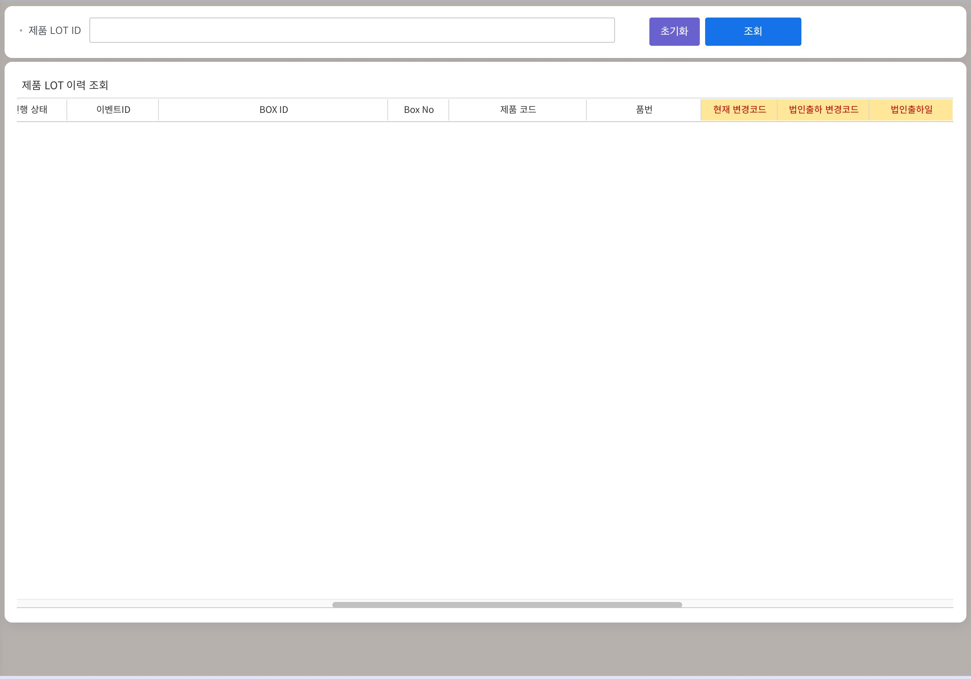
(기존기능 수정 개발)
개별 ID 이력 조회
UI Design
화면 ID | 개별 ID 이력 조회 | 기능 설명 | 제품 · 박스 정보에 변경코드 · 법인출하일을 함께 표시
Menu Path | 재고현황조회 > 개별 ID 이력 조회 | Source Path | src\main\webapp\WEB-INF\views\
 | § 서버 Validation & 개발사항 개별 ID 이력 조회 (기존 화면, 표시 항목 추가) 위쪽 그리드 품번 뒤에 현재 변경코드 · 법인출하 변경코드 · 법인출하일 컬럼 추가 공통 · 순서: 현재 변경코드 → 법인출하 변경코드 → 법인출하일 · 법인출하 변경코드 = 법인 출하 시점 값, 현재 변경코드 = 리워크 등으로 바뀐 최신 값 · 입고 시 복사한 창고 값 표시 (제품 LOGISPRODLOT, 박스 LOGISPACKINGINFO), 혼용 박스는 최대 변경코드 · 법인출하일: 제품은 제품 값, 박스는 구성 제품 최소 법인출하일 · 변경코드 NULL은 빈칸으로 표시 (00과 동일하게 집계) · Excel 다운로드에도 같은 컬럼을 포함
1

Slide 81
개별 ID 이력 조회
Object Design
화면 ID | 개별 ID 이력 조회 | 기능 설명 | 개별 ID 이력 조회에 추가되는 항목만 정의
Menu Path | 재고현황조회 > 개별 ID 이력 조회 | Source Path | src\main\webapp\WEB-INF\views\inventory\viewShipLotHistory.jsp
Information : 위 그리드 setJqGrid01 (추가)
Field 명칭 | Field ID | Display Format | DB Table | DB필드명 | 세부 Logic | 기본값 / 고정값
현재 · 법인출하 변경코드 · 법인출하일 | CHANGECODE, FACTORYCHANGECODE, FACTORYSHIPDATE | Text / Date | LOGISPRODLOT | 같은 이름 | 품번 뒤, 기존 LOT 이력 조회 쿼리에 컬럼 추가 (이력 테이블 LOGISPRODLOTHISTORY 값) | -

Slide 82
개별 ID 이력 조회
Query Design
화면 ID | 개별 ID 이력 조회 | 기능 설명 | 개별 ID 이력 조회에서 수정되는 쿼리
Menu Path | 재고현황조회 > 개별 ID 이력 조회 | Source Path | src\main\resources\mapper\mariadb\inventory\inventory.xml
Query ID : Inventory.selectViewShipLotHistory
구분 | XML 파일 | 연결 이벤트 (Event ID · Event명) | 비고
수정 | mariadb\inventory\inventory.xml | [조회] 버튼 (setJqGrid01) | -
SELECT
FACTORYID
,SHIPLOTID
,MESCODE
,PROCESSSTATE
,EVENTID
,PACKINGID
,BOXNO
,PRODUCTID
,PRODUCTNO
,CHANGECODE, FACTORYCHANGECODE -- [추가]
,DATE_FORMAT(FACTORYSHIPDATE, '%Y-%m-%d') FACTORYSHIPDATE -- [추가]
,LABELCHANGEFLAG -- [추가]
,SHIPPRODUCTID
,CARTYPE
,REVISIONNO
,SERIALNO
,SHIPLABELTYPE
,TIMEKEY
,DATE_FORMAT(EVENTTIME, '%Y-%m-%d %T') EVENTTIME
,EVENTUSER
,SHIPPRODUCTERPCODE
,VENDORPACKINGID
,VENDORSHIPQTY
,VENDORSHIPUSERID
,DATE_FORMAT(VENDORSHIPDATE, '%Y-%m-%d') VENDORSHIPDATE
,SHIPPINGTYPE
FROM LOGISPRODLOTHISTORY
WHERE 1=1
<if test="FACTORYID != null and FACTORYID != ''">
AND FACTORYID = #{FACTORYID}
</if>
AND SHIPLOTID = #{PARSEDSHIPLOTID}
ORDER BY EVENTTIME DESC

